Slide 1
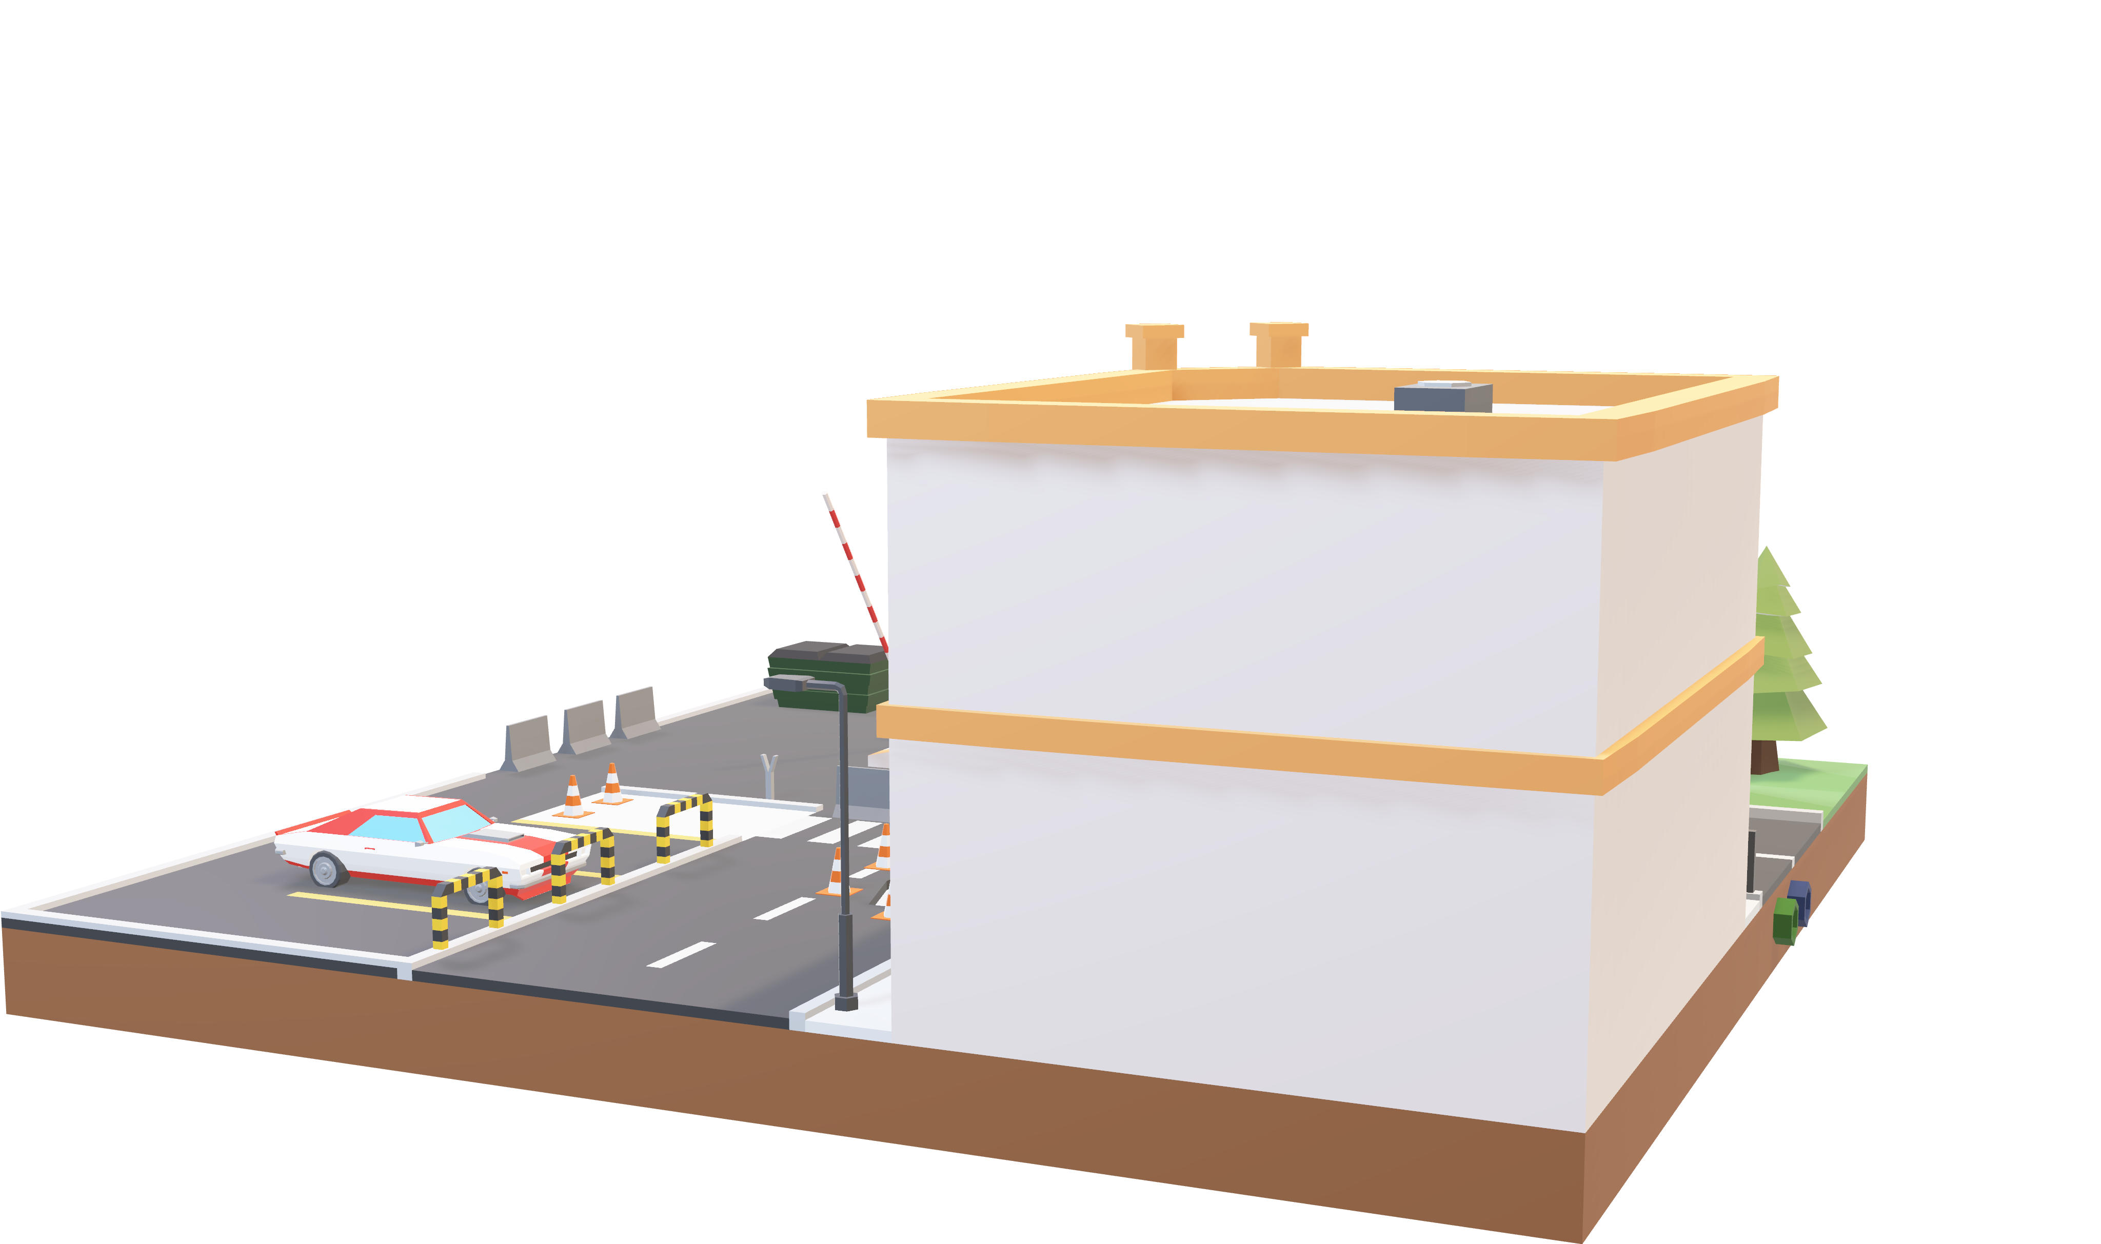

Slide 2
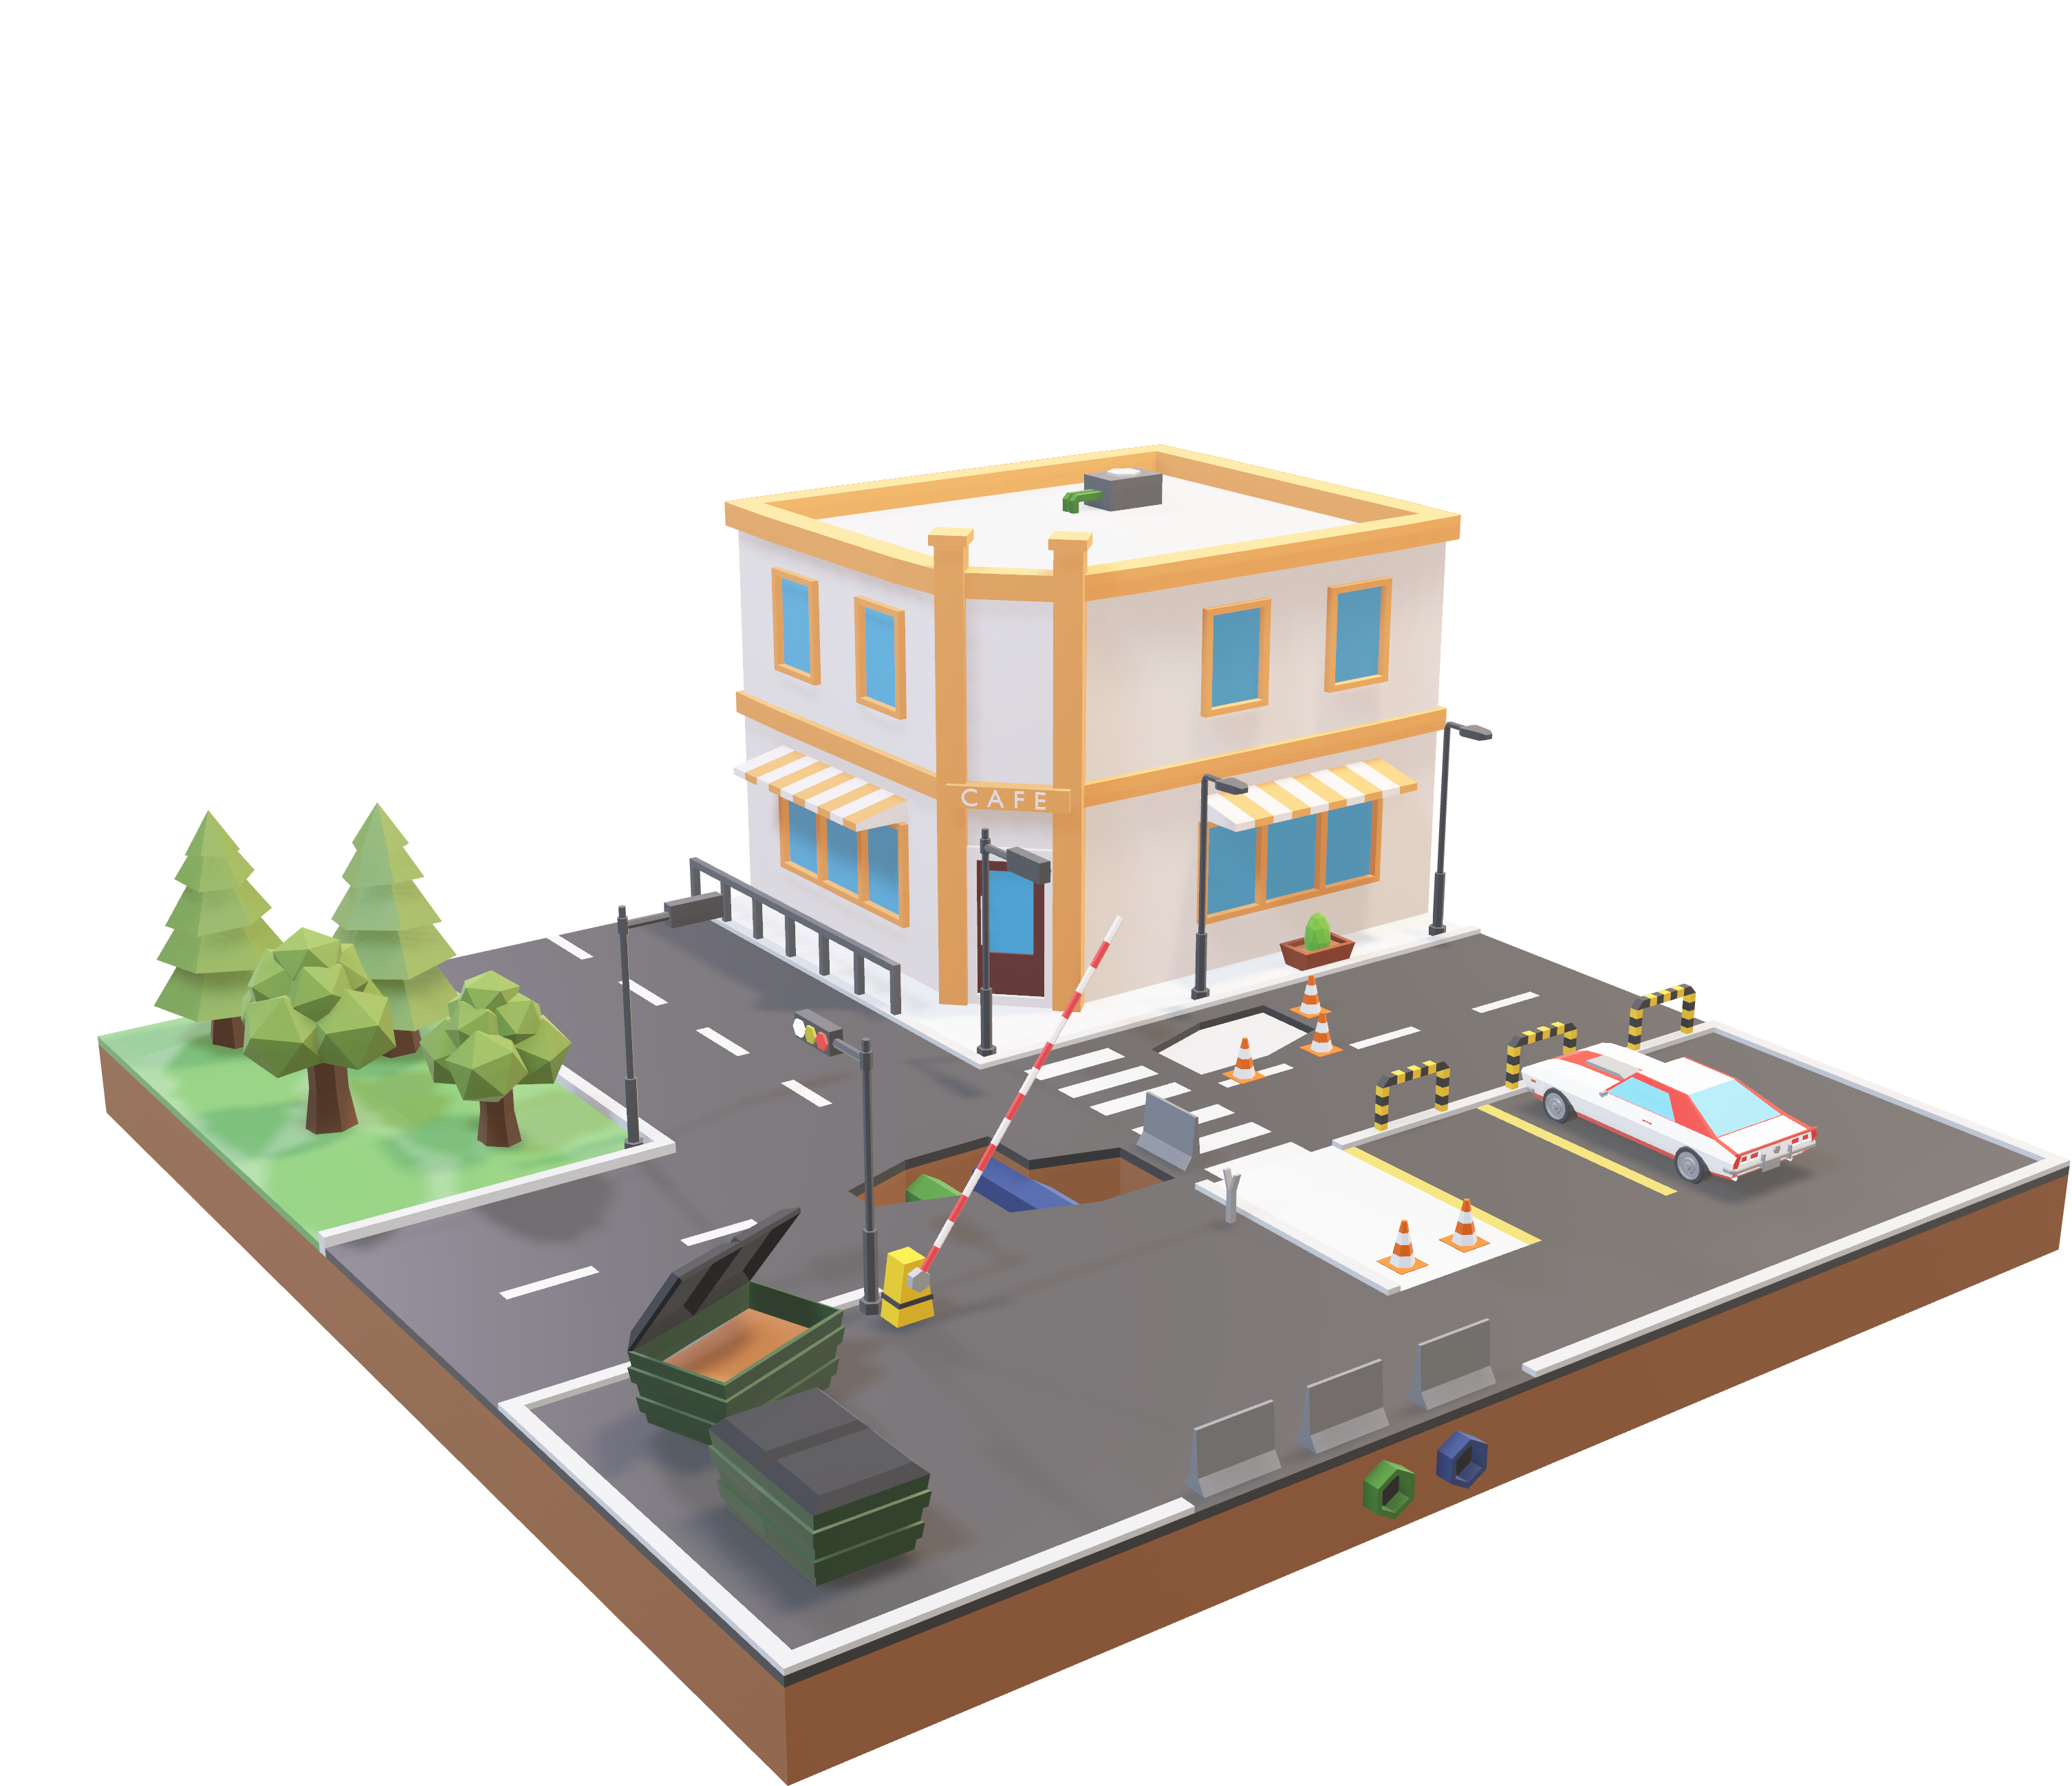
INSTANCE
SEGMENTATION

Slide 3
SEGMENTATION
INSTANCE
BUILDING
NATURE
TRAFFIC LIGHT
AUTO

Slide 4
INSTANCE
BUILDING
SEGMENTATION
NATURE
TRAFFIC LIGHT
AUTO
Negri Federico M63001486
Costabile Luigia M63001530
Argentino Simone M63001555
Romano Vincenzo M63001557
Borrelli Francesco M63001559

Slide 5
BUILDING
INSTANCE
NATURE
SEGMENTATION
TRAFFIC LIGHT
AUTO
Negri Federico M63001486
Costabile Luigia M63001530
Argentino Simone M63001555
Romano Vincenzo M63001557
Borrelli Francesco M63001559

Slide 6
BUILDING
INSTANCE
NATURE
SEGMENTATION
TRAFFIC LIGHT
AUTO
Negri Federico M63001486
Costabile Luigia M63001530
Argentino Simone M63001555
Romano Vincenzo M63001557
Borrelli Francesco M63001559

Slide 7
INSTANCE SEGMENTATION : Introduzione
E’ un Task di Computer Vision che consiste nell’identificare e separare i diversi oggetti presenti nell’immagine, rilevandone i confini e assegnandogli una label unica.

Slide 8
INSTANCE SEGMENTATION : Introduzione
E’ un Task di Computer Vision che consiste nell’identificare e separare i diversi oggetti presenti nell’immagine, rilevandone i confini e assegnandogli una label unica.

Slide 9
INSTANCE SEGMENTATION : Introduzione
E’ un Task di Computer Vision che consiste nell’identificare e separare i diversi oggetti presenti nell’immagine, rilevandone i confini e assegnandogli una label unica.

Slide 10
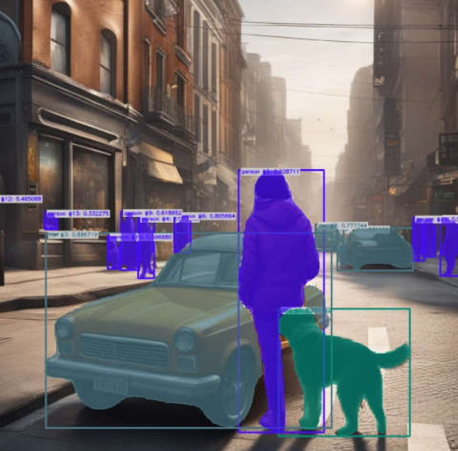
INSTANCE SEGMENTATION : Introduzione
E’ un Task di Computer Vision che consiste nell’identificare e separare i diversi oggetti presenti nell’immagine, rilevandone i confini e assegnandogli una label unica.

Slide 11
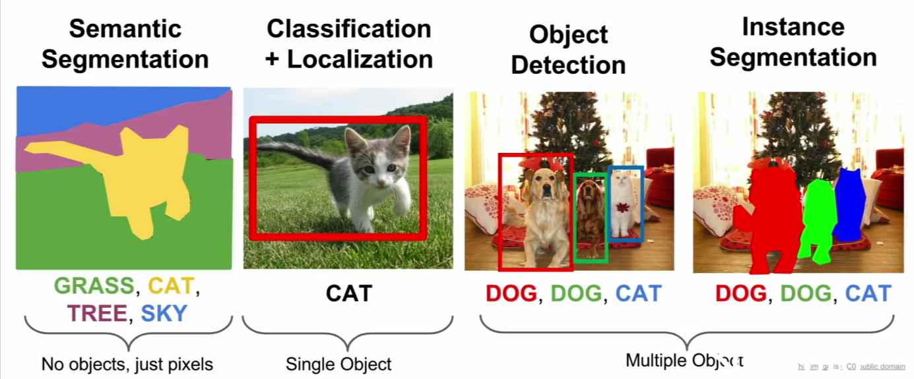
INSTANCE SEGMENTATION : Introduzione
Possiamo notare come instance segmentation sia una combinazione di altri due task di computer vision: Object detection e semantic segmentation
E’ un Task di Computer Vision che consiste nell’identificare e separare i diversi oggetti presenti nell’immagine, rilevandone i confini e assegnandogli una label unica.

Slide 12
INSTANCE SEGMENTATION : Introduzione
E’ un Task di Computer Vision che consiste nell’identificare e separare i diversi oggetti presenti nell’immagine, rilevandone i confini e assegnandogli una label unica.
Possiamo notare come l’Instance Segmentation sia una combinazione di altri due Task della Computer Vision:
-Object Detection
-Semantic Segmentation

Slide 13
INSTANCE SEGMENTATION : Introduzione
Possiamo notare come l’Instance Segmentation sia una combinazione di altri due Task della Computer Vision:
-Object Detection
-Semantic Segmentation
La Semantic Segmentation si concentra sull’assegnare le label per ogni pixel dell'immagine, fornendo una conoscenza di alto livello senza distinguere le istanze degli oggetti.
L’instance segmentation va più a fondo differenziando le diverse istanze nell’immagine

Slide 14

PROGETTO: Introduzione
Obbiettivo
Addestrare una Rete in grado di effettuare Instance Segmentation su un dato Dataset
La Semantic Segmentation si concentra sull’assegnare le label per ogni pixel dell'immagine, fornendo una conoscenza di alto livello senza distinguere le istanze degli oggetti.
L’Instance Segmentation, invece, va più a fondo differenziando le diverse istanze nell’immagine

Slide 15

PROGETTO: Introduzione
Obbiettivo
Addestrare una Rete in grado di effettuare Instance Segmentation su un dato Dataset
Dataset
CityScapes
Composto da immagini contenenti diversi scenari urbani
La Semantic Segmentation si concentra sull’assegnare le label per ogni pixel dell'immagine, fornendo una conoscenza di alto livello senza distinguere le istanze degli oggetti.
L’Instance Segmentation, invece, va più a fondo differenziando le diverse istanze nell’immagine

Slide 16
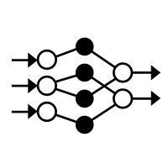
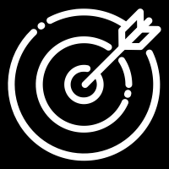
PROGETTO: Introduzione
Obbiettivo
Addestrare una Rete in grado di effettuare Instance Segmentation su un dato Dataset
Dataset
CityScapes
Composto da immagini contenenti diversi scenari urbani
Reti
Considerate
-Mask R-CNN
-YOLOv8

Slide 17
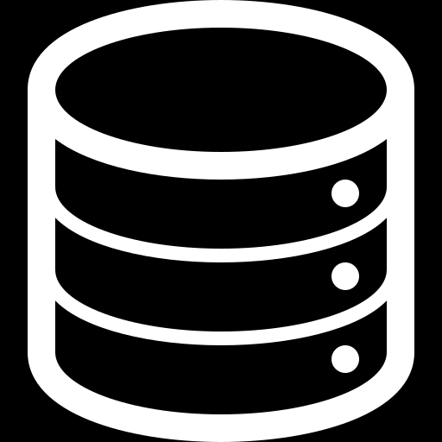

PROGETTO: Introduzione
DATASET UTILIZZATO: CityScapes
Obbiettivo
Addestrare una Rete in grado di effettuare Instance Segmentation su un dato Dataset
Dataset
CityScapes
Composto da immagini contenenti diversi scenari urbani
Reti
Considerate
-Mask R-CNN
-YOLOv8
Analisi dei
Risultati
-Varianti del training su Mask R-CNN
-Varianti del training su YOLOv8
-Analisi delle Loss
-Analisi degli Optimizer
-Conclusioni

Slide 18
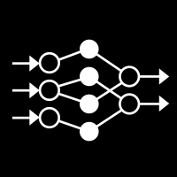
PROGETTO: Introduzione
DATASET UTILIZZATO: CityScapes
Obbiettivo
Addestrare una Rete in grado di effettuare Instance Segmentation su un dato Dataset
Dataset
CityScapes
Composto da immagini contenenti diversi scenari urbani
Reti
Considerate
-Mask R-CNN
-YOLOv8
Analisi dei
Risultati
-Varianti del training su Mask R-CNN
-Varianti del training su YOLOv8
-Analisi delle Loss
-Analisi degli Optimizer
-Conclusioni

Slide 19
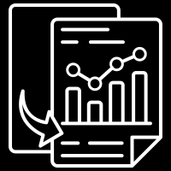
PROGETTO: Introduzione
DATASET UTILIZZATO: CityScapes
Cityscapes è un database su larga scala che si concentra sulla comprensione semantica delle scene urbane.
Obbiettivo
Addestrare una Rete in grado di effettuare Instance Segmentation su un dato Dataset
Dataset
CityScapes
Composto da immagini contenenti diversi scenari urbani
Reti
Considerate
-Mask R-CNN
-YOLOv8
Analisi dei
Risultati
-Varianti del training su Mask R-CNN
-Varianti del training su YOLOv8
-Analisi delle Loss
-Analisi degli Optimizer
-Conclusioni

Slide 20
DATASET UTILIZZATO: CityScapes
Cityscapes è un database su larga scala che si concentra sulla comprensione semantica delle scene urbane.
Abbiamo 34 classi raggruppate in 8 categorie:
-superfici piane
-esseri umani
-veicoli
-costruzioni
-oggetti
-natura
-cielo
-vuoto

Slide 21
DATASET UTILIZZATO: CityScapes
Cityscapes è un database su larga scala che si concentra sulla comprensione semantica delle scene urbane.
Abbiamo 34 classi raggruppate in 8 categorie:
-superfici piane
-esseri umani
-veicoli
-costruzioni
-oggetti
-natura
-cielo
-vuoto
I dati sono stati acquisiti in 50 città durante diversi mesi, di giorno e con buone condizioni atmosferiche.

Slide 22
DATASET UTILIZZATO: CityScapes
Cityscapes è un database su larga scala che si concentra sulla comprensione semantica delle scene urbane.
Abbiamo 34 classi raggruppate in 8 categorie:
-superfici piane
-esseri umani
-veicoli
-costruzioni
-oggetti
-natura
-cielo
-vuoto
I dati sono stati acquisiti in 50 città durante diversi mesi, di giorno e con buone condizioni atmosferiche.

Slide 23
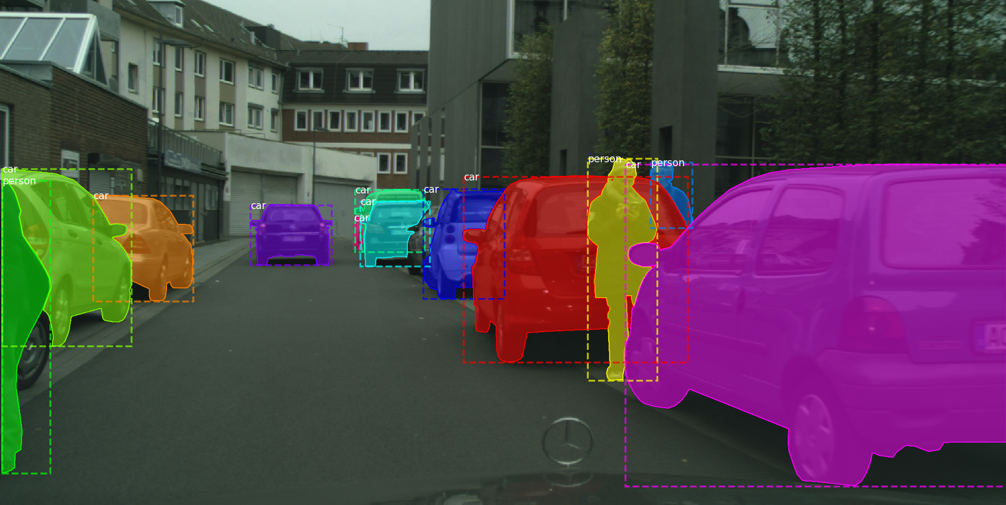
DATASET UTILIZZATO: CityScapes
Cityscapes è un database su larga scala che si concentra sulla comprensione semantica delle scene urbane.
Abbiamo 34 classi raggruppate in 8 categorie:
-superfici piane
-esseri umani
-veicoli
-costruzioni
-oggetti
-natura
-cielo
-vuoto
I fotogrammi sono stati selezionati manualmente per avere le seguenti caratteristiche:
-un gran numero di oggetti dinamici
-una disposizione variabile della scena
-uno sfondo variabile
Immagini 2048x1024
I dati sono stati acquisiti in 50 città durante diversi mesi, di giorno e con buone condizioni atmosferiche.

Slide 24
DATASET UTILIZZATO: CityScapes
Cityscapes è un database su larga scala che si concentra sulla comprensione semantica delle scene urbane.
Abbiamo definito un Dataset cityscapes, che è un sottoinsieme di quello originale, pensato per le risorse computazionali a disposizione.
Abbiamo 34 classi raggruppate in 8 categorie:
-superfici piane
-esseri umani
-veicoli
-costruzioni
-oggetti
-natura
-cielo
-vuoto
I fotogrammi sono stati selezionati manualmente per avere le seguenti caratteristiche:
-un gran numero di oggetti dinamici
-una disposizione variabile della scena
-uno sfondo variabile
Immagini 2048x1024
I dati sono stati acquisiti in 50 città durante diversi mesi, di giorno e con buone condizioni atmosferiche.

Slide 25
DATASET UTILIZZATO: CityScapes
Abbiamo definito un Dataset cityscapes, che è un sottoinsieme di quello originale, pensato per le risorse computazionali a disposizione.
I fotogrammi sono stati selezionati manualmente per avere le seguenti caratteristiche:
-un gran numero di oggetti dinamici
-una disposizione variabile della scena
-uno sfondo variabile
Immagini 2048x1024

Slide 26
DATASET UTILIZZATO: CityScapes
Abbiamo definito un Dataset cityscapes, che è un sottoinsieme di quello originale, pensato per le risorse computazionali a disposizione.

Slide 27
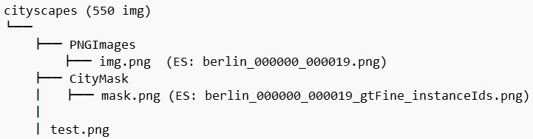
DATASET UTILIZZATO: CityScapes
Abbiamo definito un Dataset cityscapes, che è un sottoinsieme di quello originale, pensato per le risorse computazionali a disposizione.
- PNGImages
Ottenuto selezionando circa 500 immagini dalla cartella «leftImg8bit\train\..\{city}_{seq:0>6}_{frame:0>6}.png»

Slide 28
DATASET UTILIZZATO: CityScapes
Abbiamo definito un Dataset cityscapes, che è un sottoinsieme di quello originale, pensato per le risorse computazionali a disposizione.
- test.png
Un’immagine usata in fase di inferenza che non è stata utilizzata in fase di training
- PNGImages
Ottenuto selezionando circa 500 immagini dalla cartella «leftImg8bit\train\..\{city}_{seq:0>6}_{frame:0>6}.png»
- CityMask
Ottenuto selezionando 500 immagini corrispondenti alle prime dalla cartella «gtFine\train\..\{city}_{seq:0>6}_{frame:0>6}.{_gtFine_instanceIds}.png

Slide 29
DATASET UTILIZZATO: CityScapes
Abbiamo definito un Dataset cityscapes, che è un sottoinsieme di quello originale, pensato per le risorse computazionali a disposizione.
- test.png
Un’immagine usata in fase di inferenza che non è stata utilizzata in fase di training
- PNGImages
Ottenuto selezionando circa 500 immagini dalla cartella «leftImg8bit\train\..\{city}_{seq:0>6}_{frame:0>6}.png»
- CityMask
Ottenuto selezionando 500 immagini corrispondenti alle prime dalla cartella «gtFine\train\..\{city}_{seq:0>6}_{frame:0>6}.{_gtFine_instanceIds}.png

Slide 30
DATASET UTILIZZATO: CityScapes
Ad ogni immagine del Dataset è associata una Label. Queste sono contenute nel file label.py del Dataset originale.
Abbiamo definito un Dataset cityscapes, che è un sottoinsieme di quello originale, pensato per le risorse computazionali a disposizione.
- test.png
Un’immagine usata in fase di inferenza che non è stata utilizzata in fase di training
- PNGImages
Ottenuto selezionando circa 500 immagini dalla cartella «leftImg8bit\train\..\{city}_{seq:0>6}_{frame:0>6}.png»
- CityMask
Ottenuto selezionando 500 immagini corrispondenti alle prime dalla cartella «gtFine\train\..\{city}_{seq:0>6}_{frame:0>6}.{_gtFine_instanceIds}.png

Slide 31
DATASET UTILIZZATO: CityScapes
Abbiamo definito un Dataset cityscapes, che è un sottoinsieme di quello originale, pensato per le risorse computazionali a disposizione.
Ad ogni immagine del Dataset è associata una Label. Queste sono contenute nel file label.py del Dataset originale.
- test.png
Un’immagine usata in fase di inferenza che non è stata utilizzata in fase di training
La definizione della Label prevede i seguenti campi:
-name: Identificatore della label [es. Car, Person, …]
-Id: Un ID intero non modificabile associato alla classe che rappresenta il valore dei pixel associati all’istanza della classe corrispondente
-TrainId: ID modificabile che permette di settare il valore dei pixel assunti dagli elementi di ciascuna classe
-HasInstances: Variabile Booleana che indica se per la classe corrispondente si distinguono o meno le singole istanze
-ignoreInEval: Variabile Booleana che indica se la classe corrispondente debba essere ignorata in fase di Train
- PNGImages
Ottenuto selezionando circa 500 immagini dalla cartella «leftImg8bit\train\..\{city}_{seq:0>6}_{frame:0>6}.png»
- CityMask
Ottenuto selezionando 500 immagini corrispondenti alle prime dalla cartella «gtFine\train\..\{city}_{seq:0>6}_{frame:0>6}.{_gtFine_instanceIds}.png

Slide 32
DATASET UTILIZZATO: CityScapes
Ad ogni immagine del Dataset è associata una Label. Queste sono contenute nel file label.py del Dataset originale.
La definizione della Label prevede i seguenti campi:
-name: Identificatore della label [es. Car, Person, …]
-Id: Un ID intero non modificabile associato alla classe che rappresenta il valore dei pixel associati all’istanza della classe corrispondente
-TrainId: ID modificabile che permette di settare il valore dei pixel assunti dagli elementi di ciascuna classe
-HasInstances: Variabile Booleana che indica se per la classe corrispondente si distinguono o meno le singole istanze
-ignoreInEval: Variabile Booleana che indica se la classe corrispondente debba essere ignorata in fase di Train

Slide 33
DATASET UTILIZZATO: CityScapes
Ad ogni immagine del Dataset è associata una Label. Queste sono contenute nel file label.py del Dataset originale.
La definizione della Label prevede i seguenti campi:
-name: Identificatore della label [es. Car, Person, …]
-Id: Un ID intero non modificabile associato alla classe che rappresenta il valore dei pixel associati all’istanza della classe corrispondente
-TrainId: ID modificabile che permette di settare il valore dei pixel assunti dagli elementi di ciascuna classe
-HasInstances: Variabile Booleana che indica se per la classe corrispondente si distinguono o meno le singole istanze
-ignoreInEval: Variabile Booleana che indica se la classe corrispondente debba essere ignorata in fase di Train

Slide 34
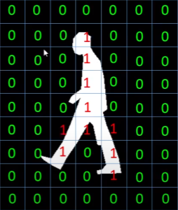
DATASET UTILIZZATO: CityScapes
Ad ogni immagine del Dataset è associata una Label. Queste sono contenute nel file label.py del Dataset originale.
La definizione della Label prevede i seguenti campi:
-name: Identificatore della label [es. Car, Person, …]
-Id: Un ID intero non modificabile associato alla classe che rappresenta il valore dei pixel associati all’istanza della classe corrispondente
-TrainId: ID modificabile che permette di settare il valore dei pixel assunti dagli elementi di ciascuna classe
-HasInstances: Variabile Booleana che indica se per la classe corrispondente si distinguono o meno le singole istanze
-ignoreInEval: Variabile Booleana che indica se la classe corrispondente debba essere ignorata in fase di Train

Slide 35
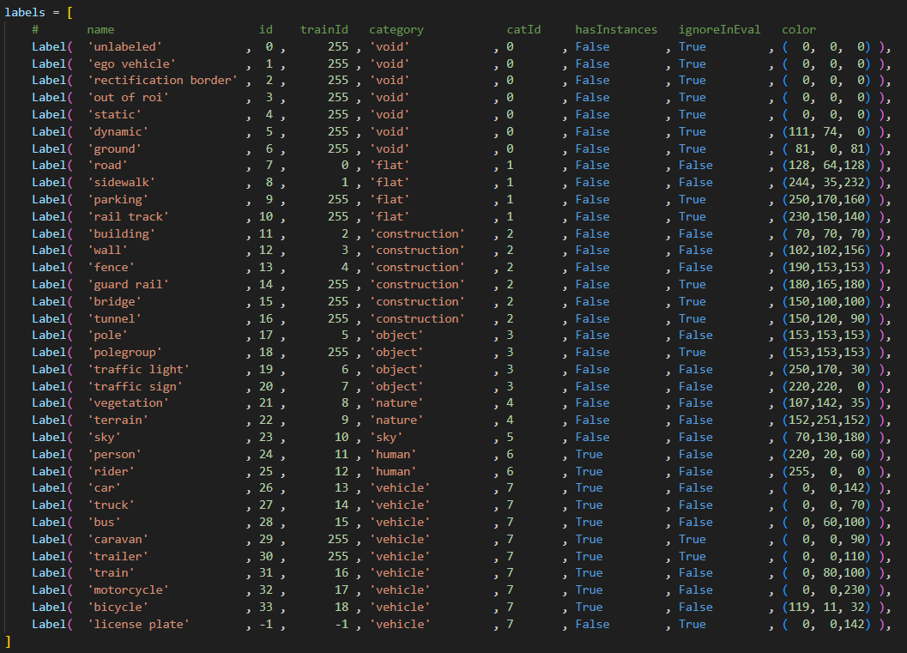
DATASET UTILIZZATO: CityScapes
Ad ogni immagine del Dataset è associata una Label. Queste sono contenute nel file label.py del Dataset originale.
Visualizzando il file json2istanceImg.py, è stato possibile comprendere la gestione degli ID associati a ciascuna istanza della stessa classe:
La definizione della Label prevede i seguenti campi:
-name: Identificatore della label [es. Car, Person, …]
-Id: Un ID intero non modificabile associato alla classe che rappresenta il valore dei pixel associati all’istanza della classe corrispondente
-TrainId: ID modificabile che permette di settare il valore dei pixel assunti dagli elementi di ciascuna classe
-HasInstances: Variabile Booleana che indica se per la classe corrispondente si distinguono o meno le singole istanze
-ignoreInEval: Variabile Booleana che indica se la classe corrispondente debba essere ignorata in fase di Train

Slide 36
DATASET UTILIZZATO: CityScapes
Visualizzando il file json2istanceImg.py, è stato possibile comprendere la gestione degli ID associati a ciascuna istanza della stessa classe:
Ad esempio se nell’immagine ho diverse istanze della classe car, il cui Id nel file labels.py associato alla classe car è 26, allora alle singole istanze di car verranno assegnati i valori 26000, 26001, 26002, …,26_n°di istanze

Slide 37
DATASET UTILIZZATO: CityScapes
In un gruppo di auto, se le singole auto non sono distinguibili, l’intero gruppo verrà identificato solo con l’Id 26.
Visualizzando il file json2istanceImg.py, è stato possibile comprendere la gestione degli ID associati a ciascuna istanza della stessa classe:
Ad esempio se nell’immagine ho diverse istanze della classe car, il cui Id nel file labels.py associato alla classe car è 26, allora alle singole istanze di car verranno assegnati i valori 26000, 26001, 26002, …,26_n°di istanze

Slide 38
DATASET UTILIZZATO: CityScapes
In un gruppo di auto, se le singole auto non sono distinguibili, l’intero gruppo verrà identificato solo con l’Id 26.
Visualizzando il file json2istanceImg.py, è stato possibile comprendere la gestione degli ID associati a ciascuna istanza della stessa classe:
Ad esempio se nell’immagine ho diverse istanze della classe car, il cui Id nel file labels.py associato alla classe car è 26, allora alle singole istanze di car verranno assegnati i valori 26000, 26001, 26002, …,26_n°di istanze
Inoltre se la label ha la variabile HasInstances=False gli assegna direttamente il valore 26 perché non deve riconoscere le singole istanze.

Slide 39
Mask R-CNN
DATASET UTILIZZATO: CityScapes
In un gruppo di auto, se le singole auto non sono distinguibili, l’intero gruppo verrà identificato solo con l’Id 26.
Visualizzando il file json2istanceImg.py, è stato possibile comprendere la gestione degli ID associati a ciascuna istanza della stessa classe:
Rete neurale utilizzata per l’Instance Segmentation. Evoluzione della Faster R-CNN.
Ad esempio se nell’immagine ho diverse istanze della classe car, il cui Id nel file labels.py associato alla classe car è 26, allora alle singole istanze di car verranno assegnati i valori 26000, 26001, 26002, …,26_n°di istanze
Inoltre se la label ha la variabile HasInstances=False gli assegna direttamente il valore 26 perché non deve riconoscere le singole istanze.

Slide 40
DATASET UTILIZZATO: CityScapes
Mask R-CNN
In un gruppo di auto, se le singole auto non sono distinguibili, l’intero gruppo verrà identificato solo con l’Id 26.
Visualizzando il file json2istanceImg.py, è stato possibile comprendere la gestione degli ID associati a ciascuna istanza della stessa classe:
Rete neurale utilizzata per l’Instance Segmentation. Evoluzione della Faster R-CNN.
Ad esempio se nell’immagine ho diverse istanze della classe car, il cui Id nel file labels.py associato alla classe car è 26, allora alle singole istanze di car verranno assegnati i valori 26000, 26001, 26002, …,26_n°di istanze
Inoltre se la label ha la variabile HasInstances=False gli assegna direttamente il valore 26 perché non deve riconoscere le singole istanze.

Slide 41
Mask R-CNN
Rete neurale utilizzata per l’Instance Segmentation. Evoluzione della Faster R-CNN.

Slide 42
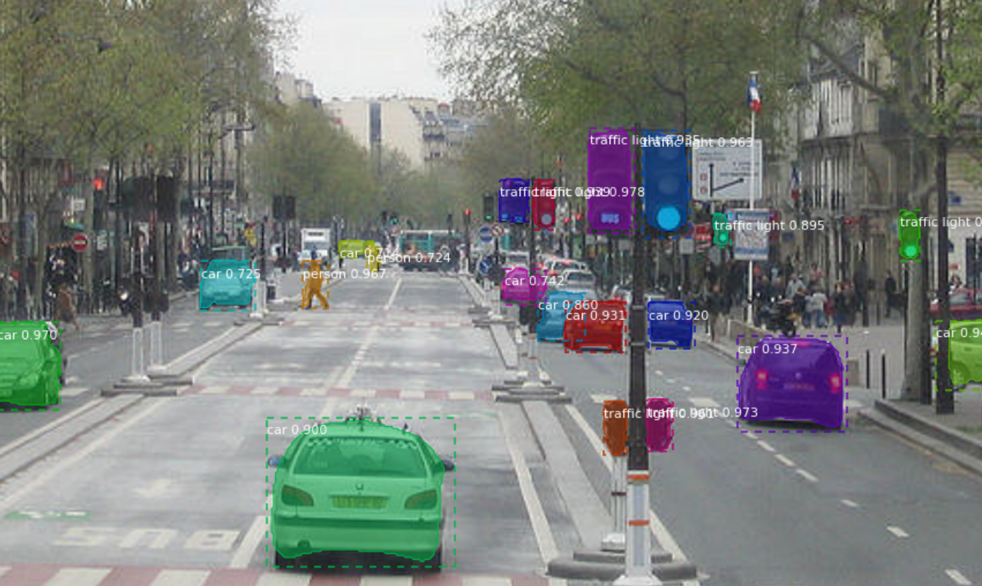
Mask R-CNN
Mask R-CNN prevede 2 fasi:
Rete neurale utilizzata per l’Instance Segmentation. Evoluzione della Faster R-CNN.

Slide 43
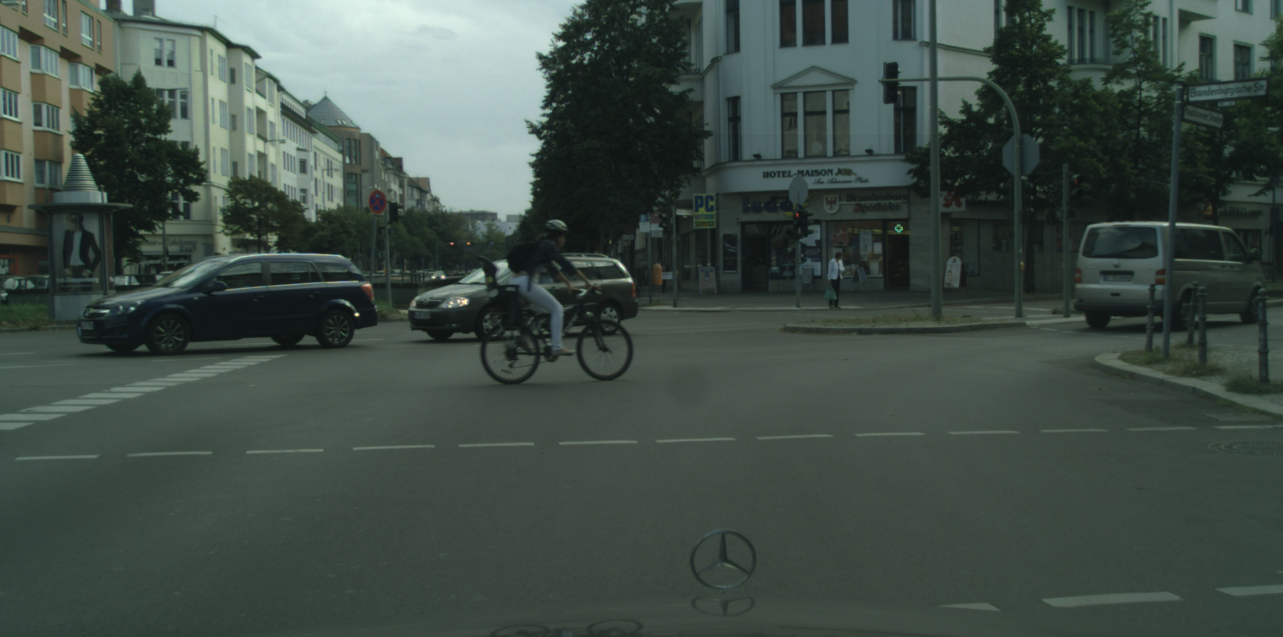
Mask R-CNN
Mask R-CNN prevede 2 fasi:
Rete neurale utilizzata per l’Instance Segmentation. Evoluzione della Faster R-CNN.
La prima in cui una RPN (Region Proposal Network) propone le regioni di interesse dette ROI

Slide 44
Mask R-CNN
Mask R-CNN prevede 2 fasi:
La prima in cui una RPN (Region Proposal Network) propone le regioni di interesse dette ROI
Nella seconda fase, la rete estrae le features usando dei Roi Align Layer per ogni regione proposta dall’RPN

Slide 45
Mask R-CNN
Mask R-CNN prevede 2 fasi:
La prima in cui una RPN (Region Proposal Network) propone le regioni di interesse dette ROI
Nella seconda fase, la rete estrae le features usando dei Roi Align Layer per ogni regione proposta dall’RPN

Slide 46
Mask R-CNN
Mask R-CNN prevede 2 fasi:
La prima in cui una RPN (Region Proposal Network) propone le regioni di interesse dette ROI
Nella seconda fase, la rete estrae le features usando dei Roi Align Layer per ogni regione proposta dall’RPN
Presa una immagine Test

Slide 47
Mask R-CNN
Mask R-CNN prevede 2 fasi:
La prima in cui una RPN (Region Proposal Network) propone le regioni di interesse dette ROI
Nella seconda fase, la rete estrae le features usando dei Roi Align Layer per ogni regione proposta dall’RPN
ResNet
Mask R-CNN prevede una prima elaborazione tramite ResNet

Slide 48
Mask R-CNN
Mask R-CNN prevede 2 fasi:
La prima in cui una RPN (Region Proposal Network) propone le regioni di interesse dette ROI
Nella seconda fase, la rete estrae le features usando dei Roi Align Layer per ogni regione proposta dall’RPN
ResNet
ROI
Vengono aggiunte le ROI

Slide 49
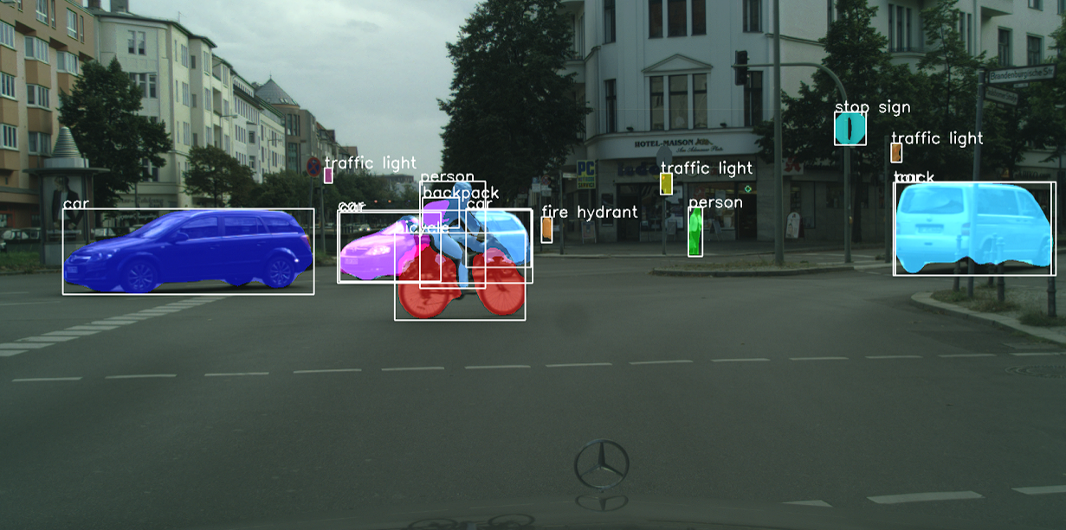
Mask R-CNN
Fully Connected Layers
Box
Mask R-CNN prevede 2 fasi:
Class
La prima in cui una RPN (Region Proposal Network) propone le regioni di interesse dette ROI
Mask
Nella seconda fase, la rete estrae le features usando dei Roi Align Layer per ogni regione proposta dall’RPN
ResNet
ROI
ConvLayer
In seguito all’estrazione delle ROI la rete esegue in parallelo: Classificazione e Bounding Box Regression per ogni ipotesi di classe

Slide 50
Mask R-CNN
Fully Connected Layers
Box
Mask R-CNN prevede 2 fasi:
Una delle innovazioni introdotte è la tecnica di ROIAlign, che si preferisce al ROI Pooling in quanto non causa la perdita di informazione, durante il processo di pooling.
Class
La prima in cui una RPN (Region Proposal Network) propone le regioni di interesse dette ROI
Mask
Nella seconda fase, la rete estrae le features usando dei Roi Align Layer per ogni regione proposta dall’RPN
ResNet
ROI
ConvLayer
Generazione delle maschere di segmentazione per ogni ipotesi di classe

Slide 51
Mask R-CNN: ROIAlign
Fully Connected Layers
Box
Mask R-CNN prevede 2 fasi:
Una delle innovazioni introdotte è la tecnica di ROIAlign, che si preferisce al ROI Pooling in quanto non causa la perdita di informazione, durante il processo di pooling.
Class
La prima in cui una RPN (Region Proposal Network) propone le regioni di interesse dette ROI
Supponiamo che l’immagine di input sia 512x512x3
Mask
Nella seconda fase, la rete estrae le features usando dei Roi Align Layer per ogni regione proposta dall’RPN
ResNet
ROI
ConvLayer
Generazione delle maschere di segmentazione per ogni ipotesi di classe

Slide 52
Mask R-CNN: ROIAlign
Una delle innovazioni introdotte è la tecnica di ROIAlign, che si preferisce al ROI Pooling in quanto non causa la perdita di informazione, durante il processo di pooling.
Supponiamo che l’immagine di input sia 512x512x3

Slide 53
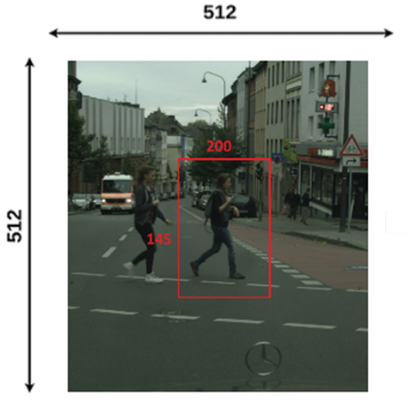

Mask R-CNN: ROIAlign
Una delle innovazioni introdotte è la tecnica di ROIAlign, che si preferisce al ROI Pooling in quanto non causa la perdita di informazione, durante il processo di pooling.
Supponiamo che l’immagine di input sia 512x512x3

Slide 54
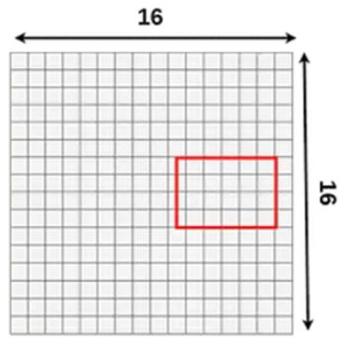
Mask R-CNN: ROIAlign
Una delle innovazioni introdotte è la tecnica di ROIAlign, che si preferisce al ROI Pooling in quanto non causa la perdita di informazione, durante il processo di pooling.
In seguito al processamento attraverso i layer convoluzionali si ottiene un volume di feature maps di 16x16x512 con fattore di scala di 32.

Slide 55
Mask R-CNN: ROIAlign
Una delle innovazioni introdotte è la tecnica di ROIAlign, che si preferisce al ROI Pooling in quanto non causa la perdita di informazione, durante il processo di pooling.
In seguito al processamento attraverso i layer convoluzionali si ottiene un volume di feature maps di 16x16x512 con fattore di scala di 32.
Consideriamo uno dei ROI proposti ( 145x200 box)

Slide 56
Mask R-CNN: ROIAlign
Una delle innovazioni introdotte è la tecnica di ROIAlign, che si preferisce al ROI Pooling in quanto non causa la perdita di informazione, durante il processo di pooling.
In seguito al processamento attraverso i layer convoluzionali si ottiene un volume di feature maps di 16x16x512 con fattore di scala di 32.
Consideriamo uno dei ROI proposti ( 145x200 box)

Slide 57
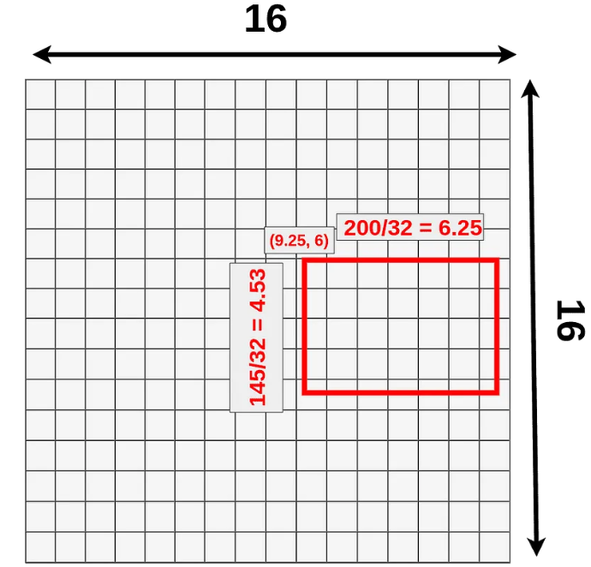
Mask R-CNN: ROIAlign
Poiché non tutte le dimensioni dell'oggetto possono essere divise per 32, il ROI non è allineato con la griglia.

Slide 58
Mask R-CNN: ROIAlign
Poiché non tutte le dimensioni dell'oggetto possono essere divise per 32, il ROI non è allineato con la griglia.
Scegliamo il nostro livello di pooling per avere una dimensione di 3x3 in modo che la forma del risultato finale sia 3x3x512, ad esempio. Solitamente però il risultato finale è 14x14x512.

Slide 59
Mask R-CNN: ROIAlign
Poiché non tutte le dimensioni dell'oggetto possono essere divise per 32, il ROI non è allineato con la griglia.
Scegliamo il nostro livello di pooling per avere una dimensione di 3x3 in modo che la forma del risultato finale sia 3x3x512, ad esempio. Solitamente però il risultato finale è 14x14x512.
La differenza principale tra ROI Pooling e ROI Align è che il ROI Align non utilizza la quantizzazione per il pooling.

Slide 60
Mask R-CNN: ROIAlign
Poiché non tutte le dimensioni dell'oggetto possono essere divise per 32, il ROI non è allineato con la griglia.
Scegliamo il nostro livello di pooling per avere una dimensione di 3x3 in modo che la forma del risultato finale sia 3x3x512, ad esempio. Solitamente però il risultato finale è 14x14x512.
Con la quantizzazione viene arrotondato per difetto il risultato prima di posizionarlo sulla matrice causando perdita di informazione
La differenza principale tra ROI Pooling e ROI Align è che il ROI Align non utilizza la quantizzazione per il pooling.

Slide 61
Mask R-CNN: ROIAlign
Si può evitare la quantizzazione dividendo il ROI originale in 9 caselle di uguali dimensioni e applicando l'interpolazione bilineare all'interno di ognuna di esse.
Poiché non tutte le dimensioni dell'oggetto possono essere divise per 32, il ROI non è allineato con la griglia.
Scegliamo il nostro livello di pooling per avere una dimensione di 3x3 in modo che la forma del risultato finale sia 3x3x512, ad esempio. Solitamente però il risultato finale è 14x14x512.
Con la quantizzazione viene arrotondato per difetto il risultato prima di posizionarlo sulla matrice causando perdita di informazione
La differenza principale tra ROI Pooling e ROI Align è che il ROI Align non utilizza la quantizzazione per il pooling.

Slide 62
Mask R-CNN: ROIAlign
Si può evitare la quantizzazione dividendo il ROI originale in 9 caselle di uguali dimensioni e applicando l'interpolazione bilineare all'interno di ognuna di esse.
Poiché non tutte le dimensioni dell'oggetto possono essere divise per 32, il ROI non è allineato con la griglia.
Scegliamo il nostro livello di pooling per avere una dimensione di 3x3 in modo che la forma del risultato finale sia 3x3x512, ad esempio. Solitamente però il risultato finale è 14x14x512.
Con la quantizzazione viene arrotondato per difetto il risultato prima di posizionarlo sulla matrice causando perdita di informazione
La differenza principale tra ROI Pooling e ROI Align è che il ROI Align non utilizza la quantizzazione per il pooling.

Slide 63
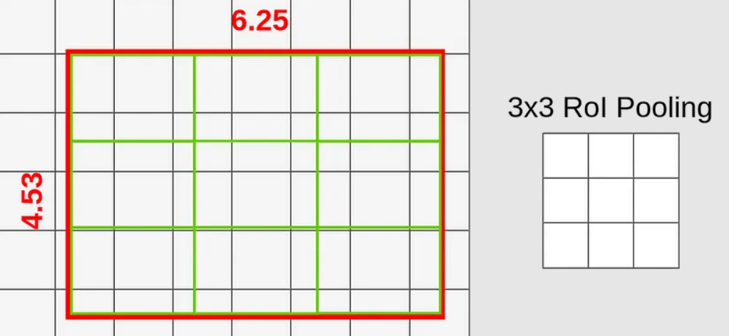
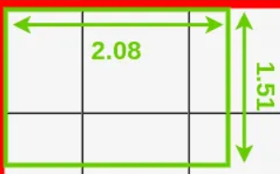
Mask R-CNN: ROIAlign
Si può evitare la quantizzazione dividendo il ROI originale in 9 caselle di uguali dimensioni e applicando l'interpolazione bilineare all'interno di ognuna di esse.
Le dimensioni di ogni riquadro sono determinate dalle dimensioni del ROI mappato e dalle dimensioni del layer di pooling.
In questo caso abbiamo un livello di pooling 3x3 di dimensioni 6,25x4,53 che risultano in caselle di dimensioni 6,25/3x4,53/3 ovvero 2,08x1,51.

Slide 64
Mask R-CNN: ROIAlign
Si può evitare la quantizzazione dividendo il ROI originale in 9 caselle di uguali dimensioni e applicando l'interpolazione bilineare all'interno di ognuna di esse.
Le dimensioni di ogni riquadro sono determinate dalle dimensioni del ROI mappato e dalle dimensioni del layer di pooling.
In questo caso abbiamo un livello di pooling 3x3 di dimensioni 6,25x4,53 che risultano in caselle di dimensioni 6,25/3x4,53/3 ovvero 2,08x1,51.

Slide 65
Mask R-CNN: ROIAlign
Si può evitare la quantizzazione dividendo il ROI originale in 9 caselle di uguali dimensioni e applicando l'interpolazione bilineare all'interno di ognuna di esse.
Il primo riquadro (in alto a sinistra) copre 6 diverse celle della griglia.
Le dimensioni di ogni riquadro sono determinate dalle dimensioni del ROI mappato e dalle dimensioni del layer di pooling.
In questo caso abbiamo un livello di pooling 3x3 di dimensioni 6,25x4,53 che risultano in caselle di dimensioni 6,25/3x4,53/3 ovvero 2,08x1,51.

Slide 66
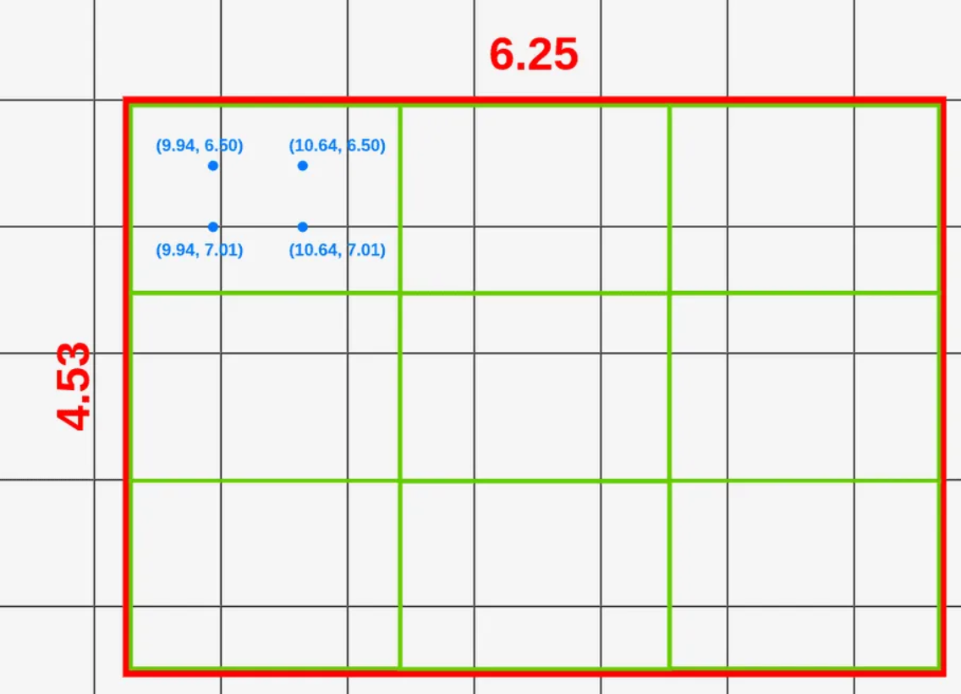
Mask R-CNN: ROIAlign
Si può evitare la quantizzazione dividendo il ROI originale in 9 caselle di uguali dimensioni e applicando l'interpolazione bilineare all'interno di ognuna di esse.
Il primo riquadro (in alto a sinistra) copre 6 diverse celle della griglia.
Per estrarre il valore per il livello di pooling dobbiamo campionare alcuni dati da esso.
Le dimensioni di ogni riquadro sono determinate dalle dimensioni del ROI mappato e dalle dimensioni del layer di pooling.
In questo caso abbiamo un livello di pooling 3x3 di dimensioni 6,25x4,53 che risultano in caselle di dimensioni 6,25/3x4,53/3 ovvero 2,08x1,51.

Slide 67
Mask R-CNN: ROIAlign
Il primo riquadro (in alto a sinistra) copre 6 diverse celle della griglia.
Per estrarre il valore per il livello di pooling dobbiamo campionare alcuni dati da esso.
Consideriamo 4 punti di campionamento (punti geometrici), è possibile calcolare la posizione di ciascuno di questi punti dividendo l'altezza e la larghezza della casella per 3.

Slide 68
Mask R-CNN: ROIAlign
Il primo riquadro (in alto a sinistra) copre 6 diverse celle della griglia.
Per estrarre il valore per il livello di pooling dobbiamo campionare alcuni dati da esso.
Consideriamo 4 punti di campionamento (punti geometrici), è possibile calcolare la posizione di ciascuno di questi punti dividendo l'altezza e la larghezza della casella per 3.
Quando abbiamo i 4 punti per ciascuna casella, possiamo applicare l'interpolazione bilineare ai dati campione per ognuno di essa.

Slide 69
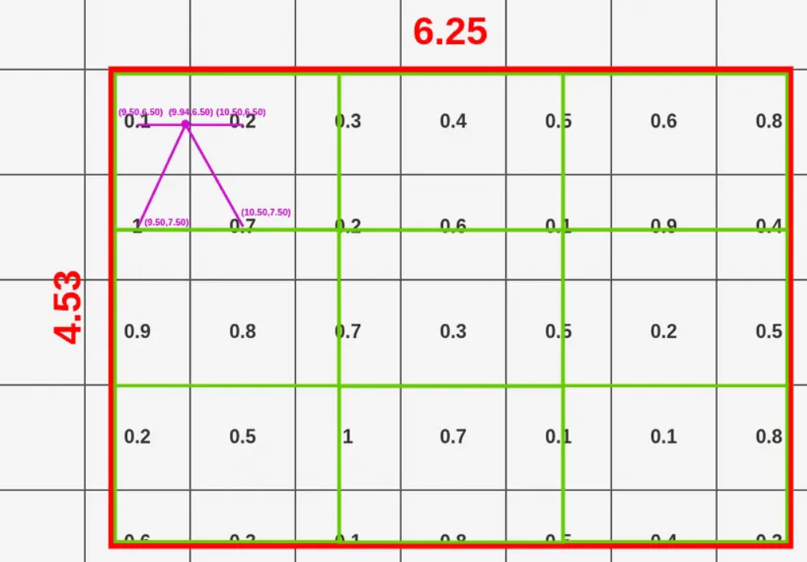
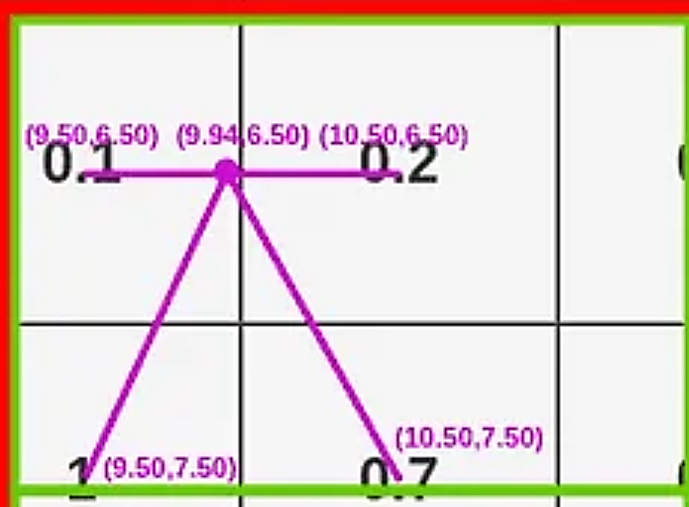
Mask R-CNN: ROIAlign
Il primo riquadro (in alto a sinistra) copre 6 diverse celle della griglia.
Per estrarre il valore per il livello di pooling dobbiamo campionare alcuni dati da esso.
Consideriamo 4 punti di campionamento (punti geometrici), è possibile calcolare la posizione di ciascuno di questi punti dividendo l'altezza e la larghezza della casella per 3.
Quando abbiamo i 4 punti per ciascuna casella, possiamo applicare l'interpolazione bilineare ai dati campione per ognuno di essa.
Per ognuno dei 4 punti di ciascuna casella, considero il centro più vicino della cella in alto a sinistra Q11, in basso a sinistra Q12, in alto a destra Q21, in basso a destra Q22.

Slide 70
Mask R-CNN: ROIAlign
Il primo riquadro (in alto a sinistra) copre 6 diverse celle della griglia.
Per estrarre il valore per il livello di pooling dobbiamo campionare alcuni dati da esso.
Consideriamo 4 punti di campionamento (punti geometrici), è possibile calcolare la posizione di ciascuno di questi punti dividendo l'altezza e la larghezza della casella per 3.
Quando abbiamo i 4 punti per ciascuna casella, possiamo applicare l'interpolazione bilineare ai dati campione per ognuno di essa.
Per ognuno dei 4 punti di ciascuna casella, considero il centro più vicino della cella in alto a sinistra Q11, in basso a sinistra Q12, in alto a destra Q21, in basso a destra Q22.
Questa operazione di interpolazione va ripetuta per ciascuno dei 4 punti geometrici appartenenti alla casella

Slide 71
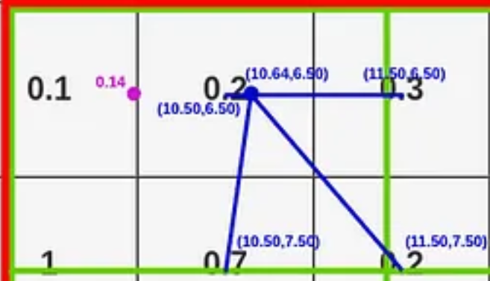
Il primo riquadro (in alto a sinistra) copre 6 diverse celle della griglia.
Per estrarre il valore per il livello di pooling dobbiamo campionare alcuni dati da esso.
Mask R-CNN: ROIAlign
Consideriamo 4 punti di campionamento (punti geometrici), è possibile calcolare la posizione di ciascuno di questi punti dividendo l'altezza e la larghezza della casella per 3.
Quando abbiamo i 4 punti per ciascuna casella, possiamo applicare l'interpolazione bilineare ai dati campione per ognuno di essa.
Per ognuno dei 4 punti di ciascuna casella, considero il centro più vicino della cella in alto a sinistra Q11, in basso a sinistra Q12, in alto a destra Q21, in basso a destra Q22.
Questa operazione di interpolazione va ripetuta per ciascuno dei 4 punti geometrici appartenenti alla casella

Slide 72
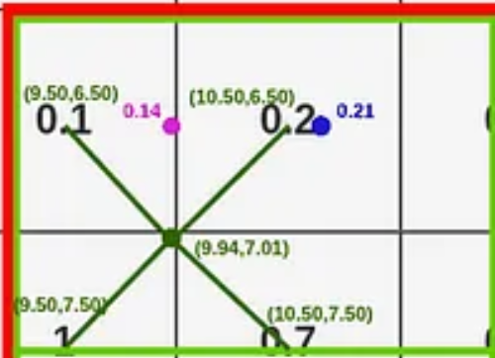
Il primo riquadro (in alto a sinistra) copre 6 diverse celle della griglia.
Per estrarre il valore per il livello di pooling dobbiamo campionare alcuni dati da esso.
Mask R-CNN: ROIAlign
Consideriamo 4 punti di campionamento (punti geometrici), è possibile calcolare la posizione di ciascuno di questi punti dividendo l'altezza e la larghezza della casella per 3.
Quando abbiamo i 4 punti per ciascuna casella, possiamo applicare l'interpolazione bilineare ai dati campione per ognuno di essa.
Per ognuno dei 4 punti di ciascuna casella, considero il centro più vicino della cella in alto a sinistra Q11, in basso a sinistra Q12, in alto a destra Q21, in basso a destra Q22.
Questa operazione di interpolazione va ripetuta per ciascuno dei 4 punti geometrici appartenenti alla casella

Slide 73
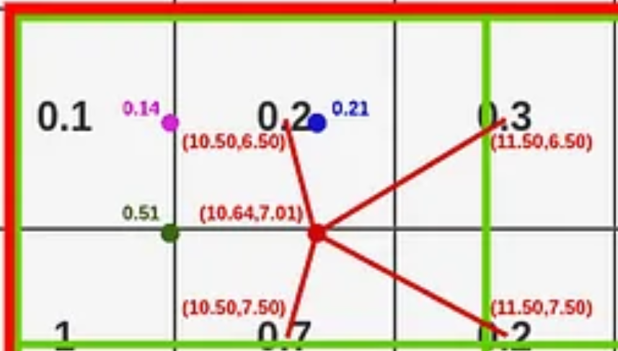
Il primo riquadro (in alto a sinistra) copre 6 diverse celle della griglia.
Per estrarre il valore per il livello di pooling dobbiamo campionare alcuni dati da esso.
Mask R-CNN: ROIAlign
Consideriamo 4 punti di campionamento (punti geometrici), è possibile calcolare la posizione di ciascuno di questi punti dividendo l'altezza e la larghezza della casella per 3.
Quando abbiamo i 4 punti per ciascuna casella, possiamo applicare l'interpolazione bilineare ai dati campione per ognuno di essa.
Per ognuno dei 4 punti di ciascuna casella, considero il centro più vicino della cella in alto a sinistra Q11, in basso a sinistra Q12, in alto a destra Q21, in basso a destra Q22.
Questa operazione di interpolazione va ripetuta per ciascuno dei 4 punti geometrici appartenenti alla casella

Slide 74
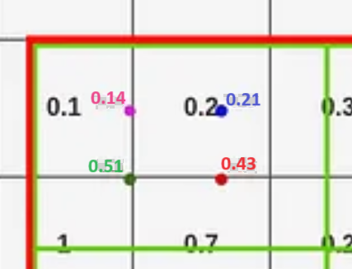
Il primo riquadro (in alto a sinistra) copre 6 diverse celle della griglia.
Per estrarre il valore per il livello di pooling dobbiamo campionare alcuni dati da esso.
Mask R-CNN: ROIAlign
Consideriamo 4 punti di campionamento (punti geometrici), è possibile calcolare la posizione di ciascuno di questi punti dividendo l'altezza e la larghezza della casella per 3.
Quando abbiamo i 4 punti per ciascuna casella, possiamo applicare l'interpolazione bilineare ai dati campione per ognuno di essa.
Per ognuno dei 4 punti di ciascuna casella, considero il centro più vicino della cella in alto a sinistra Q11, in basso a sinistra Q12, in alto a destra Q21, in basso a destra Q22.
Questa operazione di interpolazione va ripetuta per ciascuno dei 4 punti geometrici appartenenti alla casella

Slide 75
Consideriamo 4 punti di campionamento (punti geometrici), è possibile calcolare la posizione di ciascuno di questi punti dividendo l'altezza e la larghezza della casella per 3.
Quando abbiamo i 4 punti per ciascuna casella, possiamo applicare l'interpolazione bilineare ai dati campione per ognuno di essa.
Per ognuno dei 4 punti di ciascuna casella, considero il centro più vicino della cella in alto a sinistra Q11, in basso a sinistra Q12, in alto a destra Q21, in basso a destra Q22.
Il primo riquadro (in alto a sinistra) copre 6 diverse celle della griglia.
Questa operazione di interpolazione va ripetuta per ciascuno dei 4 punti geometrici appartenenti alla casella
Per estrarre il valore per il livello di pooling dobbiamo campionare alcuni dati da esso.
Mask R-CNN: ROIAlign
Ora abbiamo calcolato tutti i punti per la casella considerata possiamo applicare il Max Pooling su di essi

Slide 76
Mask R-CNN: ROIAlign
Ora abbiamo calcolato tutti i punti per la casella considerata possiamo applicare il Max Pooling su di essi

Slide 77
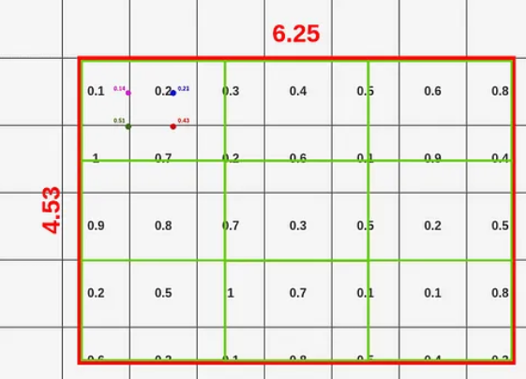
Mask R-CNN: ROIAlign
Ora abbiamo calcolato tutti i punti per la casella considerata possiamo applicare il Max Pooling su di essi

Slide 78
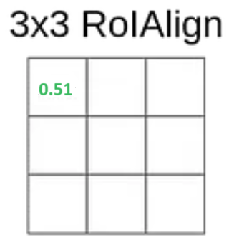
Mask R-CNN: ROIAlign
Ora abbiamo calcolato tutti i punti per la casella considerata possiamo applicare il Max Pooling su di essi
Infine questo processo va eseguito per ogni layer esistente, quindi il risultato finale conterrà 512 layer

Slide 79
Mask R-CNN: ROIAlign
Ora abbiamo calcolato tutti i punti per la casella considerata possiamo applicare il Max Pooling su di essi
Infine questo processo va eseguito per ogni layer esistente, quindi il risultato finale conterrà 512 layer

Slide 80
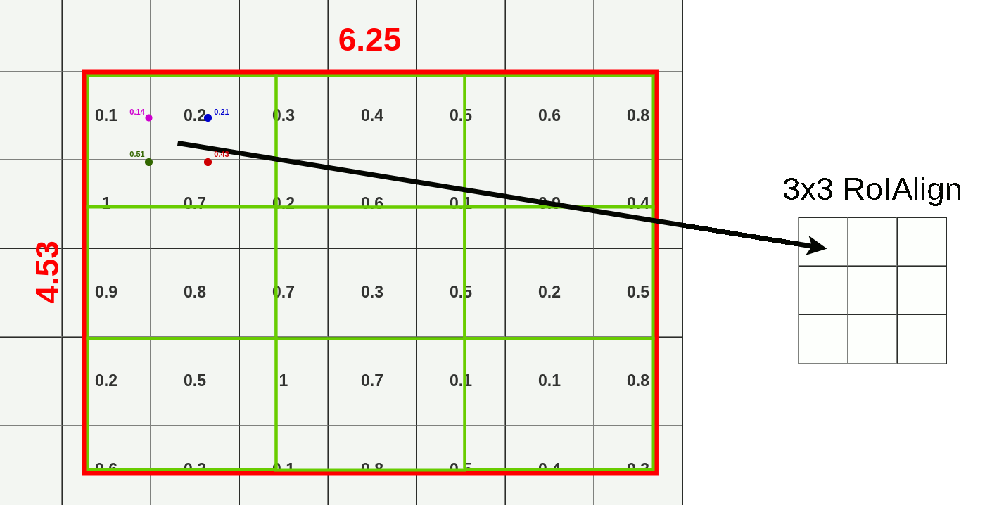
Mask R-CNN: ROIAlign
Utilizzare una rete pre-addestrata significa impiegare un modello di machine learning già allenato su un ampio insieme di dati (COCO Dataset), per effettuare predizioni su nuovi dati senza dover ripetere l'intero processo di addestramento
Ora abbiamo calcolato tutti i punti per la casella considerata possiamo applicare il Max Pooling su di essi
Infine questo processo va eseguito per ogni layer esistente, quindi il risultato finale conterrà 512 layer

Slide 81
Mask R-CNN: PRE-Trained
Ora abbiamo calcolato tutti i punti per la casella considerata possiamo applicare il Max Pooling su di essi
Utilizzare una rete pre-addestrata significa impiegare un modello di Machine Learning già allenato su un ampio insieme di dati (in questo caso COCO Dataset), per effettuare predizioni su nuovi dati senza dover ripetere l'intero processo di addestramento
Modello usato: Modello Mask R-CNN con una dorsale ResNet-50-FPN
Pre-trained Weight: Coco_V1, che equivalgono ai pesi di DEFAULT previsti dal modello preaddestrato
Infine questo processo va eseguito per ogni layer esistente, quindi il risultato finale conterrà 512 layer

Slide 82
Mask R-CNN: PRE-Trained
Utilizzare una rete pre-addestrata significa impiegare un modello di Machine Learning già allenato su un ampio insieme di dati (in questo caso COCO Dataset), per effettuare predizioni su nuovi dati senza dover ripetere l'intero processo di addestramento
Modello usato: Modello Mask R-CNN con una dorsale ResNet-50-FPN
Pre-trained Weight: Coco_V1, che equivalgono ai pesi di DEFAULT previsti dal modello preaddestrato

Slide 83
Mask R-CNN: PRE-Trained
Utilizzare una rete pre-addestrata significa impiegare un modello di Machine Learning già allenato su un ampio insieme di dati (in questo caso COCO Dataset), per effettuare predizioni su nuovi dati senza dover ripetere l'intero processo di addestramento
Modello usato: Modello Mask R-CNN con una dorsale ResNet-50-FPN
Pre-trained Weight: Coco_V1, che equivalgono ai pesi di DEFAULT previsti dal modello preaddestrato

Slide 84
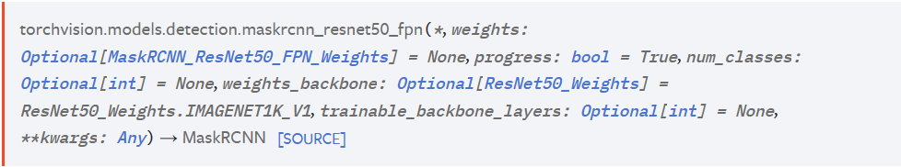
Mask R-CNN: PRE-Trained
Utilizzare una rete pre-addestrata significa impiegare un modello di Machine Learning già allenato su un ampio insieme di dati (in questo caso COCO Dataset), per effettuare predizioni su nuovi dati senza dover ripetere l'intero processo di addestramento
Modello usato: Modello Mask R-CNN con una dorsale ResNet-50-FPN
Pre-trained Weight: Coco_V1, che equivalgono ai pesi di DEFAULT previsti dal modello preaddestrato

Slide 85
Mask R-CNN: PRE-Trained
Utilizzare una rete pre-addestrata significa impiegare un modello di Machine Learning già allenato su un ampio insieme di dati (in questo caso COCO Dataset), per effettuare predizioni su nuovi dati senza dover ripetere l'intero processo di addestramento
Modello usato: Modello Mask R-CNN con una dorsale ResNet-50-FPN
Pre-trained Weight: Coco_V1, che equivalgono ai pesi di DEFAULT previsti dal modello preaddestrato
Una Feature Pyramid Network, o FPN, è un estrattore di feature che prende come input un'immagine a scala singola di dimensioni arbitrarie e genera in output mappe di feature di dimensioni proporzionali a più livelli, in modo completamente convoluzionale.

Slide 86
Mask R-CNN: PRE-Trained
Utilizzare una rete pre-addestrata significa impiegare un modello di Machine Learning già allenato su un ampio insieme di dati (in questo caso COCO Dataset), per effettuare predizioni su nuovi dati senza dover ripetere l'intero processo di addestramento
Modello usato: Modello Mask R-CNN con una dorsale ResNet-50-FPN
Pre-trained Weight: Coco_V1, che equivalgono ai pesi di DEFAULT previsti dal modello preaddestrato
Una Feature Pyramid Network, o FPN, è un estrattore di feature che prende come input un'immagine a scala singola di dimensioni arbitrarie e genera in output mappe di feature di dimensioni proporzionali a più livelli, in modo completamente convoluzionale.
L’ Architettura di ResNet-50-FPN, prevede due fasi:
Bottom up: Basic Stem esegue il downsampling dell'immagine in input due volte mediante convoluzione 7 × 7 con stride 2 e max pooling con stride 2. Nel primo blocco degli stadi res3, res4 e res5, le feature maps sono sottocampionate da uno strato di convoluzione con stride 2.

Slide 87
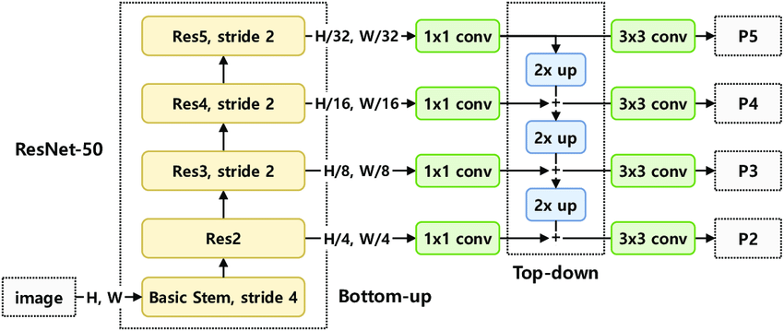
Mask R-CNN: PRE-Trained
Utilizzare una rete pre-addestrata significa impiegare un modello di Machine Learning già allenato su un ampio insieme di dati (in questo caso COCO Dataset), per effettuare predizioni su nuovi dati senza dover ripetere l'intero processo di addestramento
Modello usato: Modello Mask R-CNN con una dorsale ResNet-50-FPN
Pre-trained Weight: Coco_V1, che equivalgono ai pesi di DEFAULT previsti dal modello preaddestrato
Una Feature Pyramid Network, o FPN, è un estrattore di feature che prende come input un'immagine a scala singola di dimensioni arbitrarie e genera in output mappe di feature di dimensioni proporzionali a più livelli, in modo completamente convoluzionale.
L’ Architettura di ResNet-50-FPN, prevede due fasi:
Bottom up: Basic Stem esegue il downsampling dell'immagine in input due volte mediante convoluzione 7 × 7 con stride 2 e max pooling con stride 2. Nel primo blocco degli stadi res3, res4 e res5, le feature maps sono sottocampionate da uno strato di convoluzione con stride 2.

Slide 88
Mask R-CNN: PRE-Trained
Utilizzare una rete pre-addestrata significa impiegare un modello di Machine Learning già allenato su un ampio insieme di dati (in questo caso COCO Dataset), per effettuare predizioni su nuovi dati senza dover ripetere l'intero processo di addestramento
Modello usato: Modello Mask R-CNN con una dorsale ResNet-50-FPN
Pre-trained Weight: Coco_V1, che equivalgono ai pesi di DEFAULT previsti dal modello preaddestrato
Una Feature Pyramid Network, o FPN, è un estrattore di feature che prende come input un'immagine a scala singola di dimensioni arbitrarie e genera in output mappe di feature di dimensioni proporzionali a più livelli, in modo completamente convoluzionale.
L’ Architettura di ResNet-50-FPN, prevede due fasi:
Top Down: viene eseguito un upsampling x2 sul risultato dei layer convoluzionali con kernel 1x1

Slide 89
Mask R-CNN: PRE-Trained
Utilizzare una rete pre-addestrata significa impiegare un modello di Machine Learning già allenato su un ampio insieme di dati (in questo caso COCO Dataset), per effettuare predizioni su nuovi dati senza dover ripetere l'intero processo di addestramento
Modello usato: Modello Mask R-CNN con una dorsale ResNet-50-FPN
Pre-trained Weight: Coco_V1, che equivalgono ai pesi di DEFAULT previsti dal modello preaddestrato
Una Feature Pyramid Network, o FPN, è un estrattore di feature che prende come input un'immagine a scala singola di dimensioni arbitrarie e genera in output mappe di feature di dimensioni proporzionali a più livelli, in modo completamente convoluzionale.
L’ Architettura di ResNet-50-FPN, prevede due fasi:
Le feature maps P2, P3, P4 e P5 hanno scala rispettivamente 1/4, 1/8, 1/16 e 1/32 della dimensione dell’immagine in ingresso.

Slide 90
Mask R-CNN: PRE-Trained
Utilizzare una rete pre-addestrata significa impiegare un modello di Machine Learning già allenato su un ampio insieme di dati (in questo caso COCO Dataset), per effettuare predizioni su nuovi dati senza dover ripetere l'intero processo di addestramento
Modello usato: Modello Mask R-CNN con una dorsale ResNet-50-FPN
Pre-trained Weight: Coco_V1, che equivalgono ai pesi di DEFAULT previsti dal modello preaddestrato
Una Feature Pyramid Network, o FPN, è un estrattore di feature che prende come input un'immagine a scala singola di dimensioni arbitrarie e genera in output mappe di feature di dimensioni proporzionali a più livelli, in modo completamente convoluzionale.
L’ Architettura di ResNet-50-FPN, prevede due fasi:
Le feature maps P2, P3, P4 e P5 hanno scala rispettivamente 1/4, 1/8, 1/16 e 1/32 della dimensione dell’immagine in ingresso.

Slide 91
Mask R-CNN: Codice
Modello usato: Modello Mask R-CNN con una dorsale ResNet-50-FPN
Pre-trained Weight: Coco_V1, che equivalgono ai pesi di DEFAULT previsti dal modello preaddestrato
Utilizzare una rete pre-addestrata significa impiegare un modello di Machine Learning già allenato su un ampio insieme di dati (in questo caso COCO Dataset), per effettuare predizioni su nuovi dati senza dover ripetere l'intero processo di addestramento
Una Feature Pyramid Network, o FPN, è un estrattore di feature che prende come input un'immagine a scala singola di dimensioni arbitrarie e genera in output mappe di feature di dimensioni proporzionali a più livelli, in modo completamente convoluzionale.
L’ Architettura di ResNet-50-FPN, prevede due fasi:
Le feature maps P2, P3, P4 e P5 hanno scala rispettivamente 1/4, 1/8, 1/16 e 1/32 della dimensione dell’immagine in ingresso.

Slide 92
Mask R-CNN: Codice

Slide 93
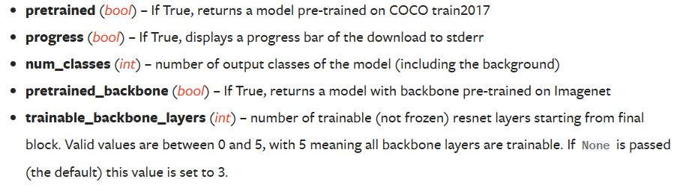
Mask R-CNN: Codice
Questa funzione carica il modello Mask R-CNN con una base ResNet-50, e l’argomento «pretrained=True» indica che il modello verrà inizializzato con pesi pre-addestrati.

Slide 94
Mask R-CNN: Codice
Questa funzione carica il modello Mask R-CNN con una base ResNet-50, e l’argomento «pretrained=True» indica che il modello verrà inizializzato con pesi pre-addestrati.
model = torchvision.models.detection.maskrcnn_resnet50_fpn(pretrained=True)
Questa istruzione imposta il modello in modalità di valutazione, il modello si concentra solo sulla predizione senza apportare modifiche ai pesi.

Slide 95
Mask R-CNN: Codice
Questa funzione carica il modello Mask R-CNN con una base ResNet-50, e l’argomento «pretrained=True» indica che il modello verrà inizializzato con pesi pre-addestrati.
model = torchvision.models.detection.maskrcnn_resnet50_fpn(pretrained=True)
Questa istruzione imposta il modello in modalità di valutazione, il modello si concentra solo sulla predizione senza apportare modifiche ai pesi.
model.eval()

Slide 96
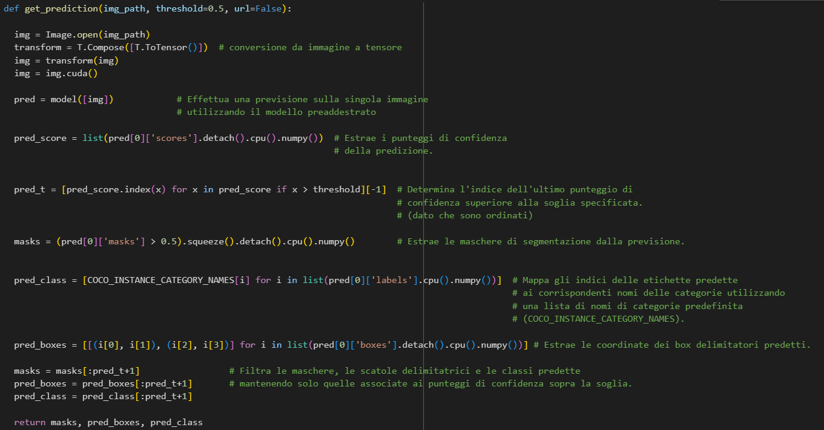
Mask R-CNN: Codice
Si è fatta inferenza utilizzando le rete pre-addestrata su una immagine di CityScapes
Questa funzione carica il modello Mask R-CNN con una base ResNet-50, e l’argomento «pretrained=True» indica che il modello verrà inizializzato con pesi pre-addestrati.
model = torchvision.models.detection.maskrcnn_resnet50_fpn(pretrained=True)
Questa istruzione imposta il modello in modalità di valutazione, il modello si concentra solo sulla predizione senza apportare modifiche ai pesi.
model.eval()

Slide 97
Mask R-CNN: Risultati
Si è fatta inferenza utilizzando le rete pre-addestrata su una immagine di CityScapes
Questa funzione carica il modello Mask R-CNN con una base ResNet-50, e l’argomento «pretrained=True» indica che il modello verrà inizializzato con pesi pre-addestrati.
model = torchvision.models.detection.maskrcnn_resnet50_fpn(pretrained=True)
Questa istruzione imposta il modello in modalità di valutazione, il modello si concentra solo sulla predizione senza apportare modifiche ai pesi.
model.eval()

Slide 98
Mask R-CNN: Risultati
Si è fatta inferenza utilizzando le rete pre-addestrata su una immagine di CityScapes
Questa funzione carica il modello Mask R-CNN con una base ResNet-50, e l’argomento «pretrained=True» indica che il modello verrà inizializzato con pesi pre-addestrati.
model = torchvision.models.detection.maskrcnn_resnet50_fpn(pretrained=True)
Questa istruzione imposta il modello in modalità di valutazione, il modello si concentra solo sulla predizione senza apportare modifiche ai pesi.
model.eval()

Slide 99
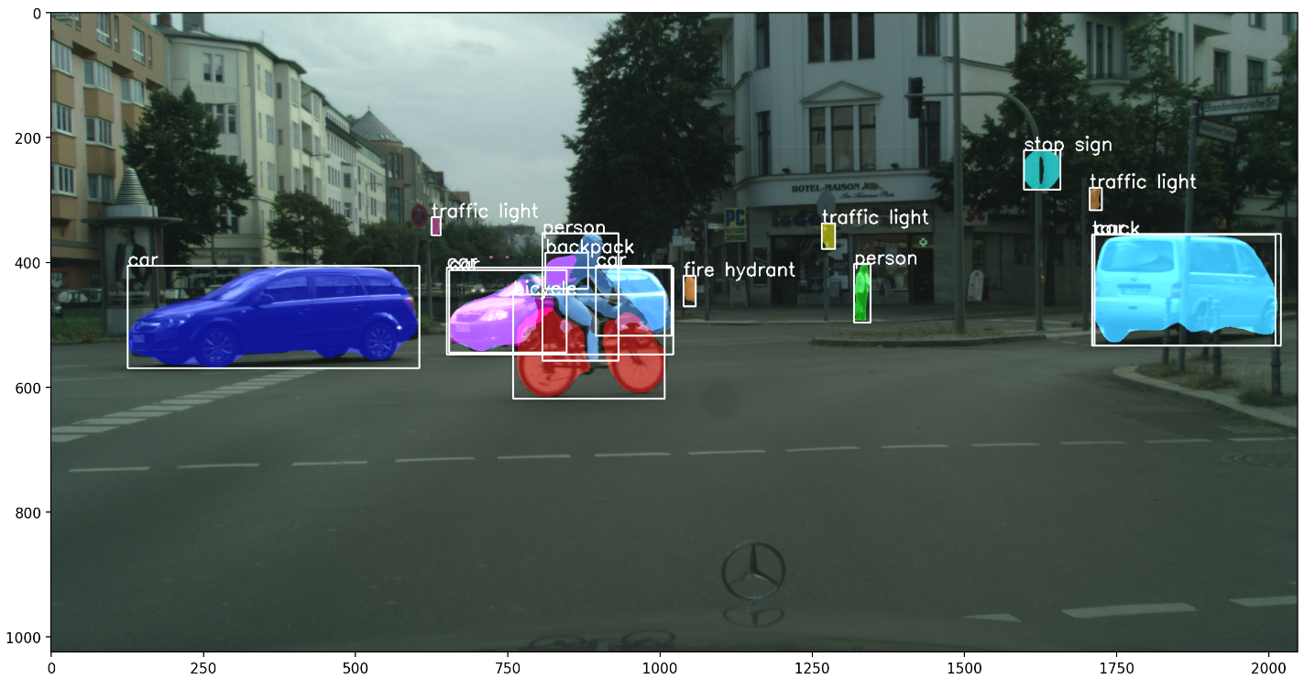
Mask R-CNN: Risultati
Si è fatta inferenza utilizzando le rete pre-addestrata su una immagine di CityScapes
Si noti che alcune classi previste dal dataset CityScapes non sono individuate nell’immagine restituita dalla rete pre-addestrata, perché non presenti nel dataset COCO
Questa funzione carica il modello Mask R-CNN con una base ResNet-50, e l’argomento «pretrained=True» indica che il modello verrà inizializzato con pesi pre-addestrati.
model = torchvision.models.detection.maskrcnn_resnet50_fpn(pretrained=True)
Questa istruzione imposta il modello in modalità di valutazione, il modello si concentra solo sulla predizione senza apportare modifiche ai pesi.
model.eval()

Slide 100
Mask R-CNN: Risultati
Il "fine-tuning" si riferisce al processo di adattamento di un modello pre-addestrato a nuovi dati o ad un nuovo task. Ad esempio, si potrebbe iniziare con un modello già addestrato su un ampio set di dati e poi regolarlo ulteriormente su dati più specifici. L’architettura di cui si fa il finetuning in questo caso è la MaskRCNN con backbone ResNet 50 FPN.
Si è fatta inferenza utilizzando le rete pre-addestrata su una immagine di CityScapes
Si noti che alcune classi previste dal dataset CityScapes non sono individuate nell’immagine restituita dalla rete pre-addestrata, perché non presenti nel dataset COCO
Questa funzione carica il modello Mask R-CNN con una base ResNet-50, e l’argomento «pretrained=True» indica che il modello verrà inizializzato con pesi pre-addestrati.
model = torchvision.models.detection.maskrcnn_resnet50_fpn(pretrained=True)
Questa istruzione imposta il modello in modalità di valutazione, il modello si concentra solo sulla predizione senza apportare modifiche ai pesi.
model.eval()

Slide 101
Mask R-CNN: Fine-tuning
Si è fatta inferenza utilizzando le rete pre-addestrata su una immagine di CityScapes
Il "fine-tuning" si riferisce al processo di adattamento di un modello pre-addestrato a nuovi dati o ad un nuovo task. Ad esempio, si potrebbe iniziare con un modello già addestrato su un ampio set di dati e poi regolarlo ulteriormente su dati più specifici. L’architettura di cui si fa il finetuning in questo caso è la MaskRCNN con backbone ResNet 50 FPN.
Si noti che alcune classi previste dal dataset CityScapes non sono individuate nell’immagine restituita dalla rete pre-addestrata, perché non presenti nel dataset COCO
Il Fine-tuning completo prevede i seguenti step:
- Definizione della classe dataset
- Definire l’architettura del modello
- Addestramento del modello
- Inferenza
Questa funzione carica il modello Mask R-CNN con una base ResNet-50, e l’argomento «pretrained=True» indica che il modello verrà inizializzato con pesi pre-addestrati.
model = torchvision.models.detection.maskrcnn_resnet50_fpn(pretrained=True)
Questa istruzione imposta il modello in modalità di valutazione, il modello si concentra solo sulla predizione senza apportare modifiche ai pesi.
model.eval()

Slide 102
Mask R-CNN: Fine-tuning
Il "fine-tuning" si riferisce al processo di adattamento di un modello pre-addestrato a nuovi dati o ad un nuovo task. Ad esempio, si potrebbe iniziare con un modello già addestrato su un ampio set di dati e poi regolarlo ulteriormente su dati più specifici. L’architettura di cui si fa il finetuning in questo caso è la MaskRCNN con backbone ResNet 50 FPN.
Il Fine-tuning completo prevede i seguenti step:
- Definizione della classe dataset
- Definire l’architettura del modello
- Addestramento del modello
- Inferenza
La classe dataset deve ereditare dalla classe standard .torch.utils.data.Dataset ed implementare le due funzioni: __len__ e __getitem__

Slide 103
Mask R-CNN: Fine-tuning
Il "fine-tuning" si riferisce al processo di adattamento di un modello pre-addestrato a nuovi dati o ad un nuovo task. Ad esempio, si potrebbe iniziare con un modello già addestrato su un ampio set di dati e poi regolarlo ulteriormente su dati più specifici. L’architettura di cui si fa il finetuning in questo caso è la MaskRCNN con backbone ResNet 50 FPN.
Il Fine-tuning completo prevede i seguenti step:
- Definizione della classe dataset
- Definire l’architettura del modello
- Addestramento del modello
- Inferenza
La classe dataset deve ereditare dalla classe standard .torch.utils.data.Dataset ed implementare le due funzioni: __len__ e __getitem__
La funzione __getitem__ deve restituire:
-immagine: un'immagine PIL di dimensioni (H, W)
-target: un dictionary contenente i seguenti campi:
-boxes(FloatTensor[N, 4]):
le coordinate dei riquadri di delimitazione in formato [x1, y1, x2, y2] con 0 <= x1 < x2 <= W, 0 <= y1 < y2 <= H
-labels(Int64Tensor[N]):
l’etichetta per ogni rettangolo di selezione (è una lista di ID, definiti in labels.py, ciascun ID è corrispondente all’istanza della classe a cui appartiene l’oggetto delimitato dal box corrispondente)
-masks(UInt8Tensor[N, H, W]):
le maschere di segmentazione binaria per ogni istanza

Slide 104
Mask R-CNN: Fine-tuning
Il Fine-tuning completo prevede i seguenti step:
- Definizione della classe dataset
- Definire l’architettura del modello
- Addestramento del modello
- Inferenza
La classe dataset deve ereditare dalla classe standard .torch.utils.data.Dataset ed implementare le due funzioni: __len__ e __getitem__
La funzione __getitem__ deve restituire:
-immagine: un'immagine PIL di dimensioni (H, W)
-target: un dictionary contenente i seguenti campi:
-boxes(FloatTensor[N, 4]):
le coordinate dei riquadri di delimitazione in formato [x1, y1, x2, y2] con 0 <= x1 < x2 <= W, 0 <= y1 < y2 <= H
-labels(Int64Tensor[N]):
l’etichetta per ogni rettangolo di selezione (è una lista di ID, definiti in labels.py, ciascun ID è corrispondente all’istanza della classe a cui appartiene l’oggetto delimitato dal box corrispondente)
-masks(UInt8Tensor[N, H, W]):
le maschere di segmentazione binaria per ogni istanza

Slide 105
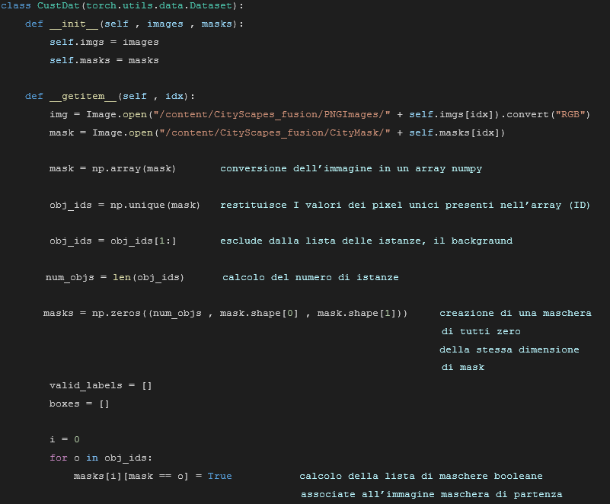
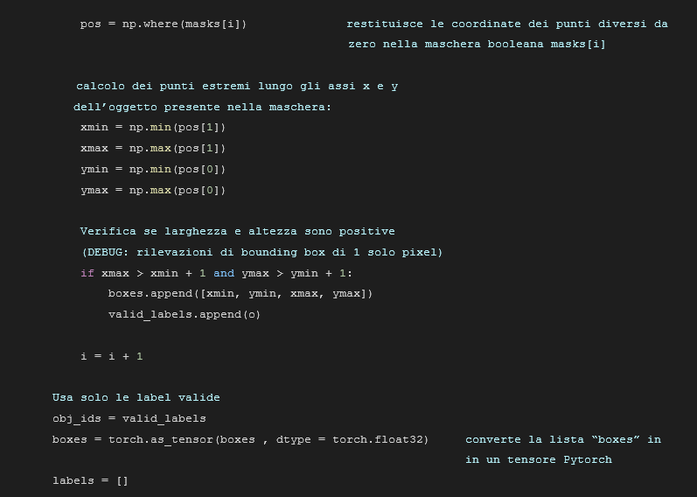
Mask R-CNN: Fine-tuning
Il Fine-tuning completo prevede i seguenti step:
- Definizione della classe dataset
- Definire l’architettura del modello
- Addestramento del modello
- Inferenza
La classe dataset deve ereditare dalla classe standard .torch.utils.data.Dataset ed implementare le due funzioni: __len__ e __getitem__
La funzione __getitem__ deve restituire:
-immagine: un'immagine PIL di dimensioni (H, W)
-target: un dictionary contenente i seguenti campi:
-boxes(FloatTensor[N, 4]):
le coordinate dei riquadri di delimitazione in formato [x1, y1, x2, y2] con 0 <= x1 < x2 <= W, 0 <= y1 < y2 <= H
-labels(Int64Tensor[N]):
l’etichetta per ogni rettangolo di selezione (è una lista di ID, definiti in labels.py, ciascun ID è corrispondente all’istanza della classe a cui appartiene l’oggetto delimitato dal box corrispondente)
-masks(UInt8Tensor[N, H, W]):
le maschere di segmentazione binaria per ogni istanza

Slide 106
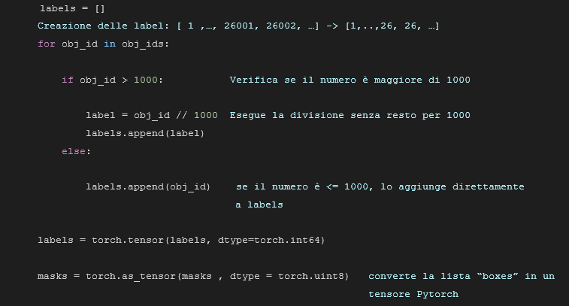
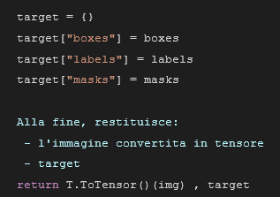
Mask R-CNN: Fine-tuning
Il Fine-tuning completo prevede i seguenti step:
- Definizione della classe dataset
- Definire l’architettura del modello
- Addestramento del modello
- Inferenza
La classe dataset deve ereditare dalla classe standard .torch.utils.data.Dataset ed implementare le due funzioni: __len__ e __getitem__
Dobbiamo modificare la testa del modello pre-addestrato con una nuova. Dato che la Mask-RCNN prevede un box_predictor e un mask_predictor vengono modificati entrambi per adattarli al nostro set di dati.
La funzione __getitem__ deve restituire:
-immagine: un'immagine PIL di dimensioni (H, W)
-target: un dictionary contenente i seguenti campi:
-boxes(FloatTensor[N, 4]):
le coordinate dei riquadri di delimitazione in formato [x1, y1, x2, y2] con 0 <= x1 < x2 <= W, 0 <= y1 < y2 <= H
-labels(Int64Tensor[N]):
l’etichetta per ogni rettangolo di selezione (è una lista di ID, definiti in labels.py, ciascun ID è corrispondente all’istanza della classe a cui appartiene l’oggetto delimitato dal box corrispondente)
-masks(UInt8Tensor[N, H, W]):
le maschere di segmentazione binaria per ogni istanza

Slide 107
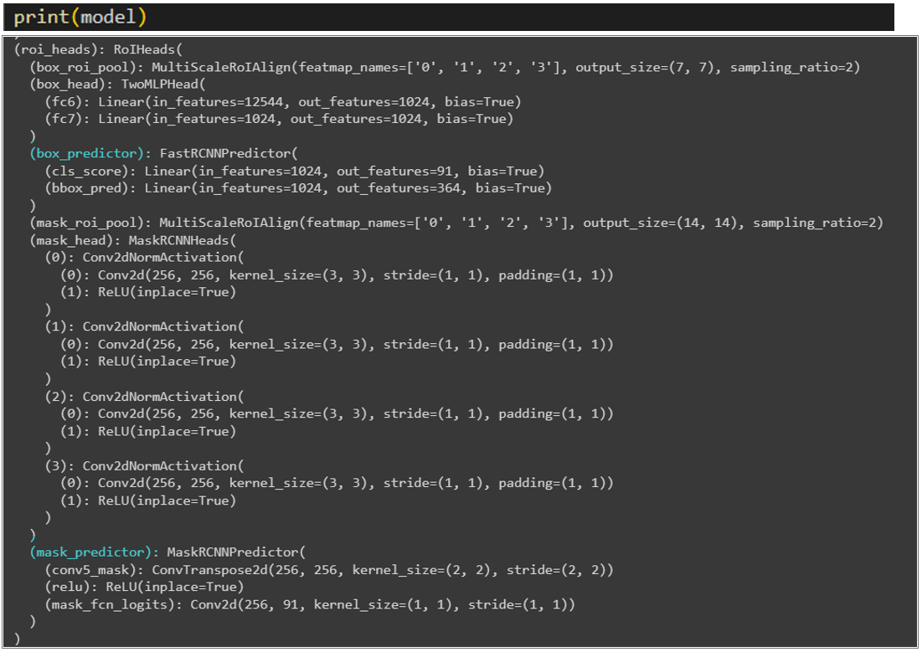
Mask R-CNN: Fine-tuning
Il Fine-tuning completo prevede i seguenti step:
- Definizione della classe dataset
- Definire l’architettura del modello
- Addestramento del modello
- Inferenza
Dobbiamo modificare la testa del modello pre-addestrato con una nuova. Dato che la Mask-RCNN prevede un box_predictor e un mask_predictor vengono modificati entrambi per adattarli al nostro set di dati.

Slide 108
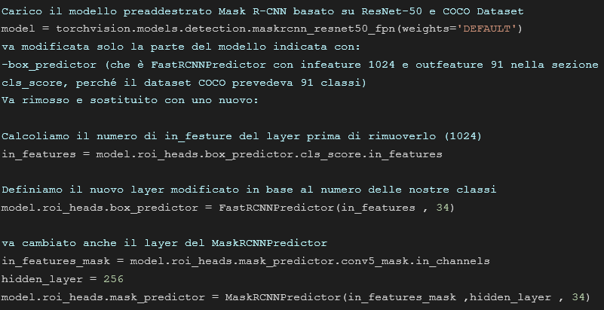
Mask R-CNN: Fine-tuning
Il Fine-tuning completo prevede i seguenti step:
- Definizione della classe dataset
- Definire l’architettura del modello
- Addestramento del modello
- Inferenza
Dobbiamo modificare la testa del modello pre-addestrato con una nuova. Dato che la Mask-RCNN prevede un box_predictor e un mask_predictor vengono modificati entrambi per adattarli al nostro set di dati.

Slide 109
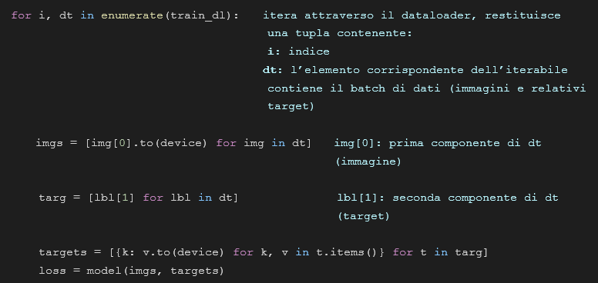
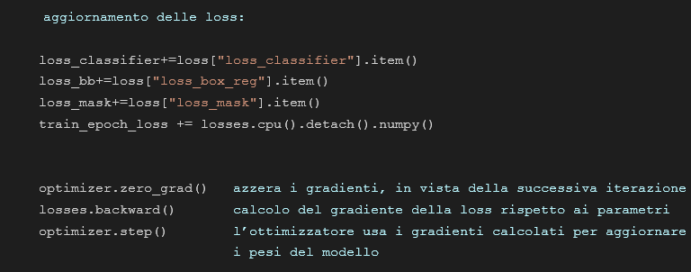
Mask R-CNN: Fine-tuning
Il Fine-tuning completo prevede i seguenti step:
- Definizione della classe dataset
- Definire l’architettura del modello
- Addestramento del modello
- Inferenza
Dobbiamo modificare la testa del modello pre-addestrato con una nuova. Dato che la Mask-RCNN prevede un box_predictor e un mask_predictor vengono modificati entrambi per adattarli al nostro set di dati.

Slide 110
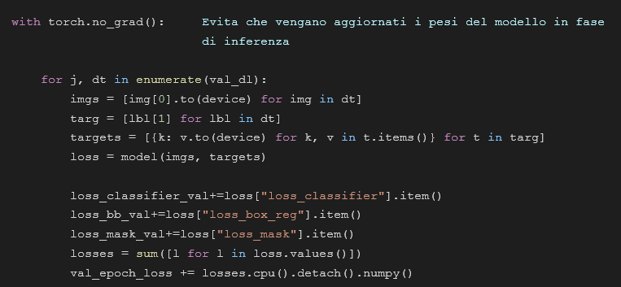
Mask R-CNN: Fine-tuning
Il Fine-tuning completo prevede i seguenti step:
- Definizione della classe dataset
- Definire l’architettura del modello
- Addestramento del modello
- Inferenza
Dobbiamo modificare la testa del modello pre-addestrato con una nuova. Dato che la Mask-RCNN prevede un box_predictor e un mask_predictor vengono modificati entrambi per adattarli al nostro set di dati.

Slide 111
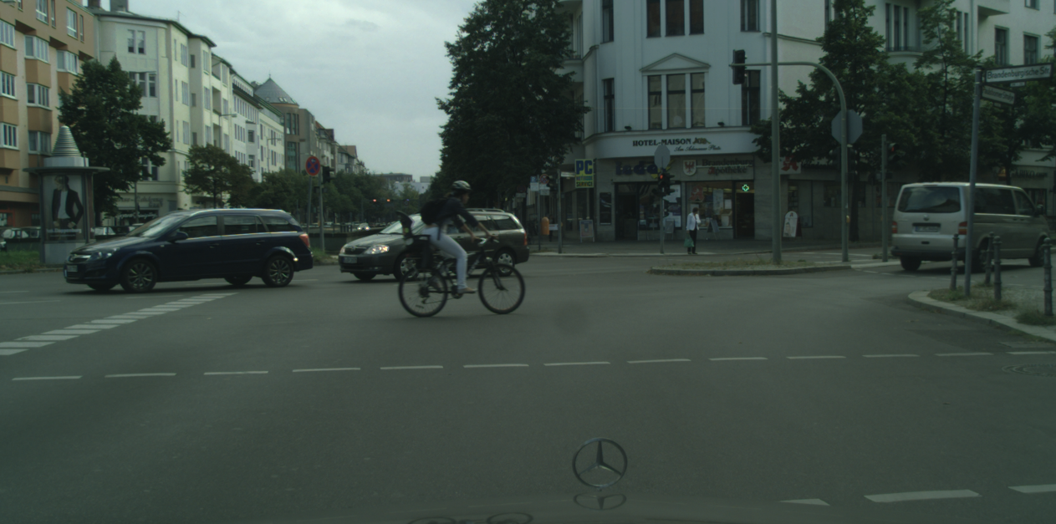
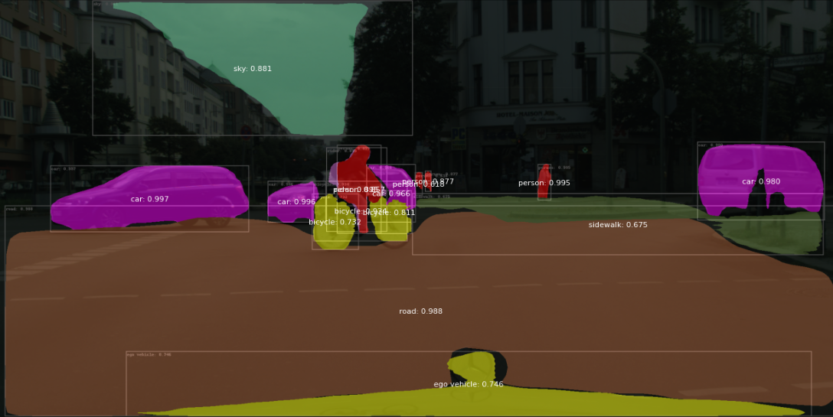
YOLOv8
Mask R-CNN: Fine-tuning
Il Fine-tuning completo prevede i seguenti step:
- Definizione della classe dataset
- Definire l’architettura del modello
- Addestramento del modello
- Inferenza
YOLOv8 è il più recente modello YOLO (You Only Look Once) all'avanguardia che può essere utilizzato per il rilevamento di oggetti, la classificazione delle immagini e le attività di segmentazione delle istanze.

Slide 112
Mask R-CNN: Fine-tuning
YOLOv8
Il Fine-tuning completo prevede i seguenti step:
- Definizione della classe dataset
- Definire l’architettura del modello
- Addestramento del modello
- Inferenza
YOLOv8 è il più recente modello YOLO (You Only Look Once) all'avanguardia che può essere utilizzato per il rilevamento di oggetti, la classificazione delle immagini e le attività di segmentazione delle istanze.
Sviluppato da Ultralytics il 10.01.2023, le caratteristiche di questo approccio sono le seguenti:
-One Shot Detection
-Divisione dell’immagine in Griglie
-Bounding Box Prediction
-Non Maximal Suppression o NMS

Slide 113
YOLOv8
YOLOv8 è il più recente modello YOLO (You Only Look Once) all'avanguardia che può essere utilizzato per il rilevamento di oggetti, la classificazione delle immagini e le attività di segmentazione delle istanze.
One-Shot Detection
YOLO è un approccio "one-shot", il che significa che effettua la rilevazione degli oggetti in un'unica passata attraverso l'immagine, a differenza di approcci Region Based.
Sviluppato da Ultralytics il 10.01.2023, le caratteristiche di questo approccio sono le seguenti:
-One Shot Detection
-Divisione dell’immagine in Griglie
-Bounding Box Prediction
-Non Maximal Suppression o NMS

Slide 114
YOLOv8
YOLOv8 è il più recente modello YOLO (You Only Look Once) all'avanguardia che può essere utilizzato per il rilevamento di oggetti, la classificazione delle immagini e le attività di segmentazione delle istanze.
Divisione dell'Immagine in Griglie:
L'immagine di input è suddivisa in una griglia di dimensione a scelta. YOLO effettua la previsione degli oggetti e delle relative bounding box all'interno di ciascuna cella di questa griglia.
One-Shot Detection
YOLO è un approccio "one-shot", il che significa che effettua la rilevazione degli oggetti in un'unica passata attraverso l'immagine, a differenza di approcci Region Based.
Sviluppato da Ultralytics il 10.01.2023, le caratteristiche di questo approccio sono le seguenti:
-One Shot Detection
-Divisione dell’immagine in Griglie
-Bounding Box Prediction
-Non Maximal Suppression o NMS

Slide 115
YOLOv8
Bounding Box Prediction:
Per ogni cella della griglia, YOLO predice un numero fissato di bounding box (Anchor Box) insieme alle probabilità associate a ciascuna classe. Le bounding box sono rettangoli che circondano l'oggetto e sono definite da coordinate (x, y) del punto «top-left» e le dimensioni (larghezza e altezza).
Divisione dell'Immagine in Griglie:
L'immagine di input è suddivisa in una griglia di dimensione a scelta. YOLO effettua la previsione degli oggetti e delle relative bounding box all'interno di ciascuna cella di questa griglia.
One-Shot Detection
YOLO è un approccio "one-shot", il che significa che effettua la rilevazione degli oggetti in un'unica passata attraverso l'immagine, a differenza di approcci Region Based.

Slide 116
YOLOv8
Bounding Box Prediction:
Per ogni cella della griglia, YOLO predice un numero fissato di bounding box (Anchor Box) insieme alle probabilità associate a ciascuna classe. Le bounding box sono rettangoli che circondano l'oggetto e sono definite da coordinate (x, y) del punto «top-left» e le dimensioni (larghezza e altezza).
Divisione dell'Immagine in Griglie:
L'immagine di input è suddivisa in una griglia di dimensione a scelta. YOLO effettua la previsione degli oggetti e delle relative bounding box all'interno di ciascuna cella di questa griglia.
One-Shot Detection
YOLO è un approccio "one-shot", il che significa che effettua la rilevazione degli oggetti in un'unica passata attraverso l'immagine, a differenza di approcci Region Based.
Non Maximal Suppression (NMS)
Dopo la fase di previsione, YOLO utilizza un processo di eliminazione delle sovrapposizioni per mantenere solo le bounding box più sicure, riducendo il rischio di duplicati.

Slide 117
YOLOv8
Per il calcolo dei Bounding Box, si è passato da un approccio Anchor Based ad uno Anchor-Free.
Anchor Based: calcola il riquadro di delimitazione di un oggetto regredendo gli offset da una casella di ancoraggio predefinita. Nella fase di addestramento si usava solitamente la L1-Loss per misurare il disaccordo tra gli offset stimati e gli offset corrispondevano alla verità fondamentale.
Anchor Free: Diversamente dai metodi Anchor Based, un'altra serie di metodi emette direttamente i valori corrispondenti alla posizione e alla dimensione di un oggetto a partire da un dato punto. I metodi senza ancoraggio stimano direttamente gli offset del punto rispetto ai confini esterni del Boundig Box della Ground-truth
Bounding Box Prediction:
Per ogni cella della griglia, YOLO predice un numero fissato di bounding box (Anchor Box) insieme alle probabilità associate a ciascuna classe. Le bounding box sono rettangoli che circondano l'oggetto e sono definite da coordinate (x, y) del punto «top-left» e le dimensioni (larghezza e altezza).
Divisione dell'Immagine in Griglie:
L'immagine di input è suddivisa in una griglia di dimensione a scelta. YOLO effettua la previsione degli oggetti e delle relative bounding box all'interno di ciascuna cella di questa griglia.
One-Shot Detection
YOLO è un approccio "one-shot", il che significa che effettua la rilevazione degli oggetti in un'unica passata attraverso l'immagine, a differenza di approcci Region Based.
Non Maximal Suppression (NMS)
Dopo la fase di previsione, YOLO utilizza un processo di eliminazione delle sovrapposizioni per mantenere solo le bounding box più sicure, riducendo il rischio di duplicati.

Slide 118
YOLOv8
Per il calcolo dei Bounding Box, si è passato da un approccio Anchor Based ad uno Anchor-Free.
Anchor Based: calcola il riquadro di delimitazione di un oggetto regredendo gli offset da una casella di ancoraggio predefinita. Nella fase di addestramento si usava solitamente la L1-Loss per misurare il disaccordo tra gli offset stimati e gli offset corrispondevano alla verità fondamentale.
Anchor Free: Diversamente dai metodi Anchor Based, un'altra serie di metodi emette direttamente i valori corrispondenti alla posizione e alla dimensione di un oggetto a partire da un dato punto. I metodi senza ancoraggio stimano direttamente gli offset del punto rispetto ai confini esterni del Boundig Box della Ground-truth
Bounding Box Prediction:
Per ogni cella della griglia, YOLO predice un numero fissato di bounding box (Anchor Box) insieme alle probabilità associate a ciascuna classe. Le bounding box sono rettangoli che circondano l'oggetto e sono definite da coordinate (x, y) del punto «top-left» e le dimensioni (larghezza e altezza).
Divisione dell'Immagine in Griglie:
L'immagine di input è suddivisa in una griglia di dimensione a scelta. YOLO effettua la previsione degli oggetti e delle relative bounding box all'interno di ciascuna cella di questa griglia.
One-Shot Detection
YOLO è un approccio "one-shot", il che significa che effettua la rilevazione degli oggetti in un'unica passata attraverso l'immagine, a differenza di approcci Region Based.
Non Maximal Suppression (NMS)
Dopo la fase di previsione, YOLO utilizza un processo di eliminazione delle sovrapposizioni per mantenere solo le bounding box più sicure, riducendo il rischio di duplicati.

Slide 119
YOLOv8
Per il calcolo dei Bounding Box, si è passato da un approccio Anchor Based ad uno Anchor-Free.
Anchor Based: calcola il riquadro di delimitazione di un oggetto regredendo gli offset da una casella di ancoraggio predefinita. Nella fase di addestramento si usava solitamente la L1-Loss per misurare il disaccordo tra gli offset stimati e gli offset corrispondevano alla verità fondamentale.
Anchor Free: Diversamente dai metodi Anchor Based, un'altra serie di metodi emette direttamente i valori corrispondenti alla posizione e alla dimensione di un oggetto a partire da un dato punto. I metodi senza ancoraggio stimano direttamente gli offset del punto rispetto ai confini esterni del Boundig Box della Ground-truth
Bounding Box Prediction:
Per ogni cella della griglia, YOLO predice un numero fissato di bounding box (Anchor Box) insieme alle probabilità associate a ciascuna classe. Le bounding box sono rettangoli che circondano l'oggetto e sono definite da coordinate (x, y) del punto «top-left» e le dimensioni (larghezza e altezza).
Divisione dell'Immagine in Griglie:
L'immagine di input è suddivisa in una griglia di dimensione a scelta. YOLO effettua la previsione degli oggetti e delle relative bounding box all'interno di ciascuna cella di questa griglia.
One-Shot Detection
YOLO è un approccio "one-shot", il che significa che effettua la rilevazione degli oggetti in un'unica passata attraverso l'immagine, a differenza di approcci Region Based.
Non Maximal Suppression (NMS)
Dopo la fase di previsione, YOLO utilizza un processo di eliminazione delle sovrapposizioni per mantenere solo le bounding box più sicure, riducendo il rischio di duplicati.

Slide 120
YOLOv8
Per il calcolo dei Bounding Box, si è passato da un approccio Anchor Based ad uno Anchor-Free.
Anchor Based: calcola il riquadro di delimitazione di un oggetto regredendo gli offset da una casella di ancoraggio predefinita. Nella fase di addestramento si usava solitamente la L1-Loss per misurare il disaccordo tra gli offset stimati e gli offset corrispondevano alla verità fondamentale.
Anchor Free: Diversamente dai metodi Anchor Based, un'altra serie di metodi emette direttamente i valori corrispondenti alla posizione e alla dimensione di un oggetto a partire da un dato punto. I metodi senza ancoraggio stimano direttamente gli offset del punto rispetto ai confini esterni del Boundig Box della Ground-truth
Bounding Box Prediction:
Per ogni cella della griglia, YOLO predice un numero fissato di bounding box (Anchor Box) insieme alle probabilità associate a ciascuna classe. Le bounding box sono rettangoli che circondano l'oggetto e sono definite da coordinate (x, y) del punto «top-left» e le dimensioni (larghezza e altezza).
Divisione dell'Immagine in Griglie:
L'immagine di input è suddivisa in una griglia di dimensione a scelta. YOLO effettua la previsione degli oggetti e delle relative bounding box all'interno di ciascuna cella di questa griglia.
One-Shot Detection
YOLO è un approccio "one-shot", il che significa che effettua la rilevazione degli oggetti in un'unica passata attraverso l'immagine, a differenza di approcci Region Based.
Non Maximal Suppression (NMS)
Dopo la fase di previsione, YOLO utilizza un processo di eliminazione delle sovrapposizioni per mantenere solo le bounding box più sicure, riducendo il rischio di duplicati.

Slide 121
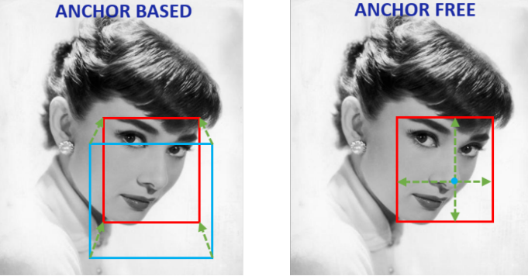
YOLOv8
Per il calcolo dei Bounding Box, si è passato da un approccio Anchor Based ad uno Anchor-Free.
Anchor Based: calcola il riquadro di delimitazione di un oggetto regredendo gli offset da una casella di ancoraggio predefinita. Nella fase di addestramento si usava solitamente la L1-Loss per misurare il disaccordo tra gli offset stimati e gli offset corrispondevano alla verità fondamentale.
Anchor Free: Diversamente dai metodi Anchor Based, un'altra serie di metodi emette direttamente i valori corrispondenti alla posizione e alla dimensione di un oggetto a partire da un dato punto. I metodi senza ancoraggio stimano direttamente gli offset del punto rispetto ai confini esterni del Boundig Box della Ground-truth
Bounding Box Prediction:
Per ogni cella della griglia, YOLO predice un numero fissato di bounding box (Anchor Box) insieme alle probabilità associate a ciascuna classe. Le bounding box sono rettangoli che circondano l'oggetto e sono definite da coordinate (x, y) del punto «top-left» e le dimensioni (larghezza e altezza).
Divisione dell'Immagine in Griglie:
L'immagine di input è suddivisa in una griglia di dimensione a scelta. YOLO effettua la previsione degli oggetti e delle relative bounding box all'interno di ciascuna cella di questa griglia.
One-Shot Detection
YOLO è un approccio "one-shot", il che significa che effettua la rilevazione degli oggetti in un'unica passata attraverso l'immagine, a differenza di approcci Region Based.
Non Maximal Suppression (NMS)
Dopo la fase di previsione, YOLO utilizza un processo di eliminazione delle sovrapposizioni per mantenere solo le bounding box più sicure, riducendo il rischio di duplicati.
Il rilevamento con l’approccio Anchor Free riduce il numero di previsioni del riquadro, accelerando la soppressione dei non massimi (NMS)

Slide 122
YOLOv8
L'idea alla base di Mosaic è molto semplice. Prende 4 immagini e le combina in un'unica immagine. Mosaic esegue questa operazione ridimensionando ciascuna delle quattro immagini, unendole insieme e quindi ritagliando a caso le immagini unite per ottenere l'immagine finale di Mosaic.
Per il calcolo dei Bounding Box, si è passato da un approccio Anchor Based ad uno Anchor-Free.
Anchor Based: calcola il riquadro di delimitazione di un oggetto regredendo gli offset da una casella di ancoraggio predefinita. Nella fase di addestramento si usava solitamente la L1-Loss per misurare il disaccordo tra gli offset stimati e gli offset corrispondevano alla verità fondamentale.
Anchor Free: Diversamente dai metodi Anchor Based, un'altra serie di metodi emette direttamente i valori corrispondenti alla posizione e alla dimensione di un oggetto a partire da un dato punto. I metodi senza ancoraggio stimano direttamente gli offset del punto rispetto ai confini esterni del Boundig Box della Ground-truth
Bounding Box Prediction:
Per ogni cella della griglia, YOLO predice un numero fissato di bounding box (Anchor Box) insieme alle probabilità associate a ciascuna classe. Le bounding box sono rettangoli che circondano l'oggetto e sono definite da coordinate (x, y) del punto «top-left» e le dimensioni (larghezza e altezza).
Divisione dell'Immagine in Griglie:
L'immagine di input è suddivisa in una griglia di dimensione a scelta. YOLO effettua la previsione degli oggetti e delle relative bounding box all'interno di ciascuna cella di questa griglia.
One-Shot Detection
YOLO è un approccio "one-shot", il che significa che effettua la rilevazione degli oggetti in un'unica passata attraverso l'immagine, a differenza di approcci Region Based.
Non Maximal Suppression (NMS)
Dopo la fase di previsione, YOLO utilizza un processo di eliminazione delle sovrapposizioni per mantenere solo le bounding box più sicure, riducendo il rischio di duplicati.
Il rilevamento con l’approccio Anchor Free riduce il numero di previsioni del riquadro, accelerando la soppressione dei non massimi (NMS)

Slide 123
YOLOv8: The Mosaic Data Augmentation
Per il calcolo dei Bounding Box, si è passato da un approccio Anchor Based ad uno Anchor-Free.
Anchor Based: calcola il riquadro di delimitazione di un oggetto regredendo gli offset da una casella di ancoraggio predefinita. Nella fase di addestramento si usava solitamente la L1-Loss per misurare il disaccordo tra gli offset stimati e gli offset corrispondevano alla verità fondamentale.
Anchor Free: Diversamente dai metodi Anchor Based, un'altra serie di metodi emette direttamente i valori corrispondenti alla posizione e alla dimensione di un oggetto a partire da un dato punto. I metodi senza ancoraggio stimano direttamente gli offset del punto rispetto ai confini esterni del Boundig Box della Ground-truth
L'idea alla base di Mosaic è molto semplice. Prende 4 immagini e le combina in un'unica immagine. Mosaic esegue questa operazione ridimensionando ciascuna delle quattro immagini, unendole insieme e quindi ritagliando a caso le immagini unite per ottenere l'immagine finale di Mosaic.
Il rilevamento con l’approccio Anchor Free riduce il numero di previsioni del riquadro, accelerando la soppressione dei non massimi (NMS)

Slide 124
YOLOv8: The Mosaic Data Augmentation
Per il calcolo dei Bounding Box, si è passato da un approccio Anchor Based ad uno Anchor-Free.
Anchor Based: calcola il riquadro di delimitazione di un oggetto regredendo gli offset da una casella di ancoraggio predefinita. Nella fase di addestramento si usava solitamente la L1-Loss per misurare il disaccordo tra gli offset stimati e gli offset corrispondevano alla verità fondamentale.
Anchor Free: Diversamente dai metodi Anchor Based, un'altra serie di metodi emette direttamente i valori corrispondenti alla posizione e alla dimensione di un oggetto a partire da un dato punto. I metodi senza ancoraggio stimano direttamente gli offset del punto rispetto ai confini esterni del Boundig Box della Ground-truth
L'idea alla base di Mosaic è molto semplice. Prende 4 immagini e le combina in un'unica immagine. Mosaic esegue questa operazione ridimensionando ciascuna delle quattro immagini, unendole insieme e quindi ritagliando a caso le immagini unite per ottenere l'immagine finale di Mosaic.
Il rilevamento con l’approccio Anchor Free riduce il numero di previsioni del riquadro, accelerando la soppressione dei non massimi (NMS)

Slide 125

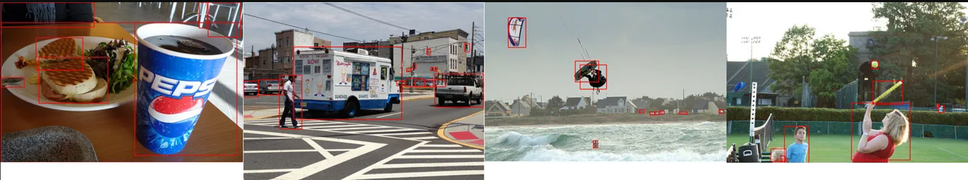
YOLOv8: The Mosaic Data Augmentation
Per il calcolo dei Bounding Box, si è passato da un approccio Anchor Based ad uno Anchor-Free.
Anchor Based: calcola il riquadro di delimitazione di un oggetto regredendo gli offset da una casella di ancoraggio predefinita. Nella fase di addestramento si usava solitamente la L1-Loss per misurare il disaccordo tra gli offset stimati e gli offset corrispondevano alla verità fondamentale.
Anchor Free: Diversamente dai metodi Anchor Based, un'altra serie di metodi emette direttamente i valori corrispondenti alla posizione e alla dimensione di un oggetto a partire da un dato punto. I metodi senza ancoraggio stimano direttamente gli offset del punto rispetto ai confini esterni del Boundig Box della Ground-truth
L'idea alla base di Mosaic è molto semplice. Prende 4 immagini e le combina in un'unica immagine. Mosaic esegue questa operazione ridimensionando ciascuna delle quattro immagini, unendole insieme e quindi ritagliando a caso le immagini unite per ottenere l'immagine finale di Mosaic.
1. Ridimensionare le diverse immagini di input e riportarle alla stessa dimensione dell’output (256x256)
Il rilevamento con l’approccio Anchor Free riduce il numero di previsioni del riquadro, accelerando la soppressione dei non massimi (NMS)

Slide 126

L'idea alla base di Mosaic è molto semplice. Prende 4 immagini e le combina in un'unica immagine. Mosaic esegue questa operazione ridimensionando ciascuna delle quattro immagini, unendole insieme e quindi ritagliando a caso le immagini unite per ottenere l'immagine finale di Mosaic.
YOLOv8: The Mosaic Data Augmentation
Per il calcolo dei Bounding Box, si è passato da un approccio Anchor Based ad uno Anchor-Free.
Anchor Based: calcola il riquadro di delimitazione di un oggetto regredendo gli offset da una casella di ancoraggio predefinita. Nella fase di addestramento si usava solitamente la L1-Loss per misurare il disaccordo tra gli offset stimati e gli offset corrispondevano alla verità fondamentale.
Anchor Free: Diversamente dai metodi Anchor Based, un'altra serie di metodi emette direttamente i valori corrispondenti alla posizione e alla dimensione di un oggetto a partire da un dato punto. I metodi senza ancoraggio stimano direttamente gli offset del punto rispetto ai confini esterni del Boundig Box della Ground-truth
1. Ridimensionare le diverse immagini di input e riportarle alla stessa dimensione dell’output (256x256)
2. Combina tutte le 4 immagini in un'unica immagine (512x512), dove ogni immagine è posizionata in un angolo dell’immagine risultante. Si sistemano i bounding box, che risultano sovrapposti, spostandoli di 256 pixel in alto a dx, in basso a destra e in basso a sinistra.
Il rilevamento con l’approccio Anchor Free riduce il numero di previsioni del riquadro, accelerando la soppressione dei non massimi (NMS)

Slide 127


L'idea alla base di Mosaic è molto semplice. Prende 4 immagini e le combina in un'unica immagine. Mosaic esegue questa operazione ridimensionando ciascuna delle quattro immagini, unendole insieme e quindi ritagliando a caso le immagini unite per ottenere l'immagine finale di Mosaic.
YOLOv8: The Mosaic Data Augmentation
Per il calcolo dei Bounding Box, si è passato da un approccio Anchor Based ad uno Anchor-Free.
Anchor Based: calcola il riquadro di delimitazione di un oggetto regredendo gli offset da una casella di ancoraggio predefinita. Nella fase di addestramento si usava solitamente la L1-Loss per misurare il disaccordo tra gli offset stimati e gli offset corrispondevano alla verità fondamentale.
Anchor Free: Diversamente dai metodi Anchor Based, un'altra serie di metodi emette direttamente i valori corrispondenti alla posizione e alla dimensione di un oggetto a partire da un dato punto. I metodi senza ancoraggio stimano direttamente gli offset del punto rispetto ai confini esterni del Boundig Box della Ground-truth
1. Ridimensionare le diverse immagini di input e riportarle alla stessa dimensione dell’output (256x256)
2. Combina tutte le 4 immagini in un'unica immagine (512x512), dove ogni immagine è posizionata in un angolo dell’immagine risultante. Si sistemano i bounding box, che risultano sovrapposti, spostandoli di 256 pixel in alto a dx, in basso a destra e in basso a sinistra.
3. Si prende un ritaglio casuale dall’immagine 512x512, che contiene parte di tutte e 4 le immagini.
Il rilevamento con l’approccio Anchor Free riduce il numero di previsioni del riquadro, accelerando la soppressione dei non massimi (NMS)

Slide 128

L'idea alla base di Mosaic è molto semplice. Prende 4 immagini e le combina in un'unica immagine. Mosaic esegue questa operazione ridimensionando ciascuna delle quattro immagini, unendole insieme e quindi ritagliando a caso le immagini unite per ottenere l'immagine finale di Mosaic.
YOLOv8: The Mosaic Data Augmentation
Per il calcolo dei Bounding Box, si è passato da un approccio Anchor Based ad uno Anchor-Free.
Anchor Based: calcola il riquadro di delimitazione di un oggetto regredendo gli offset da una casella di ancoraggio predefinita. Nella fase di addestramento si usava solitamente la L1-Loss per misurare il disaccordo tra gli offset stimati e gli offset corrispondevano alla verità fondamentale.
Anchor Free: Diversamente dai metodi Anchor Based, un'altra serie di metodi emette direttamente i valori corrispondenti alla posizione e alla dimensione di un oggetto a partire da un dato punto. I metodi senza ancoraggio stimano direttamente gli offset del punto rispetto ai confini esterni del Boundig Box della Ground-truth
4. Rimuovere i riquadri di delimitazione all'esterno dell'apertura, mantenendo quelli che sono ancora un po' all'interno del ritaglio.
3. Si prende un ritaglio casuale dall’immagine 512x512, che contiene parte di tutte e 4 le immagini.
1. Ridimensionare le diverse immagini di input e riportarle alla stessa dimensione dell’output (256x256)
2. Combina tutte le 4 immagini in un'unica immagine (512x512), dove ogni immagine è posizionata in un angolo dell’immagine risultante. Si sistemano i bounding box, che risultano sovrapposti, spostandoli di 256 pixel in alto a dx, in basso a destra e in basso a sinistra.
Il rilevamento con l’approccio Anchor Free riduce il numero di previsioni del riquadro, accelerando la soppressione dei non massimi (NMS)

Slide 129
L'idea alla base di Mosaic è molto semplice. Prende 4 immagini e le combina in un'unica immagine. Mosaic esegue questa operazione ridimensionando ciascuna delle quattro immagini, unendole insieme e quindi ritagliando a caso le immagini unite per ottenere l'immagine finale di Mosaic.
YOLOv8: The Mosaic Data Augmentation
Per il calcolo dei Bounding Box, si è passato da un approccio Anchor Based ad uno Anchor-Free.
Anchor Based: calcola il riquadro di delimitazione di un oggetto regredendo gli offset da una casella di ancoraggio predefinita. Nella fase di addestramento si usava solitamente la L1-Loss per misurare il disaccordo tra gli offset stimati e gli offset corrispondevano alla verità fondamentale.
Anchor Free: Diversamente dai metodi Anchor Based, un'altra serie di metodi emette direttamente i valori corrispondenti alla posizione e alla dimensione di un oggetto a partire da un dato punto. I metodi senza ancoraggio stimano direttamente gli offset del punto rispetto ai confini esterni del Boundig Box della Ground-truth
1. Ridimensionare le diverse immagini di input e riportarle alla stessa dimensione dell’output (256x256)
2. Combina tutte le 4 immagini in un'unica immagine (512x512), dove ogni immagine è posizionata in un angolo dell’immagine risultante. Si sistemano i bounding box, che risultano sovrapposti, spostandoli di 256 pixel in alto a dx, in basso a destra e in basso a sinistra.
3. Si prende un ritaglio casuale dall’immagine 512x512, che contiene parte di tutte e 4 le immagini.
4. Rimuovere i riquadri di delimitazione all'esterno dell'apertura, mantenendo quelli che sono ancora un po' all'interno del ritaglio.
Il rilevamento con l’approccio Anchor Free riduce il numero di previsioni del riquadro, accelerando la soppressione dei non massimi (NMS)

Slide 130

L'idea alla base di Mosaic è molto semplice. Prende 4 immagini e le combina in un'unica immagine. Mosaic esegue questa operazione ridimensionando ciascuna delle quattro immagini, unendole insieme e quindi ritagliando a caso le immagini unite per ottenere l'immagine finale di Mosaic.
YOLOv8: The Mosaic Data Augmentation
Per il calcolo dei Bounding Box, si è passato da un approccio Anchor Based ad uno Anchor-Free.
Anchor Based: calcola il riquadro di delimitazione di un oggetto regredendo gli offset da una casella di ancoraggio predefinita. Nella fase di addestramento si usava solitamente la L1-Loss per misurare il disaccordo tra gli offset stimati e gli offset corrispondevano alla verità fondamentale.
Anchor Free: Diversamente dai metodi Anchor Based, un'altra serie di metodi emette direttamente i valori corrispondenti alla posizione e alla dimensione di un oggetto a partire da un dato punto. I metodi senza ancoraggio stimano direttamente gli offset del punto rispetto ai confini esterni del Boundig Box della Ground-truth
1. Ridimensionare le diverse immagini di input e riportarle alla stessa dimensione dell’output (256x256)
2. Combina tutte le 4 immagini in un'unica immagine (512x512), dove ogni immagine è posizionata in un angolo dell’immagine risultante. Si sistemano i bounding box, che risultano sovrapposti, spostandoli di 256 pixel in alto a dx, in basso a destra e in basso a sinistra.
3. Si prende un ritaglio casuale dall’immagine 512x512, che contiene parte di tutte e 4 le immagini.
4. Rimuovere i riquadri di delimitazione all'esterno dell'apertura, mantenendo quelli che sono ancora un po' all'interno del ritaglio.
5. Ridimensionare tutti i riquadri di delimitazione rimanenti nel ritaglio
Il rilevamento con l’approccio Anchor Free riduce il numero di previsioni del riquadro, accelerando la soppressione dei non massimi (NMS)

Slide 131

YOLOv8: The Mosaic Data Augmentation
Per il calcolo dei Bounding Box, si è passato da un approccio Anchor Based ad uno Anchor-Free.
Anchor Based: calcola il riquadro di delimitazione di un oggetto regredendo gli offset da una casella di ancoraggio predefinita. Nella fase di addestramento si usava solitamente la L1-Loss per misurare il disaccordo tra gli offset stimati e gli offset corrispondevano alla verità fondamentale.
Anchor Free: Diversamente dai metodi Anchor Based, un'altra serie di metodi emette direttamente i valori corrispondenti alla posizione e alla dimensione di un oggetto a partire da un dato punto. I metodi senza ancoraggio stimano direttamente gli offset del punto rispetto ai confini esterni del Boundig Box della Ground-truth
1. Ridimensionare le diverse immagini di input e riportarle alla stessa dimensione dell’output (256x256)
2. Combina tutte le 4 immagini in un'unica immagine (512x512), dove ogni immagine è posizionata in un angolo dell’immagine risultante. Si sistemano i bounding box, che risultano sovrapposti, spostandoli di 256 pixel in alto a dx, in basso a destra e in basso a sinistra.
3. Si prende un ritaglio casuale dall’immagine 512x512, che contiene parte di tutte e 4 le immagini.
Siccome anche i riquadri di delimitazione più piccoli vengono mantenuti nell'immagine, come il sandwich in alto a sinistra dell'immagine, il modello dovrà generalizzare di più per essere in grado di riconoscere questo oggetto.
4. Rimuovere i riquadri di delimitazione all'esterno dell'apertura, mantenendo quelli che sono ancora un po' all'interno del ritaglio.
5. Ridimensionare tutti i riquadri di delimitazione rimanenti nel ritaglio
Il rilevamento con l’approccio Anchor Free riduce il numero di previsioni del riquadro, accelerando la soppressione dei non massimi (NMS)

Slide 132
YOLOv8: The Mosaic Data Augmentation
Per il calcolo dei Bounding Box, si è passato da un approccio Anchor Based ad uno Anchor-Free.
Anchor Based: calcola il riquadro di delimitazione di un oggetto regredendo gli offset da una casella di ancoraggio predefinita. Nella fase di addestramento si usava solitamente la L1-Loss per misurare il disaccordo tra gli offset stimati e gli offset corrispondevano alla verità fondamentale.
Anchor Free: Diversamente dai metodi Anchor Based, un'altra serie di metodi emette direttamente i valori corrispondenti alla posizione e alla dimensione di un oggetto a partire da un dato punto. I metodi senza ancoraggio stimano direttamente gli offset del punto rispetto ai confini esterni del Boundig Box della Ground-truth
1. Ridimensionare le diverse immagini di input e riportarle alla stessa dimensione dell’output (256x256)
2. Combina tutte le 4 immagini in un'unica immagine (512x512), dove ogni immagine è posizionata in un angolo dell’immagine risultante. Si sistemano i bounding box, che risultano sovrapposti, spostandoli di 256 pixel in alto a dx, in basso a destra e in basso a sinistra.
3. Si prende un ritaglio casuale dall’immagine 512x512, che contiene parte di tutte e 4 le immagini.
Oltre ai modelli pre-addestrati su COCO Dataset, YOLOv8 consente agli utenti di creare modelli personalizzati su misura per le loro specifiche esigenze di rilevamento degli oggetti.
Per addestrare YOLOv8, è necessario un set di dati che includa immagini e annotazioni o etichette corrispondenti.
Le annotazioni devono essere contenute in un file con estensione .yaml che presenta i seguenti campi:
-I percorsi delle directory per le immagini di addestramento (train), validazione (val), e test (test)
-Definizione delle classi previste dal dataset attraverso due campi:
nc : specifica il numero totale di classi presenti nel dataset
names : contiene un array di stringhe che rappresentano i nomi delle classi etichettate con nomi come 'bicycle', 'bus', 'car', ecc.
-URL e le informazioni necessarie per il download del dataset
Siccome anche i riquadri di delimitazione più piccoli vengono mantenuti nell'immagine, come il sandwich in alto a sinistra dell'immagine, il modello dovrà generalizzare di più per essere in grado di riconoscere questo oggetto.
4. Rimuovere i riquadri di delimitazione all'esterno dell'apertura, mantenendo quelli che sono ancora un po' all'interno del ritaglio.
5. Ridimensionare tutti i riquadri di delimitazione rimanenti nel ritaglio
Il rilevamento con l’approccio Anchor Free riduce il numero di previsioni del riquadro, accelerando la soppressione dei non massimi (NMS)

Slide 133
YOLOv8: Dataset
Per il calcolo dei Bounding Box, si è passato da un approccio Anchor Based ad uno Anchor-Free.
Anchor Based: calcola il riquadro di delimitazione di un oggetto regredendo gli offset da una casella di ancoraggio predefinita. Nella fase di addestramento si usava solitamente la L1-Loss per misurare il disaccordo tra gli offset stimati e gli offset corrispondevano alla verità fondamentale.
Anchor Free: Diversamente dai metodi Anchor Based, un'altra serie di metodi emette direttamente i valori corrispondenti alla posizione e alla dimensione di un oggetto a partire da un dato punto. I metodi senza ancoraggio stimano direttamente gli offset del punto rispetto ai confini esterni del Boundig Box della Ground-truth
1. Ridimensionare le diverse immagini di input e riportarle alla stessa dimensione dell’output (256x256)
2. Combina tutte le 4 immagini in un'unica immagine (512x512), dove ogni immagine è posizionata in un angolo dell’immagine risultante. Si sistemano i bounding box, che risultano sovrapposti, spostandoli di 256 pixel in alto a dx, in basso a destra e in basso a sinistra.
3. Si prende un ritaglio casuale dall’immagine 512x512, che contiene parte di tutte e 4 le immagini.
Oltre ai modelli pre-addestrati su COCO Dataset, YOLOv8 consente agli utenti di creare modelli personalizzati su misura per le loro specifiche esigenze di rilevamento degli oggetti.
Per addestrare YOLOv8, è necessario un set di dati che includa immagini e annotazioni o etichette corrispondenti.
Le annotazioni devono essere contenute in un file con estensione .yaml che presenta i seguenti campi:
-I percorsi delle directory per le immagini di addestramento (train), validazione (val), e test (test)
-Definizione delle classi previste dal dataset attraverso due campi:
nc : specifica il numero totale di classi presenti nel dataset
names : contiene un array di stringhe che rappresentano i nomi delle classi etichettate con nomi come 'bicycle', 'bus', 'car', ecc.
-URL e le informazioni necessarie per il download del dataset
Siccome anche i riquadri di delimitazione più piccoli vengono mantenuti nell'immagine, come il sandwich in alto a sinistra dell'immagine, il modello dovrà generalizzare di più per essere in grado di riconoscere questo oggetto.
4. Rimuovere i riquadri di delimitazione all'esterno dell'apertura, mantenendo quelli che sono ancora un po' all'interno del ritaglio.
5. Ridimensionare tutti i riquadri di delimitazione rimanenti nel ritaglio
Il rilevamento con l’approccio Anchor Free riduce il numero di previsioni del riquadro, accelerando la soppressione dei non massimi (NMS)

Slide 134
YOLOv8: Dataset
Per il calcolo dei Bounding Box, si è passato da un approccio Anchor Based ad uno Anchor-Free.
Anchor Based: calcola il riquadro di delimitazione di un oggetto regredendo gli offset da una casella di ancoraggio predefinita. Nella fase di addestramento si usava solitamente la L1-Loss per misurare il disaccordo tra gli offset stimati e gli offset corrispondevano alla verità fondamentale.
Anchor Free: Diversamente dai metodi Anchor Based, un'altra serie di metodi emette direttamente i valori corrispondenti alla posizione e alla dimensione di un oggetto a partire da un dato punto. I metodi senza ancoraggio stimano direttamente gli offset del punto rispetto ai confini esterni del Boundig Box della Ground-truth
1. Ridimensionare le diverse immagini di input e riportarle alla stessa dimensione dell’output (256x256)
2. Combina tutte le 4 immagini in un'unica immagine (512x512), dove ogni immagine è posizionata in un angolo dell’immagine risultante. Si sistemano i bounding box, che risultano sovrapposti, spostandoli di 256 pixel in alto a dx, in basso a destra e in basso a sinistra.
3. Si prende un ritaglio casuale dall’immagine 512x512, che contiene parte di tutte e 4 le immagini.
Oltre ai modelli pre-addestrati su COCO Dataset, YOLOv8 consente agli utenti di creare modelli personalizzati su misura per le loro specifiche esigenze di rilevamento degli oggetti.
Per addestrare YOLOv8, è necessario un set di dati che includa immagini e annotazioni o etichette corrispondenti.
Le annotazioni devono essere contenute in un file con estensione .yaml che presenta i seguenti campi:
-I percorsi delle directory per le immagini di addestramento (train), validazione (val), e test (test)
-Definizione delle classi previste dal dataset attraverso due campi:
nc : specifica il numero totale di classi presenti nel dataset
names : contiene un array di stringhe che rappresentano i nomi delle classi etichettate con nomi come 'bicycle', 'bus', 'car', ecc.
-URL e le informazioni necessarie per il download del dataset
Siccome anche i riquadri di delimitazione più piccoli vengono mantenuti nell'immagine, come il sandwich in alto a sinistra dell'immagine, il modello dovrà generalizzare di più per essere in grado di riconoscere questo oggetto.
4. Rimuovere i riquadri di delimitazione all'esterno dell'apertura, mantenendo quelli che sono ancora un po' all'interno del ritaglio.
5. Ridimensionare tutti i riquadri di delimitazione rimanenti nel ritaglio
Il rilevamento con l’approccio Anchor Free riduce il numero di previsioni del riquadro, accelerando la soppressione dei non massimi (NMS)

Slide 135
YOLOv8: Dataset
Per il calcolo dei Bounding Box, si è passato da un approccio Anchor Based ad uno Anchor-Free.
Anchor Based: calcola il riquadro di delimitazione di un oggetto regredendo gli offset da una casella di ancoraggio predefinita. Nella fase di addestramento si usava solitamente la L1-Loss per misurare il disaccordo tra gli offset stimati e gli offset corrispondevano alla verità fondamentale.
Anchor Free: Diversamente dai metodi Anchor Based, un'altra serie di metodi emette direttamente i valori corrispondenti alla posizione e alla dimensione di un oggetto a partire da un dato punto. I metodi senza ancoraggio stimano direttamente gli offset del punto rispetto ai confini esterni del Boundig Box della Ground-truth
1. Ridimensionare le diverse immagini di input e riportarle alla stessa dimensione dell’output (256x256)
2. Combina tutte le 4 immagini in un'unica immagine (512x512), dove ogni immagine è posizionata in un angolo dell’immagine risultante. Si sistemano i bounding box, che risultano sovrapposti, spostandoli di 256 pixel in alto a dx, in basso a destra e in basso a sinistra.
3. Si prende un ritaglio casuale dall’immagine 512x512, che contiene parte di tutte e 4 le immagini.
Oltre ai modelli pre-addestrati su COCO Dataset, YOLOv8 consente agli utenti di creare modelli personalizzati su misura per le loro specifiche esigenze di rilevamento degli oggetti.
Per addestrare YOLOv8, è necessario un set di dati che includa immagini e annotazioni o etichette corrispondenti.
Le annotazioni devono essere contenute in un file con estensione .yaml che presenta i seguenti campi:
-I percorsi delle directory per le immagini di addestramento (train), validazione (val), e test (test)
-Definizione delle classi previste dal dataset attraverso due campi:
nc : specifica il numero totale di classi presenti nel dataset
names : contiene un array di stringhe che rappresentano i nomi delle classi etichettate con nomi come 'bicycle', 'bus', 'car', ecc.
-URL e le informazioni necessarie per il download del dataset
Siccome anche i riquadri di delimitazione più piccoli vengono mantenuti nell'immagine, come il sandwich in alto a sinistra dell'immagine, il modello dovrà generalizzare di più per essere in grado di riconoscere questo oggetto.
4. Rimuovere i riquadri di delimitazione all'esterno dell'apertura, mantenendo quelli che sono ancora un po' all'interno del ritaglio.
5. Ridimensionare tutti i riquadri di delimitazione rimanenti nel ritaglio
Il rilevamento con l’approccio Anchor Free riduce il numero di previsioni del riquadro, accelerando la soppressione dei non massimi (NMS)

Slide 136
YOLOv8: Dataset
Per il calcolo dei Bounding Box, si è passato da un approccio Anchor Based ad uno Anchor-Free.
Anchor Based: calcola il riquadro di delimitazione di un oggetto regredendo gli offset da una casella di ancoraggio predefinita. Nella fase di addestramento si usava solitamente la L1-Loss per misurare il disaccordo tra gli offset stimati e gli offset corrispondevano alla verità fondamentale.
Anchor Free: Diversamente dai metodi Anchor Based, un'altra serie di metodi emette direttamente i valori corrispondenti alla posizione e alla dimensione di un oggetto a partire da un dato punto. I metodi senza ancoraggio stimano direttamente gli offset del punto rispetto ai confini esterni del Boundig Box della Ground-truth
1. Ridimensionare le diverse immagini di input e riportarle alla stessa dimensione dell’output (256x256)
2. Combina tutte le 4 immagini in un'unica immagine (512x512), dove ogni immagine è posizionata in un angolo dell’immagine risultante. Si sistemano i bounding box, che risultano sovrapposti, spostandoli di 256 pixel in alto a dx, in basso a destra e in basso a sinistra.
3. Si prende un ritaglio casuale dall’immagine 512x512, che contiene parte di tutte e 4 le immagini.
Oltre ai modelli pre-addestrati su COCO Dataset, YOLOv8 consente agli utenti di creare modelli personalizzati su misura per le loro specifiche esigenze di rilevamento degli oggetti.
Per addestrare YOLOv8, è necessario un set di dati che includa immagini e annotazioni o etichette corrispondenti.
Le annotazioni devono essere contenute in un file con estensione .yaml che presenta i seguenti campi:
-I percorsi delle directory per le immagini di addestramento (train), validazione (val), e test (test)
-Definizione delle classi previste dal dataset attraverso due campi:
nc : specifica il numero totale di classi presenti nel dataset
names : contiene un array di stringhe che rappresentano i nomi delle classi etichettate con nomi come 'bicycle', 'bus', 'car', ecc.
-URL e le informazioni necessarie per il download del dataset
Siccome anche i riquadri di delimitazione più piccoli vengono mantenuti nell'immagine, come il sandwich in alto a sinistra dell'immagine, il modello dovrà generalizzare di più per essere in grado di riconoscere questo oggetto.
4. Rimuovere i riquadri di delimitazione all'esterno dell'apertura, mantenendo quelli che sono ancora un po' all'interno del ritaglio.
5. Ridimensionare tutti i riquadri di delimitazione rimanenti nel ritaglio
Il rilevamento con l’approccio Anchor Free riduce il numero di previsioni del riquadro, accelerando la soppressione dei non massimi (NMS)

Slide 137
YOLOv8: Dataset
Per il calcolo dei Bounding Box, si è passato da un approccio Anchor Based ad uno Anchor-Free.
Anchor Based: calcola il riquadro di delimitazione di un oggetto regredendo gli offset da una casella di ancoraggio predefinita. Nella fase di addestramento si usava solitamente la L1-Loss per misurare il disaccordo tra gli offset stimati e gli offset corrispondevano alla verità fondamentale.
Anchor Free: Diversamente dai metodi Anchor Based, un'altra serie di metodi emette direttamente i valori corrispondenti alla posizione e alla dimensione di un oggetto a partire da un dato punto. I metodi senza ancoraggio stimano direttamente gli offset del punto rispetto ai confini esterni del Boundig Box della Ground-truth
1. Ridimensionare le diverse immagini di input e riportarle alla stessa dimensione dell’output (256x256)
2. Combina tutte le 4 immagini in un'unica immagine (512x512), dove ogni immagine è posizionata in un angolo dell’immagine risultante. Si sistemano i bounding box, che risultano sovrapposti, spostandoli di 256 pixel in alto a dx, in basso a destra e in basso a sinistra.
3. Si prende un ritaglio casuale dall’immagine 512x512, che contiene parte di tutte e 4 le immagini.
Oltre ai modelli pre-addestrati su COCO Dataset, YOLOv8 consente agli utenti di creare modelli personalizzati su misura per le loro specifiche esigenze di rilevamento degli oggetti.
Per addestrare YOLOv8, è necessario un set di dati che includa immagini e annotazioni o etichette corrispondenti.
Le annotazioni devono essere contenute in un file con estensione .yaml che presenta i seguenti campi:
-I percorsi delle directory per le immagini di addestramento (train), validazione (val), e test (test)
-Definizione delle classi previste dal dataset attraverso due campi:
nc : specifica il numero totale di classi presenti nel dataset
names : contiene un array di stringhe che rappresentano i nomi delle classi etichettate con nomi come 'bicycle', 'bus', 'car', ecc.
-URL e le informazioni necessarie per il download del dataset
Siccome anche i riquadri di delimitazione più piccoli vengono mantenuti nell'immagine, come il sandwich in alto a sinistra dell'immagine, il modello dovrà generalizzare di più per essere in grado di riconoscere questo oggetto.
4. Rimuovere i riquadri di delimitazione all'esterno dell'apertura, mantenendo quelli che sono ancora un po' all'interno del ritaglio.
5. Ridimensionare tutti i riquadri di delimitazione rimanenti nel ritaglio
Il rilevamento con l’approccio Anchor Free riduce il numero di previsioni del riquadro, accelerando la soppressione dei non massimi (NMS)

Slide 138
YOLOv8: Dataset
Roboflow è una piattaforma che fornisce strumenti e servizi per semplificare il processo di gestione, preparazione e utilizzo di dataset per l'addestramento di modelli di intelligenza artificiale. Fornisce strumenti per eseguire trasformazioni e pre-processare le immagini, inclusa l'annotazione di oggetti per il rilevamento.
Oltre ai modelli pre-addestrati su COCO Dataset, YOLOv8 consente agli utenti di creare modelli personalizzati su misura per le loro specifiche esigenze di rilevamento degli oggetti.
Per addestrare YOLOv8, è necessario un set di dati che includa immagini e annotazioni o etichette corrispondenti.
Le annotazioni devono essere contenute in un file con estensione .yaml che presenta i seguenti campi:
-I percorsi delle directory per le immagini di addestramento (train), validazione (val), e test (test)
-Definizione delle classi previste dal dataset attraverso due campi:
nc : specifica il numero totale di classi presenti nel dataset
names : contiene un array di stringhe che rappresentano i nomi delle classi etichettate con nomi come 'bicycle', 'bus', 'car', ecc.
-URL e le informazioni necessarie per il download del dataset

Slide 139

YOLOv8: Roboflow
Roboflow è una piattaforma che fornisce strumenti e servizi per semplificare il processo di gestione, preparazione e utilizzo di dataset per l'addestramento di modelli di intelligenza artificiale. Fornisce strumenti per eseguire trasformazioni e pre-processare le immagini, inclusa l'annotazione di oggetti per il rilevamento.
Oltre ai modelli pre-addestrati su COCO Dataset, YOLOv8 consente agli utenti di creare modelli personalizzati su misura per le loro specifiche esigenze di rilevamento degli oggetti.
Per addestrare YOLOv8, è necessario un set di dati che includa immagini e annotazioni o etichette corrispondenti.
Le annotazioni devono essere contenute in un file con estensione .yaml che presenta i seguenti campi:
-I percorsi delle directory per le immagini di addestramento (train), validazione (val), e test (test)
-Definizione delle classi previste dal dataset attraverso due campi:
nc : specifica il numero totale di classi presenti nel dataset
names : contiene un array di stringhe che rappresentano i nomi delle classi etichettate con nomi come 'bicycle', 'bus', 'car', ecc.
-URL e le informazioni necessarie per il download del dataset
Roboflow offre il dataset Cityscapes comprensivo di annotazioni, che è possibile esportare in diversi formati, tra i quali YOLOv8

Slide 140
YOLOv8: Roboflow
Roboflow è una piattaforma che fornisce strumenti e servizi per semplificare il processo di gestione, preparazione e utilizzo di dataset per l'addestramento di modelli di intelligenza artificiale. Fornisce strumenti per eseguire trasformazioni e pre-processare le immagini, inclusa l'annotazione di oggetti per il rilevamento.
Oltre ai modelli pre-addestrati su COCO Dataset, YOLOv8 consente agli utenti di creare modelli personalizzati su misura per le loro specifiche esigenze di rilevamento degli oggetti.
Per addestrare YOLOv8, è necessario un set di dati che includa immagini e annotazioni o etichette corrispondenti.
Le annotazioni devono essere contenute in un file con estensione .yaml che presenta i seguenti campi:
-I percorsi delle directory per le immagini di addestramento (train), validazione (val), e test (test)
-Definizione delle classi previste dal dataset attraverso due campi:
nc : specifica il numero totale di classi presenti nel dataset
names : contiene un array di stringhe che rappresentano i nomi delle classi etichettate con nomi come 'bicycle', 'bus', 'car', ecc.
-URL e le informazioni necessarie per il download del dataset
Roboflow offre il dataset Cityscapes comprensivo di annotazioni, che è possibile esportare in diversi formati, tra i quali YOLOv8

Slide 141
YOLOv8: Roboflow
Roboflow è una piattaforma che fornisce strumenti e servizi per semplificare il processo di gestione, preparazione e utilizzo di dataset per l'addestramento di modelli di intelligenza artificiale. Fornisce strumenti per eseguire trasformazioni e pre-processare le immagini, inclusa l'annotazione di oggetti per il rilevamento.
Oltre ai modelli pre-addestrati su COCO Dataset, YOLOv8 consente agli utenti di creare modelli personalizzati su misura per le loro specifiche esigenze di rilevamento degli oggetti.
Per addestrare YOLOv8, è necessario un set di dati che includa immagini e annotazioni o etichette corrispondenti.
Le annotazioni devono essere contenute in un file con estensione .yaml che presenta i seguenti campi:
-I percorsi delle directory per le immagini di addestramento (train), validazione (val), e test (test)
-Definizione delle classi previste dal dataset attraverso due campi:
nc : specifica il numero totale di classi presenti nel dataset
names : contiene un array di stringhe che rappresentano i nomi delle classi etichettate con nomi come 'bicycle', 'bus', 'car', ecc.
-URL e le informazioni necessarie per il download del dataset
Roboflow offre il dataset Cityscapes comprensivo di annotazioni, che è possibile esportare in diversi formati, tra i quali YOLOv8

Slide 142

YOLOv8: Roboflow
Roboflow è una piattaforma che fornisce strumenti e servizi per semplificare il processo di gestione, preparazione e utilizzo di dataset per l'addestramento di modelli di intelligenza artificiale. Fornisce strumenti per eseguire trasformazioni e pre-processare le immagini, inclusa l'annotazione di oggetti per il rilevamento.
Oltre ai modelli pre-addestrati su COCO Dataset, YOLOv8 consente agli utenti di creare modelli personalizzati su misura per le loro specifiche esigenze di rilevamento degli oggetti.
Per addestrare YOLOv8, è necessario un set di dati che includa immagini e annotazioni o etichette corrispondenti.
Le annotazioni devono essere contenute in un file con estensione .yaml che presenta i seguenti campi:
-I percorsi delle directory per le immagini di addestramento (train), validazione (val), e test (test)
-Definizione delle classi previste dal dataset attraverso due campi:
nc : specifica il numero totale di classi presenti nel dataset
names : contiene un array di stringhe che rappresentano i nomi delle classi etichettate con nomi come 'bicycle', 'bus', 'car', ecc.
-URL e le informazioni necessarie per il download del dataset
Roboflow offre il dataset Cityscapes comprensivo di annotazioni, che è possibile esportare in diversi formati, tra i quali YOLOv8

Slide 143

YOLOv8: Roboflow
Una volta importato il Dataset nel formato previsto da YoloV8, è possibile specificare il percorso del file descrittore del set di dati (.yaml), definendo la posizione e il formato del set di dati, e usarlo con il metodo "train" per eseguire il training del modello YOLOv8.
Roboflow è una piattaforma che fornisce strumenti e servizi per semplificare il processo di gestione, preparazione e utilizzo di dataset per l'addestramento di modelli di intelligenza artificiale. Fornisce strumenti per eseguire trasformazioni e pre-processare le immagini, inclusa l'annotazione di oggetti per il rilevamento.
Oltre ai modelli pre-addestrati su COCO Dataset, YOLOv8 consente agli utenti di creare modelli personalizzati su misura per le loro specifiche esigenze di rilevamento degli oggetti.
Per addestrare YOLOv8, è necessario un set di dati che includa immagini e annotazioni o etichette corrispondenti.
Le annotazioni devono essere contenute in un file con estensione .yaml che presenta i seguenti campi:
-I percorsi delle directory per le immagini di addestramento (train), validazione (val), e test (test)
-Definizione delle classi previste dal dataset attraverso due campi:
nc : specifica il numero totale di classi presenti nel dataset
names : contiene un array di stringhe che rappresentano i nomi delle classi etichettate con nomi come 'bicycle', 'bus', 'car', ecc.
-URL e le informazioni necessarie per il download del dataset
Roboflow offre il dataset Cityscapes comprensivo di annotazioni, che è possibile esportare in diversi formati, tra i quali YOLOv8

Slide 144
YOLOv8: Training
Roboflow è una piattaforma che fornisce strumenti e servizi per semplificare il processo di gestione, preparazione e utilizzo di dataset per l'addestramento di modelli di intelligenza artificiale. Fornisce strumenti per eseguire trasformazioni e pre-processare le immagini, inclusa l'annotazione di oggetti per il rilevamento.
Una volta importato il Dataset nel formato previsto da YoloV8, è possibile specificare il percorso del file descrittore del set di dati (.yaml), definendo la posizione e il formato del set di dati, e usarlo con il metodo "train" per eseguire il training del modello YOLOv8.
Oltre ai modelli pre-addestrati su COCO Dataset, YOLOv8 consente agli utenti di creare modelli personalizzati su misura per le loro specifiche esigenze di rilevamento degli oggetti.
Per addestrare YOLOv8, è necessario un set di dati che includa immagini e annotazioni o etichette corrispondenti.
Le annotazioni devono essere contenute in un file con estensione .yaml che presenta i seguenti campi:
-I percorsi delle directory per le immagini di addestramento (train), validazione (val), e test (test)
-Definizione delle classi previste dal dataset attraverso due campi:
nc : specifica il numero totale di classi presenti nel dataset
names : contiene un array di stringhe che rappresentano i nomi delle classi etichettate con nomi come 'bicycle', 'bus', 'car', ecc.
-URL e le informazioni necessarie per il download del dataset
Il pacchetto Ultralytics YOLO è dotato di un'interfaccia a riga di comando (CLI) che semplifica le attività di addestramento, validazione e inferenza.
Roboflow offre il dataset Cityscapes comprensivo di annotazioni, che è possibile esportare in diversi formati, tra i quali YOLOv8
task: Indica l'attività che vogliamo eseguire utilizzando il modello. Poiché si sta eseguendo l'addestramento di un modello di segmentazione delle istanze, l'attività qui è segment
mode: Possiamo scegliere tra train, val, test e per la modalità. In questo caso, la modalità è specifica per l’addestramento.
model: Contiene il nome del file dei pesi del modello YOLOv8 COCO pre-addestrato. Se non è già presente, l'interfaccia CLI lo scaricherà per la prima volta.
imgsz: Indica il numero di pixel sul lato più lungo.
data: Specifica il percorso del file YAML del set di dati.
epochs: Questo è il numero di epoche con cui vogliamo addestrare il modello sul set di dati.
Batch: Indica la dimensione della batch di training
Optimizer: [SGD, Adam, Adamax, AdamW, NAdam, RAdam, RMSProp]
Lr/Lrf: Rispettivamente il learning rate iniziale e finale

Slide 145
YOLOv8: Training
Roboflow è una piattaforma che fornisce strumenti e servizi per semplificare il processo di gestione, preparazione e utilizzo di dataset per l'addestramento di modelli di intelligenza artificiale. Fornisce strumenti per eseguire trasformazioni e pre-processare le immagini, inclusa l'annotazione di oggetti per il rilevamento.
Una volta importato il Dataset nel formato previsto da YoloV8, è possibile specificare il percorso del file descrittore del set di dati (.yaml), definendo la posizione e il formato del set di dati, e usarlo con il metodo "train" per eseguire il training del modello YOLOv8.
Oltre ai modelli pre-addestrati su COCO Dataset, YOLOv8 consente agli utenti di creare modelli personalizzati su misura per le loro specifiche esigenze di rilevamento degli oggetti.
Per addestrare YOLOv8, è necessario un set di dati che includa immagini e annotazioni o etichette corrispondenti.
Le annotazioni devono essere contenute in un file con estensione .yaml che presenta i seguenti campi:
-I percorsi delle directory per le immagini di addestramento (train), validazione (val), e test (test)
-Definizione delle classi previste dal dataset attraverso due campi:
nc : specifica il numero totale di classi presenti nel dataset
names : contiene un array di stringhe che rappresentano i nomi delle classi etichettate con nomi come 'bicycle', 'bus', 'car', ecc.
-URL e le informazioni necessarie per il download del dataset
Il pacchetto Ultralytics YOLO è dotato di un'interfaccia a riga di comando (CLI) che semplifica le attività di addestramento, validazione e inferenza.
Roboflow offre il dataset Cityscapes comprensivo di annotazioni, che è possibile esportare in diversi formati, tra i quali YOLOv8
task: Indica l'attività che vogliamo eseguire utilizzando il modello. Poiché si sta eseguendo l'addestramento di un modello di segmentazione delle istanze, l'attività qui è segment
mode: Possiamo scegliere tra train, val, test e per la modalità. In questo caso, la modalità è specifica per l’addestramento.
model: Contiene il nome del file dei pesi del modello YOLOv8 COCO pre-addestrato. Se non è già presente, l'interfaccia CLI lo scaricherà per la prima volta.
imgsz: Indica il numero di pixel sul lato più lungo.
data: Specifica il percorso del file YAML del set di dati.
epochs: Questo è il numero di epoche con cui vogliamo addestrare il modello sul set di dati.
Batch: Indica la dimensione della batch di training
Optimizer: [SGD, Adam, Adamax, AdamW, NAdam, RAdam, RMSProp]
Lr/Lrf: Rispettivamente il learning rate iniziale e finale

Slide 146
YOLOv8: Training
Roboflow è una piattaforma che fornisce strumenti e servizi per semplificare il processo di gestione, preparazione e utilizzo di dataset per l'addestramento di modelli di intelligenza artificiale. Fornisce strumenti per eseguire trasformazioni e pre-processare le immagini, inclusa l'annotazione di oggetti per il rilevamento.
Una volta importato il Dataset nel formato previsto da YoloV8, è possibile specificare il percorso del file descrittore del set di dati (.yaml), definendo la posizione e il formato del set di dati, e usarlo con il metodo "train" per eseguire il training del modello YOLOv8.
Oltre ai modelli pre-addestrati su COCO Dataset, YOLOv8 consente agli utenti di creare modelli personalizzati su misura per le loro specifiche esigenze di rilevamento degli oggetti.
Per addestrare YOLOv8, è necessario un set di dati che includa immagini e annotazioni o etichette corrispondenti.
Le annotazioni devono essere contenute in un file con estensione .yaml che presenta i seguenti campi:
-I percorsi delle directory per le immagini di addestramento (train), validazione (val), e test (test)
-Definizione delle classi previste dal dataset attraverso due campi:
nc : specifica il numero totale di classi presenti nel dataset
names : contiene un array di stringhe che rappresentano i nomi delle classi etichettate con nomi come 'bicycle', 'bus', 'car', ecc.
-URL e le informazioni necessarie per il download del dataset
Il pacchetto Ultralytics YOLO è dotato di un'interfaccia a riga di comando (CLI) che semplifica le attività di addestramento, validazione e inferenza.
Roboflow offre il dataset Cityscapes comprensivo di annotazioni, che è possibile esportare in diversi formati, tra i quali YOLOv8
task: Indica l'attività che vogliamo eseguire utilizzando il modello. Poiché si sta eseguendo l'addestramento di un modello di segmentazione delle istanze, l'attività qui è segment
mode: Possiamo scegliere tra train, val, test e per la modalità. In questo caso, la modalità è specifica per l’addestramento.
model: Contiene il nome del file dei pesi del modello YOLOv8 COCO pre-addestrato. Se non è già presente, l'interfaccia CLI lo scaricherà per la prima volta.
imgsz: Indica il numero di pixel sul lato più lungo.
data: Specifica il percorso del file YAML del set di dati.
epochs: Questo è il numero di epoche con cui vogliamo addestrare il modello sul set di dati.
Batch: Indica la dimensione della batch di training
Optimizer: [SGD, Adam, Adamax, AdamW, NAdam, RAdam, RMSProp]
Lr/Lrf: Rispettivamente il learning rate iniziale e finale

Slide 147
YOLOv8: Training
Roboflow è una piattaforma che fornisce strumenti e servizi per semplificare il processo di gestione, preparazione e utilizzo di dataset per l'addestramento di modelli di intelligenza artificiale. Fornisce strumenti per eseguire trasformazioni e pre-processare le immagini, inclusa l'annotazione di oggetti per il rilevamento.
Una volta importato il Dataset nel formato previsto da YoloV8, è possibile specificare il percorso del file descrittore del set di dati (.yaml), definendo la posizione e il formato del set di dati, e usarlo con il metodo "train" per eseguire il training del modello YOLOv8.
La modalità Val in Ultralytics YOLOv8 fornisce una solida suite di strumenti e metriche per valutare le prestazioni del modello
Le impostazioni di validazione per i modelli YOLO si riferiscono ai vari iperparametri e configurazioni utilizzati per valutare le prestazioni del modello su un set di dati di validazione. Ad esempio:
batch: dimensione della batch di validazione
iou: soglia sulla region loss del tipo intersection over union (IoU) per NMS
Oltre ai modelli pre-addestrati su COCO Dataset, YOLOv8 consente agli utenti di creare modelli personalizzati su misura per le loro specifiche esigenze di rilevamento degli oggetti.
Per addestrare YOLOv8, è necessario un set di dati che includa immagini e annotazioni o etichette corrispondenti.
Le annotazioni devono essere contenute in un file con estensione .yaml che presenta i seguenti campi:
-I percorsi delle directory per le immagini di addestramento (train), validazione (val), e test (test)
-Definizione delle classi previste dal dataset attraverso due campi:
nc : specifica il numero totale di classi presenti nel dataset
names : contiene un array di stringhe che rappresentano i nomi delle classi etichettate con nomi come 'bicycle', 'bus', 'car', ecc.
-URL e le informazioni necessarie per il download del dataset
Il pacchetto Ultralytics YOLO è dotato di un'interfaccia a riga di comando (CLI) che semplifica le attività di addestramento, validazione e inferenza.
Roboflow offre il dataset Cityscapes comprensivo di annotazioni, che è possibile esportare in diversi formati, tra i quali YOLOv8
task: Indica l'attività che vogliamo eseguire utilizzando il modello. Poiché si sta eseguendo l'addestramento di un modello di segmentazione delle istanze, l'attività qui è segment
mode: Possiamo scegliere tra train, val, test e per la modalità. In questo caso, la modalità è specifica per l’addestramento.
model: Contiene il nome del file dei pesi del modello YOLOv8 COCO pre-addestrato. Se non è già presente, l'interfaccia CLI lo scaricherà per la prima volta.
imgsz: Indica il numero di pixel sul lato più lungo.
data: Specifica il percorso del file YAML del set di dati.
epochs: Questo è il numero di epoche con cui vogliamo addestrare il modello sul set di dati.
Batch: Indica la dimensione della batch di training
Optimizer: [SGD, Adam, Adamax, AdamW, NAdam, RAdam, RMSProp]
Lr/Lrf: Rispettivamente il learning rate iniziale e finale

Slide 148
YOLOv8: Validazione e Inferenza
Una volta importato il Dataset nel formato previsto da YoloV8, è possibile specificare il percorso del file descrittore del set di dati (.yaml), definendo la posizione e il formato del set di dati, e usarlo con il metodo "train" per eseguire il training del modello YOLOv8.
La modalità Val in Ultralytics YOLOv8 fornisce una solida suite di strumenti e metriche per valutare le prestazioni del modello
Le impostazioni di validazione per i modelli YOLO si riferiscono ai vari iperparametri e configurazioni utilizzati per valutare le prestazioni del modello su un set di dati di validazione. Ad esempio:
batch: dimensione della batch di validazione
iou: soglia sulla region loss del tipo intersection over union (IoU) per NMS
Il pacchetto Ultralytics YOLO è dotato di un'interfaccia a riga di comando (CLI) che semplifica le attività di addestramento, validazione e inferenza.
task: Indica l'attività che vogliamo eseguire utilizzando il modello. Poiché si sta eseguendo l'addestramento di un modello di segmentazione delle istanze, l'attività qui è segment
mode: Possiamo scegliere tra train, val, test e per la modalità. In questo caso, la modalità è specifica per l’addestramento.
model: Contiene il nome del file dei pesi del modello YOLOv8 COCO pre-addestrato. Se non è già presente, l'interfaccia CLI lo scaricherà per la prima volta.
imgsz: Indica il numero di pixel sul lato più lungo.
data: Specifica il percorso del file YAML del set di dati.
epochs: Questo è il numero di epoche con cui vogliamo addestrare il modello sul set di dati.
Batch: Indica la dimensione della batch di training
Optimizer: [SGD, Adam, Adamax, AdamW, NAdam, RAdam, RMSProp]
Lr/Lrf: Rispettivamente il learning rate iniziale e finale
Ultralytics YOLOv8 offre una potente funzionalità nota come modalità di previsione (predict), su misura per l'inferenza in tempo reale ad alte prestazioni su un'ampia gamma di fonti di dati
NB: in entrambi i casi si setta model={HOME}/runs/segment/train/weights/best.pt
Best.pt contiene i migliori pesi scelti durante il traning, utilizzando le metriche di validazione
Un’ altra alternativa è last.pt che è il file che invece contiene i pesi dell’epoca più recente

Slide 149
YOLOv8: Validazione e Inferenza
Una volta importato il Dataset nel formato previsto da YoloV8, è possibile specificare il percorso del file descrittore del set di dati (.yaml), definendo la posizione e il formato del set di dati, e usarlo con il metodo "train" per eseguire il training del modello YOLOv8.
La modalità Val in Ultralytics YOLOv8 fornisce una solida suite di strumenti e metriche per valutare le prestazioni del modello
Le impostazioni di validazione per i modelli YOLO si riferiscono ai vari iperparametri e configurazioni utilizzati per valutare le prestazioni del modello su un set di dati di validazione. Ad esempio:
batch: dimensione della batch di validazione
iou: soglia sulla region loss del tipo intersection over union (IoU) per NMS
Il pacchetto Ultralytics YOLO è dotato di un'interfaccia a riga di comando (CLI) che semplifica le attività di addestramento, validazione e inferenza.
task: Indica l'attività che vogliamo eseguire utilizzando il modello. Poiché si sta eseguendo l'addestramento di un modello di segmentazione delle istanze, l'attività qui è segment
mode: Possiamo scegliere tra train, val, test e per la modalità. In questo caso, la modalità è specifica per l’addestramento.
model: Contiene il nome del file dei pesi del modello YOLOv8 COCO pre-addestrato. Se non è già presente, l'interfaccia CLI lo scaricherà per la prima volta.
imgsz: Indica il numero di pixel sul lato più lungo.
data: Specifica il percorso del file YAML del set di dati.
epochs: Questo è il numero di epoche con cui vogliamo addestrare il modello sul set di dati.
Batch: Indica la dimensione della batch di training
Optimizer: [SGD, Adam, Adamax, AdamW, NAdam, RAdam, RMSProp]
Lr/Lrf: Rispettivamente il learning rate iniziale e finale
Ultralytics YOLOv8 offre una potente funzionalità nota come modalità di previsione (predict), su misura per l'inferenza in tempo reale ad alte prestazioni su un'ampia gamma di fonti di dati
NB: in entrambi i casi si setta model={HOME}/runs/segment/train/weights/best.pt
Best.pt contiene i migliori pesi scelti durante il traning, utilizzando le metriche di validazione
Un’ altra alternativa è last.pt che è il file che invece contiene i pesi dell’epoca più recente

Slide 150
YOLOv8: Validazione e Inferenza
Una volta importato il Dataset nel formato previsto da YoloV8, è possibile specificare il percorso del file descrittore del set di dati (.yaml), definendo la posizione e il formato del set di dati, e usarlo con il metodo "train" per eseguire il training del modello YOLOv8.
La modalità Val in Ultralytics YOLOv8 fornisce una solida suite di strumenti e metriche per valutare le prestazioni del modello
Le impostazioni di validazione per i modelli YOLO si riferiscono ai vari iperparametri e configurazioni utilizzati per valutare le prestazioni del modello su un set di dati di validazione. Ad esempio:
batch: dimensione della batch di validazione
iou: soglia sulla region loss del tipo intersection over union (IoU) per NMS
Il pacchetto Ultralytics YOLO è dotato di un'interfaccia a riga di comando (CLI) che semplifica le attività di addestramento, validazione e inferenza.
task: Indica l'attività che vogliamo eseguire utilizzando il modello. Poiché si sta eseguendo l'addestramento di un modello di segmentazione delle istanze, l'attività qui è segment
mode: Possiamo scegliere tra train, val, test e per la modalità. In questo caso, la modalità è specifica per l’addestramento.
model: Contiene il nome del file dei pesi del modello YOLOv8 COCO pre-addestrato. Se non è già presente, l'interfaccia CLI lo scaricherà per la prima volta.
imgsz: Indica il numero di pixel sul lato più lungo.
data: Specifica il percorso del file YAML del set di dati.
epochs: Questo è il numero di epoche con cui vogliamo addestrare il modello sul set di dati.
Batch: Indica la dimensione della batch di training
Optimizer: [SGD, Adam, Adamax, AdamW, NAdam, RAdam, RMSProp]
Lr/Lrf: Rispettivamente il learning rate iniziale e finale
Ultralytics YOLOv8 offre una potente funzionalità nota come modalità di previsione (predict), su misura per l'inferenza in tempo reale ad alte prestazioni su un'ampia gamma di fonti di dati
NB: in entrambi i casi si setta model={HOME}/runs/segment/train/weights/best.pt
Best.pt contiene i migliori pesi scelti durante il traning, utilizzando le metriche di validazione
Un’ altra alternativa è last.pt che è il file che invece contiene i pesi dell’epoca più recente

Slide 151
YOLOv8: Validazione e Inferenza
Una volta importato il Dataset nel formato previsto da YoloV8, è possibile specificare il percorso del file descrittore del set di dati (.yaml), definendo la posizione e il formato del set di dati, e usarlo con il metodo "train" per eseguire il training del modello YOLOv8.
La modalità Val in Ultralytics YOLOv8 fornisce una solida suite di strumenti e metriche per valutare le prestazioni del modello
Le impostazioni di validazione per i modelli YOLO si riferiscono ai vari iperparametri e configurazioni utilizzati per valutare le prestazioni del modello su un set di dati di validazione. Ad esempio:
batch: dimensione della batch di validazione
iou: soglia sulla region loss del tipo intersection over union (IoU) per NMS
Il pacchetto Ultralytics YOLO è dotato di un'interfaccia a riga di comando (CLI) che semplifica le attività di addestramento, validazione e inferenza.
task: Indica l'attività che vogliamo eseguire utilizzando il modello. Poiché si sta eseguendo l'addestramento di un modello di segmentazione delle istanze, l'attività qui è segment
mode: Possiamo scegliere tra train, val, test e per la modalità. In questo caso, la modalità è specifica per l’addestramento.
model: Contiene il nome del file dei pesi del modello YOLOv8 COCO pre-addestrato. Se non è già presente, l'interfaccia CLI lo scaricherà per la prima volta.
imgsz: Indica il numero di pixel sul lato più lungo.
data: Specifica il percorso del file YAML del set di dati.
epochs: Questo è il numero di epoche con cui vogliamo addestrare il modello sul set di dati.
Batch: Indica la dimensione della batch di training
Optimizer: [SGD, Adam, Adamax, AdamW, NAdam, RAdam, RMSProp]
Lr/Lrf: Rispettivamente il learning rate iniziale e finale
Ultralytics YOLOv8 offre una potente funzionalità nota come modalità di previsione (predict), su misura per l'inferenza in tempo reale ad alte prestazioni su un'ampia gamma di fonti di dati
NB: in entrambi i casi si setta model={HOME}/runs/segment/train/weights/best.pt
Best.pt contiene i migliori pesi scelti durante il traning, utilizzando le metriche di validazione
Un’ altra alternativa è last.pt che è il file che invece contiene i pesi dell’epoca più recente

Slide 152
YOLOv8: Validazione e Inferenza
Una volta importato il Dataset nel formato previsto da YoloV8, è possibile specificare il percorso del file descrittore del set di dati (.yaml), definendo la posizione e il formato del set di dati, e usarlo con il metodo "train" per eseguire il training del modello YOLOv8.
La modalità Val in Ultralytics YOLOv8 fornisce una solida suite di strumenti e metriche per valutare le prestazioni del modello
Le impostazioni di validazione per i modelli YOLO si riferiscono ai vari iperparametri e configurazioni utilizzati per valutare le prestazioni del modello su un set di dati di validazione. Ad esempio:
batch: dimensione della batch di validazione
iou: soglia sulla region loss del tipo intersection over union (IoU) per NMS
Il pacchetto Ultralytics YOLO è dotato di un'interfaccia a riga di comando (CLI) che semplifica le attività di addestramento, validazione e inferenza.
task: Indica l'attività che vogliamo eseguire utilizzando il modello. Poiché si sta eseguendo l'addestramento di un modello di segmentazione delle istanze, l'attività qui è segment
mode: Possiamo scegliere tra train, val, test e per la modalità. In questo caso, la modalità è specifica per l’addestramento.
model: Contiene il nome del file dei pesi del modello YOLOv8 COCO pre-addestrato. Se non è già presente, l'interfaccia CLI lo scaricherà per la prima volta.
imgsz: Indica il numero di pixel sul lato più lungo.
data: Specifica il percorso del file YAML del set di dati.
epochs: Questo è il numero di epoche con cui vogliamo addestrare il modello sul set di dati.
Batch: Indica la dimensione della batch di training
Optimizer: [SGD, Adam, Adamax, AdamW, NAdam, RAdam, RMSProp]
Lr/Lrf: Rispettivamente il learning rate iniziale e finale
Ultralytics YOLOv8 offre una potente funzionalità nota come modalità di previsione (predict), su misura per l'inferenza in tempo reale ad alte prestazioni su un'ampia gamma di fonti di dati
NB: in entrambi i casi si setta model={HOME}/runs/segment/train/weights/best.pt
Best.pt contiene i migliori pesi scelti durante il traning, utilizzando le metriche di validazione
Un’ altra alternativa è last.pt che è il file che invece contiene i pesi dell’epoca più recente

Slide 153

YOLOv8: Validazione e Inferenza
Una volta importato il Dataset nel formato previsto da YoloV8, è possibile specificare il percorso del file descrittore del set di dati (.yaml), definendo la posizione e il formato del set di dati, e usarlo con il metodo "train" per eseguire il training del modello YOLOv8.
La modalità Val in Ultralytics YOLOv8 fornisce una solida suite di strumenti e metriche per valutare le prestazioni del modello
Le impostazioni di validazione per i modelli YOLO si riferiscono ai vari iperparametri e configurazioni utilizzati per valutare le prestazioni del modello su un set di dati di validazione. Ad esempio:
batch: dimensione della batch di validazione
iou: soglia sulla region loss del tipo intersection over union (IoU) per NMS
Il pacchetto Ultralytics YOLO è dotato di un'interfaccia a riga di comando (CLI) che semplifica le attività di addestramento, validazione e inferenza.
task: Indica l'attività che vogliamo eseguire utilizzando il modello. Poiché si sta eseguendo l'addestramento di un modello di segmentazione delle istanze, l'attività qui è segment
mode: Possiamo scegliere tra train, val, test e per la modalità. In questo caso, la modalità è specifica per l’addestramento.
model: Contiene il nome del file dei pesi del modello YOLOv8 COCO pre-addestrato. Se non è già presente, l'interfaccia CLI lo scaricherà per la prima volta.
imgsz: Indica il numero di pixel sul lato più lungo.
data: Specifica il percorso del file YAML del set di dati.
epochs: Questo è il numero di epoche con cui vogliamo addestrare il modello sul set di dati.
Batch: Indica la dimensione della batch di training
Optimizer: [SGD, Adam, Adamax, AdamW, NAdam, RAdam, RMSProp]
Lr/Lrf: Rispettivamente il learning rate iniziale e finale
Ultralytics YOLOv8 offre una potente funzionalità nota come modalità di previsione (predict), su misura per l'inferenza in tempo reale ad alte prestazioni su un'ampia gamma di fonti di dati
NB: in entrambi i casi si setta model={HOME}/runs/segment/train/weights/best.pt
Best.pt contiene i migliori pesi scelti durante il traning, utilizzando le metriche di validazione
Un’ altra alternativa è last.pt che è il file che invece contiene i pesi dell’epoca più recente

Slide 154

Varianti del Training: Mask R-CNN
YOLOv8: Validazione e Inferenza
-Si è eseguito l’addestramento della MaskRCNN facendo variare i seguenti iper-parametri:
Batch Size
Learning Rate
Ottimizzatore
-Si è diviso il dataset di circa 600 immagini, in 2 partizoni: 70% Training e 30% validation.
-Il finetuning è stato eseguito sempre su 20 epoche.
-Inoltre è stata scelta una immagine di test, allo scopo di confrontare le predizioni delle diverse reti considerate.

Slide 155
YOLOv8: Validazione e Inferenza
Varianti del Training: Mask R-CNN
-Si è eseguito l’addestramento della MaskRCNN facendo variare i seguenti iper-parametri:
Batch Size
Learning Rate
Ottimizzatore
-Si è diviso il dataset di circa 600 immagini, in 2 partizoni: 70% Training e 30% validation.
-Il finetuning è stato eseguito sempre su 20 epoche.
-Inoltre è stata scelta una immagine di test, allo scopo di confrontare le predizioni delle diverse reti considerate.

Slide 156
YOLOv8: Validazione e Inferenza
Varianti del Training: Mask R-CNN
-Si è eseguito l’addestramento della MaskRCNN facendo variare i seguenti iper-parametri:
Batch Size
Learning Rate
Ottimizzatore
-Si è diviso il dataset di circa 600 immagini, in 2 partizoni: 70% Training e 30% validation.
-Il finetuning è stato eseguito sempre su 20 epoche.
-Inoltre è stata scelta una immagine di test, allo scopo di confrontare le predizioni delle diverse reti considerate.

Slide 157
YOLOv8: Validazione e Inferenza
Varianti del Training: Mask R-CNN
-Si è eseguito l’addestramento della MaskRCNN facendo variare i seguenti iper-parametri:
Batch Size
Learning Rate
Ottimizzatore
-Si è diviso il dataset di circa 600 immagini, in 2 partizoni: 70% Training e 30% validation.
-Il finetuning è stato eseguito sempre su 20 epoche.
-Inoltre è stata scelta una immagine di test, allo scopo di confrontare le predizioni delle diverse reti considerate.

Slide 158
YOLOv8: Validazione e Inferenza
Varianti del Training: Mask R-CNN
-Si è eseguito l’addestramento della MaskRCNN facendo variare i seguenti iper-parametri:
Batch Size
Learning Rate
Ottimizzatore
-Si è diviso il dataset di circa 600 immagini, in 2 partizoni: 70% Training e 30% validation.
-Il finetuning è stato eseguito sempre su 20 epoche.
-Inoltre è stata scelta una immagine di test, allo scopo di confrontare le predizioni delle diverse reti considerate.

Slide 159
YOLOv8: Validazione e Inferenza
Varianti del Training: Mask R-CNN
-Si è eseguito l’addestramento della MaskRCNN facendo variare i seguenti iper-parametri:
Batch Size
Learning Rate
Ottimizzatore
-Si è diviso il dataset di circa 600 immagini, in 2 partizoni: 70% Training e 30% validation.
-Il finetuning è stato eseguito sempre su 20 epoche.
-Inoltre è stata scelta una immagine di test, allo scopo di confrontare le predizioni delle diverse reti considerate.
La Loss utilizzata dalla Mask R-CNN durante il training è una loss multi-task, che si compone di:
Classification Loss: Cross Entropy Loss
Bounding Box Loss: Smooth L1
Mask Loss: Binary Cross Entropy Loss
Training | Batch Size Train/Val | Learning Rate | Ottimizzatore
#1 | 4/8 | 0,001 | SGD
#2 | 4/8 | 0,0005 | ADAM
#3 | 6/12 | 0,001 | SGD
#4 | 6/12 | 0,0005 | ADAM

Slide 160
YOLOv8: Validazione e Inferenza
Varianti del Training: Mask R-CNN
-Si è eseguito l’addestramento della MaskRCNN facendo variare i seguenti iper-parametri:
Batch Size
Learning Rate
Ottimizzatore
-Si è diviso il dataset di circa 600 immagini, in 2 partizoni: 70% Training e 30% validation.
-Il finetuning è stato eseguito sempre su 20 epoche.
-Inoltre è stata scelta una immagine di test, allo scopo di confrontare le predizioni delle diverse reti considerate.
La Loss utilizzata dalla Mask R-CNN durante il training è una loss multi-task, che si compone di:
Classification Loss: Cross Entropy Loss
Bounding Box Loss: Smooth L1
Mask Loss: Binary Cross Entropy Loss
Training | Batch Size Train/Val | Learning Rate | Ottimizzatore
#1 | 4/8 | 0,001 | SGD
#2 | 4/8 | 0,0005 | ADAM
#3 | 6/12 | 0,001 | SGD
#4 | 6/12 | 0,0005 | ADAM

Slide 161

YOLOv8: Validazione e Inferenza
Varianti del Training: Mask R-CNN
-Si è eseguito l’addestramento della MaskRCNN facendo variare i seguenti iper-parametri:
Batch Size
Learning Rate
Ottimizzatore
-Si è diviso il dataset di circa 600 immagini, in 2 partizoni: 70% Training e 30% validation.
-Il finetuning è stato eseguito sempre su 20 epoche.
-Inoltre è stata scelta una immagine di test, allo scopo di confrontare le predizioni delle diverse reti considerate.
La Loss utilizzata dalla Mask R-CNN durante il training è una loss multi-task, che si compone di:
Classification Loss: Cross Entropy Loss
Bounding Box Loss: Smooth L1
Mask Loss: Binary Cross Entropy Loss
Classification loss: SGD
Alla 20° epoca raggiunge un valore prossimo a 30

Slide 162

YOLOv8: Validazione e Inferenza
Varianti del Training: Mask R-CNN
-Si è eseguito l’addestramento della MaskRCNN facendo variare i seguenti iper-parametri:
Batch Size
Learning Rate
Ottimizzatore
-Si è diviso il dataset di circa 600 immagini, in 2 partizoni: 70% Training e 30% validation.
-Il finetuning è stato eseguito sempre su 20 epoche.
-Inoltre è stata scelta una immagine di test, allo scopo di confrontare le predizioni delle diverse reti considerate.
Per quando riguarda i valori raggiunti dalle curve di MaskLoss e Box Loss, sono molto vicini tra loro, con uno scarto di 1 o 2 unità a favore di Adam
La Loss utilizzata dalla Mask R-CNN durante il training è una loss multi-task, che si compone di:
Classification Loss: Cross Entropy Loss
Bounding Box Loss: Smooth L1
Mask Loss: Binary Cross Entropy Loss
Classification loss: ADAM
Alla 20° epoca raggiunge un valore prossimo a 20

Slide 163
YOLOv8: Validazione e Inferenza
Varianti del Training: Mask R-CNN
-Si è eseguito l’addestramento della MaskRCNN facendo variare i seguenti iper-parametri:
Batch Size
Learning Rate
Ottimizzatore
-Si è diviso il dataset di circa 600 immagini, in 2 partizoni: 70% Training e 30% validation.
-Il finetuning è stato eseguito sempre su 20 epoche.
-Inoltre è stata scelta una immagine di test, allo scopo di confrontare le predizioni delle diverse reti considerate.
Per quando riguarda i valori raggiunti dalle curve di MaskLoss e Box Loss, sono molto vicini tra loro, con uno scarto di 1 o 2 unità a favore di Adam
La Loss utilizzata dalla Mask R-CNN durante il training è una loss multi-task, che si compone di:
Classification Loss: Cross Entropy Loss
Bounding Box Loss: Smooth L1
Mask Loss: Binary Cross Entropy Loss
Classification loss: ADAM
Alla 20° epoca raggiunge un valore prossimo a 20

Slide 164


YOLOv8: Validazione e Inferenza
Varianti del Training: Mask R-CNN
-Si è eseguito l’addestramento della MaskRCNN facendo variare i seguenti iper-parametri:
Batch Size
Learning Rate
Ottimizzatore
-Si è diviso il dataset di circa 600 immagini, in 2 partizoni: 70% Training e 30% validation.
-Il finetuning è stato eseguito sempre su 20 epoche.
-Inoltre è stata scelta una immagine di test, allo scopo di confrontare le predizioni delle diverse reti considerate.
Per quando riguarda i valori raggiunti dalle curve di MaskLoss e Box Loss, sono molto vicini tra loro, con uno scarto di 1 o 2 unità a favore di Adam
Box Loss: SGD
Mask Loss: SGD
La Loss utilizzata dalla Mask R-CNN durante il training è una loss multi-task, che si compone di:
Classification Loss: Cross Entropy Loss
Bounding Box Loss: Smooth L1
Mask Loss: Binary Cross Entropy Loss
Classification loss: ADAM
Alla 20° epoca raggiunge un valore prossimo a 20

Slide 165


Varianti del Training: Mask R-CNN
Per quando riguarda i valori raggiunti dalle curve di MaskLoss e Box Loss, sono molto vicini tra loro, con uno scarto di 1 o 2 unità a favore di Adam
Si pongono a confronto le predizioni sull’immagine di test realizzate dalla rete addestrata al variare degli ottimizzatori
Box Loss: Adam
Mask Loss: Adam

Slide 166
Varianti del Training: Mask R-CNN
Per quando riguarda i valori raggiunti dalle curve di MaskLoss e Box Loss, sono molto vicini tra loro, con uno scarto di 1 o 2 unità a favore di Adam
Si pongono a confronto le predizioni sull’immagine di test realizzate dalla rete addestrata al variare degli ottimizzatori con una batch size di 4/8

Slide 167


Varianti del Training: Mask R-CNN
Per quando riguarda i valori raggiunti dalle curve di MaskLoss e Box Loss, sono molto vicini tra loro, con uno scarto di 1 o 2 unità a favore di Adam
Si pongono a confronto le predizioni sull’immagine di test realizzate dalla rete addestrata al variare degli ottimizzatori con una batch size di 4/8
Confronto tra le curve di Loss dell’addestramento n°3 e n°4, al variare dell’ottimizzatore e a parità di batch size (6/12)
Nell’immagine di sx (SGD) si può notare che vengono classificate meno istanze rispetto all’immagine di dx (Adam), in totale accordo con le curve di classification loss. Si noti che nell’immagine di sx non sono state rilevate le istanze di alcuni pedoni sullo sfondo e della classe ground.
Per quanto concerne le maschere di segmentazione, si può notare una maggiore accuratezza nell’immagine di destra (ego vehicle e road).

Slide 168
Si pongono a confronto le predizioni sull’immagine di test realizzate dalla rete addestrata al variare degli ottimizzatori con una batch size di 4/8
Nell’immagine di sx (SGD) si può notare che vengono classificate meno istanze rispetto all’immagine di dx (Adam), in totale accordo con le curve di classification loss. Si noti che nell’immagine di sx non sono state rilevate le istanze di alcuni pedoni sullo sfondo e della classe ground.
Per quanto concerne le maschere di segmentazione, si può notare una maggiore accuratezza nell’immagine di destra (ego vehicle e road).
Varianti del Training: Mask R-CNN
Per quando riguarda i valori raggiunti dalle curve di MaskLoss e Box Loss, sono molto vicini tra loro, con uno scarto di 1 o 2 unità a favore di Adam
Confronto tra le curve di Loss dell’addestramento n°3 e n°4, al variare dell’ottimizzatore e a parità di batch size (6/12)
Con un aumento della dimensione della batch, a parità di n°di epoche la Loss converge ad un valore più basso, in entrambi i casi.
Per quando riguarda i valori raggiunti dalle curve di MaskLoss e BoX Loss anche in questo caso sono vicini tra loro

Slide 169


Si pongono a confronto le predizioni sull’immagine di test realizzate dalla rete addestrata al variare degli ottimizzatori con una batch size di 4/8
Nell’immagine di sx (SGD) si può notare che vengono classificate meno istanze rispetto all’immagine di dx (Adam), in totale accordo con le curve di classification loss. Si noti che nell’immagine di sx non sono state rilevate le istanze di alcuni pedoni sullo sfondo e della classe ground.
Per quanto concerne le maschere di segmentazione, si può notare una maggiore accuratezza nell’immagine di destra (ego vehicle e road).
Varianti del Training: Mask R-CNN
Per quando riguarda i valori raggiunti dalle curve di MaskLoss e Box Loss, sono molto vicini tra loro, con uno scarto di 1 o 2 unità a favore di Adam
Confronto tra le curve di Loss dell’addestramento n°3 e n°4, al variare dell’ottimizzatore e a parità di batch size (6/12)
Con un aumento della dimensione della batch, a parità di n°di epoche la Loss converge ad un valore più basso, in entrambi i casi.
Per quando riguarda i valori raggiunti dalle curve di MaskLoss e BoX Loss anche in questo caso sono vicini tra loro
Classification loss: SGD
Alla 20° epoca raggiunge un valore prossimo a 20
Classification loss: Adam
Alla 20° epoca raggiunge un valore prossimo a 10

Slide 170
Si pongono a confronto le predizioni sull’immagine di test realizzate dalla rete addestrata al variare degli ottimizzatori con una batch size di 4/8
Nell’immagine di sx (SGD) si può notare che vengono classificate meno istanze rispetto all’immagine di dx (Adam), in totale accordo con le curve di classification loss. Si noti che nell’immagine di sx non sono state rilevate le istanze di alcuni pedoni sullo sfondo e della classe ground.
Per quanto concerne le maschere di segmentazione, si può notare una maggiore accuratezza nell’immagine di destra (ego vehicle e road).
Varianti del Training: Mask R-CNN
Per quando riguarda i valori raggiunti dalle curve di MaskLoss e Box Loss, sono molto vicini tra loro, con uno scarto di 1 o 2 unità a favore di Adam
Confronto tra le curve di Loss dell’addestramento n°3 e n°4, al variare dell’ottimizzatore e a parità di batch size (6/12)
Con un aumento della dimensione della batch, a parità di n°di epoche la Loss converge ad un valore più basso, in entrambi i casi.
Per quando riguarda i valori raggiunti dalle curve di MaskLoss e BoX Loss anche in questo caso sono vicini tra loro
Classification loss: SGD
Alla 20° epoca raggiunge un valore prossimo a 20
Classification loss: Adam
Alla 20° epoca raggiunge un valore prossimo a 10

Slide 171
Si pongono a confronto le predizioni sull’immagine di test realizzate dalla rete addestrata al variare degli ottimizzatori con una batch size di 4/8
Nell’immagine di sx (SGD) si può notare che vengono classificate meno istanze rispetto all’immagine di dx (Adam), in totale accordo con le curve di classification loss. Si noti che nell’immagine di sx non sono state rilevate le istanze di alcuni pedoni sullo sfondo e della classe ground.
Per quanto concerne le maschere di segmentazione, si può notare una maggiore accuratezza nell’immagine di destra (ego vehicle e road).
Varianti del Training: Mask R-CNN
Per quando riguarda i valori raggiunti dalle curve di MaskLoss e Box Loss, sono molto vicini tra loro, con uno scarto di 1 o 2 unità a favore di Adam
Confronto tra le curve di Loss dell’addestramento n°3 e n°4, al variare dell’ottimizzatore e a parità di batch size (6/12)
Con un aumento della dimensione della batch, a parità di n°di epoche la Loss converge ad un valore più basso, in entrambi i casi.
Per quando riguarda i valori raggiunti dalle curve di MaskLoss e BoX Loss anche in questo caso sono vicini tra loro
Classification loss: SGD
Alla 20° epoca raggiunge un valore prossimo a 20
Classification loss: Adam
Alla 20° epoca raggiunge un valore prossimo a 10

Slide 172


Varianti del Training: Mask R-CNN
Confronto tra le curve di Loss dell’addestramento n°3 e n°4, al variare dell’ottimizzatore e a parità di batch size (6/12)
Per quando riguarda i valori raggiunti dalle curve di MaskLoss e Box Loss, sono molto vicini tra loro, con uno scarto di 1 o 2 unità a favore di Adam
-Si è eseguito l’addestramento della rete YOLOv8 facendo variare i seguenti iper-parametri:
Dimensione Dataset
Learning Rate
Ottimizzatore
-Sono stati utilizzati due sotto-insiemi del dataset CityScapes rispettivamente di circa 600 e circa 2000 immagini.
-Il finetuning è stato eseguito sempre su 25 epoche e con batch size 6.
-Inoltre è stata scelta una immagine di test, allo scopo di confrontare le predizioni delle diverse reti considerate.
Con un aumento della dimensione della batch, a parità di n°di epoche la Loss converge ad un valore più basso, in entrambi i casi.
Per quando riguarda i valori raggiunti dalle curve di MaskLoss e BoX Loss anche in questo caso sono vicini tra loro
Nell’immagine di sx (SGD) si può notare che vengono classificate meno istanze rispetto all’immagine di dx (Adam), in totale accordo con le curve di classification loss. Si noti che nell’immagine di sx non sono state rilevate le istanze di alcuni pedoni sullo sfondo, del sidewalk ed il continuo dell’auto centrale.
Si può osservare che nell’immagine di dx, una stessa istanza viene rilevata più volte, come per bicycle. Una motivazione possibile è che con l’aumento della batch size il modello viene aggiornato meno frequentemente con dati diversi, peggiorando l’abilità di generalizzazione.
Classification loss: SGD
Alla 20° epoca raggiunge un valore prossimo a 20
Classification loss: Adam
Alla 20° epoca raggiunge un valore prossimo a 10

Slide 173
Varianti del Training: YOLOv8
Confronto tra le curve di Loss dell’addestramento n°3 e n°4, al variare dell’ottimizzatore e a parità di batch size (6/12)
Per quando riguarda i valori raggiunti dalle curve di MaskLoss e Box Loss, sono molto vicini tra loro, con uno scarto di 1 o 2 unità a favore di Adam
-Si è eseguito l’addestramento della rete YOLOv8 facendo variare i seguenti iper-parametri:
Dimensione Dataset
Learning Rate
Ottimizzatore
-Sono stati utilizzati due sotto-insiemi del dataset CityScapes rispettivamente di circa 600 e circa 2000 immagini.
-Il finetuning è stato eseguito sempre su 25 epoche e con batch size 6.
-Inoltre è stata scelta una immagine di test, allo scopo di confrontare le predizioni delle diverse reti considerate.
Con un aumento della dimensione della batch, a parità di n°di epoche la Loss converge ad un valore più basso, in entrambi i casi.
Per quando riguarda i valori raggiunti dalle curve di MaskLoss e BoX Loss anche in questo caso sono vicini tra loro
Classification loss: SGD
Alla 20° epoca raggiunge un valore prossimo a 20
Classification loss: Adam
Alla 20° epoca raggiunge un valore prossimo a 10

Slide 174
Varianti del Training: YOLOv8
Confronto tra le curve di Loss dell’addestramento n°3 e n°4, al variare dell’ottimizzatore e a parità di batch size (6/12)
Per quando riguarda i valori raggiunti dalle curve di MaskLoss e Box Loss, sono molto vicini tra loro, con uno scarto di 1 o 2 unità a favore di Adam
-Si è eseguito l’addestramento della rete YOLOv8 facendo variare i seguenti iper-parametri:
Dimensione Dataset
Learning Rate
Ottimizzatore
-Sono stati utilizzati due sotto-insiemi del dataset CityScapes rispettivamente di circa 600 e circa 2000 immagini.
-Il finetuning è stato eseguito sempre su 25 epoche e con batch size 6.
-Inoltre è stata scelta una immagine di test, allo scopo di confrontare le predizioni delle diverse reti considerate.
Con un aumento della dimensione della batch, a parità di n°di epoche la Loss converge ad un valore più basso, in entrambi i casi.
Per quando riguarda i valori raggiunti dalle curve di MaskLoss e BoX Loss anche in questo caso sono vicini tra loro
Classification loss: SGD
Alla 20° epoca raggiunge un valore prossimo a 20
Classification loss: Adam
Alla 20° epoca raggiunge un valore prossimo a 10

Slide 175
Varianti del Training: YOLOv8
Confronto tra le curve di Loss dell’addestramento n°3 e n°4, al variare dell’ottimizzatore e a parità di batch size (6/12)
Per quando riguarda i valori raggiunti dalle curve di MaskLoss e Box Loss, sono molto vicini tra loro, con uno scarto di 1 o 2 unità a favore di Adam
-Si è eseguito l’addestramento della rete YOLOv8 facendo variare i seguenti iper-parametri:
Dimensione Dataset
Learning Rate
Ottimizzatore
-Sono stati utilizzati due sotto-insiemi del dataset CityScapes rispettivamente di circa 600 e circa 2000 immagini.
-Il finetuning è stato eseguito sempre su 25 epoche e con batch size 6.
-Inoltre è stata scelta una immagine di test, allo scopo di confrontare le predizioni delle diverse reti considerate.
Con un aumento della dimensione della batch, a parità di n°di epoche la Loss converge ad un valore più basso, in entrambi i casi.
Per quando riguarda i valori raggiunti dalle curve di MaskLoss e BoX Loss anche in questo caso sono vicini tra loro
Classification loss: SGD
Alla 20° epoca raggiunge un valore prossimo a 20
Classification loss: Adam
Alla 20° epoca raggiunge un valore prossimo a 10

Slide 176
Varianti del Training: YOLOv8
Confronto tra le curve di Loss dell’addestramento n°3 e n°4, al variare dell’ottimizzatore e a parità di batch size (6/12)
Per quando riguarda i valori raggiunti dalle curve di MaskLoss e Box Loss, sono molto vicini tra loro, con uno scarto di 1 o 2 unità a favore di Adam
-Si è eseguito l’addestramento della rete YOLOv8 facendo variare i seguenti iper-parametri:
Dimensione Dataset
Learning Rate
Ottimizzatore
-Sono stati utilizzati due sotto-insiemi del dataset CityScapes rispettivamente di circa 600 e circa 2000 immagini.
-Il finetuning è stato eseguito sempre su 25 epoche e con batch size 6.
-Inoltre è stata scelta una immagine di test, allo scopo di confrontare le predizioni delle diverse reti considerate.
Con un aumento della dimensione della batch, a parità di n°di epoche la Loss converge ad un valore più basso, in entrambi i casi.
Per quando riguarda i valori raggiunti dalle curve di MaskLoss e BoX Loss anche in questo caso sono vicini tra loro
Classification loss: SGD
Alla 20° epoca raggiunge un valore prossimo a 20
Classification loss: Adam
Alla 20° epoca raggiunge un valore prossimo a 10

Slide 177
Varianti del Training: YOLOv8
Confronto tra le curve di Loss dell’addestramento n°3 e n°4, al variare dell’ottimizzatore e a parità di batch size (6/12)
Per quando riguarda i valori raggiunti dalle curve di MaskLoss e Box Loss, sono molto vicini tra loro, con uno scarto di 1 o 2 unità a favore di Adam
Le loss utilizzata dalla rete Yolov8-seg durante il training è una loss multi-task, che si compone di:
Classification Loss: Cross Entropy Loss
Bounding Box Loss: Intersection over Union e Distribution Focal Loss
Mask Loss: Binary Cross Entropy Loss
-Si è eseguito l’addestramento della rete YOLOv8 facendo variare i seguenti iper-parametri:
Dimensione Dataset
Learning Rate
Ottimizzatore
-Sono stati utilizzati due sotto-insiemi del dataset CityScapes rispettivamente di circa 600 e circa 2000 immagini.
-Il finetuning è stato eseguito sempre su 25 epoche e con batch size 6.
-Inoltre è stata scelta una immagine di test, allo scopo di confrontare le predizioni delle diverse reti considerate.
Training | Dimensione Dataset | Learning Rate | Ottimizzatore
#1 | 600 | 0,01 | SGD
#2 | 600 | 0,001 | ADAM
#3 | 2000 | 0,001 | ADAM
Con un aumento della dimensione della batch, a parità di n°di epoche la Loss converge ad un valore più basso, in entrambi i casi.
Per quando riguarda i valori raggiunti dalle curve di MaskLoss e BoX Loss anche in questo caso sono vicini tra loro
Classification loss: SGD
Alla 20° epoca raggiunge un valore prossimo a 20
Classification loss: Adam
Alla 20° epoca raggiunge un valore prossimo a 10

Slide 178
Training | Dimensione Dataset | Learning Rate | Ottimizzatore
#1 | 600 | 0,01 | SGD
#2 | 600 | 0,001 | ADAM
#3 | 2000 | 0,001 | ADAM
Varianti del Training: YOLOv8
Confronto tra le curve di Loss dell’addestramento n°3 e n°4, al variare dell’ottimizzatore e a parità di batch size (6/12)
Per quando riguarda i valori raggiunti dalle curve di MaskLoss e Box Loss, sono molto vicini tra loro, con uno scarto di 1 o 2 unità a favore di Adam
Le loss utilizzata dalla rete Yolov8-seg durante il training è una loss multi-task, che si compone di:
Classification Loss: Cross Entropy Loss
Bounding Box Loss: Intersection over Union e Distribution Focal Loss
Mask Loss: Binary Cross Entropy Loss
-Si è eseguito l’addestramento della rete YOLOv8 facendo variare i seguenti iper-parametri:
Dimensione Dataset
Learning Rate
Ottimizzatore
-Sono stati utilizzati due sotto-insiemi del dataset CityScapes rispettivamente di circa 600 e circa 2000 immagini.
-Il finetuning è stato eseguito sempre su 25 epoche e con batch size 6.
-Inoltre è stata scelta una immagine di test, allo scopo di confrontare le predizioni delle diverse reti considerate.
Con un aumento della dimensione della batch, a parità di n°di epoche la Loss converge ad un valore più basso, in entrambi i casi.
Per quando riguarda i valori raggiunti dalle curve di MaskLoss e BoX Loss anche in questo caso sono vicini tra loro
Classification loss: SGD
Alla 20° epoca raggiunge un valore prossimo a 20
Classification loss: Adam
Alla 20° epoca raggiunge un valore prossimo a 10

Slide 179


Varianti del Training: YOLOv8
Confronto tra le curve di Loss dell’addestramento n°3 e n°4, al variare dell’ottimizzatore e a parità di batch size (6/12)
Per quando riguarda i valori raggiunti dalle curve di MaskLoss e Box Loss, sono molto vicini tra loro, con uno scarto di 1 o 2 unità a favore di Adam
Le loss utilizzata dalla rete Yolov8-seg durante il training è una loss multi-task, che si compone di:
Classification Loss: Cross Entropy Loss
Bounding Box Loss: Intersection over Union e Distribution Focal Loss
Mask Loss: Binary Cross Entropy Loss
-Si è eseguito l’addestramento della rete YOLOv8 facendo variare i seguenti iper-parametri:
Dimensione Dataset
Learning Rate
Ottimizzatore
-Sono stati utilizzati due sotto-insiemi del dataset CityScapes rispettivamente di circa 600 e circa 2000 immagini.
-Il finetuning è stato eseguito sempre su 25 epoche e con batch size 6.
-Inoltre è stata scelta una immagine di test, allo scopo di confrontare le predizioni delle diverse reti considerate.
Dall’analisi delle curve di loss, e anche dal confronto delle seguenti predizioni, si evince che non ci sono differenze significative sulle predizioni variando l’ottimizzatore, se non un minimo incremento di istanze rilevate nella predizione con ottimizzatore Adam
Con un aumento della dimensione della batch, a parità di n°di epoche la Loss converge ad un valore più basso, in entrambi i casi.
Per quando riguarda i valori raggiunti dalle curve di MaskLoss e BoX Loss anche in questo caso sono vicini tra loro
Box_loss Seg_Loss Cls_Loss
Box_loss Seg_Loss Cls_Loss
Classification loss: SGD
Alla 20° epoca raggiunge un valore prossimo a 20
Classification loss: Adam
Alla 20° epoca raggiunge un valore prossimo a 10
Optimizer: SGD (600 imgs)
Optimizer: ADAM (600 imgs)

Slide 180
Varianti del Training: YOLOv8
Le loss utilizzata dalla rete Yolov8-seg durante il training è una loss multi-task, che si compone di:
Classification Loss: Cross Entropy Loss
Bounding Box Loss: Intersection over Union e Distribution Focal Loss
Mask Loss: Binary Cross Entropy Loss
Confronto tra le curve di Loss dell’addestramento n°3 e n°4, al variare dell’ottimizzatore e a parità di batch size (6/12)
Per quando riguarda i valori raggiunti dalle curve di MaskLoss e Box Loss, sono molto vicini tra loro, con uno scarto di 1 o 2 unità a favore di Adam
Dall’analisi delle curve di loss, e anche dal confronto delle seguenti predizioni, si evince che non ci sono differenze significative sulle predizioni variando l’ottimizzatore, se non un minimo incremento di istanze rilevate nella predizione con ottimizzatore Adam
-Si è eseguito l’addestramento della rete YOLOv8 facendo variare i seguenti iper-parametri:
Dimensione Dataset
Learning Rate
Ottimizzatore
-Sono stati utilizzati due sotto-insiemi del dataset CityScapes rispettivamente di circa 600 e circa 2000 immagini.
-Il finetuning è stato eseguito sempre su 25 epoche e con batch size 6.
-Inoltre è stata scelta una immagine di test, allo scopo di confrontare le predizioni delle diverse reti considerate.
Con un aumento della dimensione della batch, a parità di n°di epoche la Loss converge ad un valore più basso, in entrambi i casi.
Per quando riguarda i valori raggiunti dalle curve di MaskLoss e BoX Loss anche in questo caso sono vicini tra loro
Box_loss Seg_Loss Cls_Loss
Box_loss Seg_Loss Cls_Loss
Classification loss: SGD
Alla 20° epoca raggiunge un valore prossimo a 20
Classification loss: Adam
Alla 20° epoca raggiunge un valore prossimo a 10
L’immagine di dx (Adam) identifica un maggior numero di istanze, soprattutto all’interno di gruppi come nel caso di vegetation.
Inoltre identifica e segmenta in maniera corretta il cielo (sky in azzurro)
Optimizer: SGD (600 imgs)
Optimizer: ADAM (600 imgs)

Slide 181


Varianti del Training: YOLOv8
Le loss utilizzata dalla rete Yolov8-seg durante il training è una loss multi-task, che si compone di:
Classification Loss: Cross Entropy Loss
Bounding Box Loss: Intersection over Union e Distribution Focal Loss
Mask Loss: Binary Cross Entropy Loss
Confronto tra le curve di Loss dell’addestramento n°3 e n°4, al variare dell’ottimizzatore e a parità di batch size (6/12)
Per quando riguarda i valori raggiunti dalle curve di MaskLoss e Box Loss, sono molto vicini tra loro, con uno scarto di 1 o 2 unità a favore di Adam
Dall’analisi delle curve di loss, e anche dal confronto delle seguenti predizioni, si evince che non ci sono differenze significative sulle predizioni variando l’ottimizzatore, se non un minimo incremento di istanze rilevate nella predizione con ottimizzatore Adam
-Si è eseguito l’addestramento della rete YOLOv8 facendo variare i seguenti iper-parametri:
Dimensione Dataset
Learning Rate
Ottimizzatore
-Sono stati utilizzati due sotto-insiemi del dataset CityScapes rispettivamente di circa 600 e circa 2000 immagini.
-Il finetuning è stato eseguito sempre su 25 epoche e con batch size 6.
-Inoltre è stata scelta una immagine di test, allo scopo di confrontare le predizioni delle diverse reti considerate.
Con un aumento della dimensione della batch, a parità di n°di epoche la Loss converge ad un valore più basso, in entrambi i casi.
Per quando riguarda i valori raggiunti dalle curve di MaskLoss e BoX Loss anche in questo caso sono vicini tra loro
Box_loss Seg_Loss Cls_Loss
Box_loss Seg_Loss Cls_Loss
Classification loss: SGD
Alla 20° epoca raggiunge un valore prossimo a 20
Classification loss: Adam
Alla 20° epoca raggiunge un valore prossimo a 10
L’immagine di dx (Adam) identifica un maggior numero di istanze, soprattutto all’interno di gruppi come nel caso di vegetation.
Inoltre identifica e segmenta in maniera corretta il cielo (sky in azzurro)
Optimizer: SGD (600 imgs)
Optimizer: ADAM (600 imgs)

Slide 182
Varianti del Training: YOLOv8
Le loss utilizzata dalla rete Yolov8-seg durante il training è una loss multi-task, che si compone di:
Classification Loss: Cross Entropy Loss
Bounding Box Loss: Intersection over Union e Distribution Focal Loss
Mask Loss: Binary Cross Entropy Loss
Confronto tra le curve di Loss dell’addestramento n°3 e n°4, al variare dell’ottimizzatore e a parità di batch size (6/12)
Per quando riguarda i valori raggiunti dalle curve di MaskLoss e Box Loss, sono molto vicini tra loro, con uno scarto di 1 o 2 unità a favore di Adam
Dall’analisi delle curve di loss, e anche dal confronto delle seguenti predizioni, si evince che non ci sono differenze significative sulle predizioni variando l’ottimizzatore, se non un minimo incremento di istanze rilevate nella predizione con ottimizzatore Adam
-Si è eseguito l’addestramento della rete YOLOv8 facendo variare i seguenti iper-parametri:
Dimensione Dataset
Learning Rate
Ottimizzatore
-Sono stati utilizzati due sotto-insiemi del dataset CityScapes rispettivamente di circa 600 e circa 2000 immagini.
-Il finetuning è stato eseguito sempre su 25 epoche e con batch size 6.
-Inoltre è stata scelta una immagine di test, allo scopo di confrontare le predizioni delle diverse reti considerate.
Con un aumento della dimensione della batch, a parità di n°di epoche la Loss converge ad un valore più basso, in entrambi i casi.
Per quando riguarda i valori raggiunti dalle curve di MaskLoss e BoX Loss anche in questo caso sono vicini tra loro
Box_loss Seg_Loss Cls_Loss
Box_loss Seg_Loss Cls_Loss
Classification loss: SGD
Alla 20° epoca raggiunge un valore prossimo a 20
Classification loss: Adam
Alla 20° epoca raggiunge un valore prossimo a 10
L’immagine di dx (Adam) identifica un maggior numero di istanze, soprattutto all’interno di gruppi come nel caso di vegetation.
Inoltre identifica e segmenta in maniera corretta il cielo (sky in azzurro)
Optimizer: SGD (600 imgs)
Optimizer: ADAM (600 imgs)

Slide 183
Dall’analisi delle curve di loss, e anche dal confronto delle seguenti predizioni, si evince che non ci sono differenze significative sulle predizioni variando l’ottimizzatore, se non un minimo incremento di istanze rilevate nella predizione con ottimizzatore Adam
L’immagine di dx (Adam) identifica un maggior numero di istanze, soprattutto all’interno di gruppi come nel caso di vegetation.
Inoltre identifica e segmenta in maniera corretta il cielo (sky in azzurro)
Varianti del Training: YOLOv8
Confrontando i grafici dell’addestramento con ottimizzatore Adam su un dataset di 2000 immagini e 600 immagini, si evince un lieve vantaggio per l’addestramento su 2000 immagini.
Confrontando le predizioni sull’immagine di test, la versione addestrata su 2000 immagini rileva un maggior numero di istanze:
Singole istanze di Vegetation
Terrain
Person (sullo sfondo)
Più istanze della classe Pole
Si noti che la predizione fatta dalla rete addestrata con 2000 immagini, presenta oltre ad un maggior numero di istanze correttamente classificate anche alcune ridondanti o False Positive

Slide 184


Varianti del Training: YOLOv8
Confrontando i grafici dell’addestramento con ottimizzatore Adam su un dataset di 2000 immagini e 600 immagini, si evince un lieve vantaggio per l’addestramento su 2000 immagini.
Confrontando le predizioni sull’immagine di test, la versione addestrata su 2000 immagini rileva un maggior numero di istanze:
Singole istanze di Vegetation
Terrain
Person (sullo sfondo)
Più istanze della classe Pole
Si noti che la predizione fatta dalla rete addestrata con 2000 immagini, presenta oltre ad un maggior numero di istanze correttamente classificate anche alcune ridondanti o False Positive
ADAM: Dataset 2000 imgs
ADAM: Dataset 600 imgs

Slide 185


Varianti del Training: YOLOv8
Effettuando il finetuning su MaskRCNN e YOLOv8 si deducono le seguenti conclusioni:
MaskRCNN ha migliori risultati con ottimizzatore Adam
MaskRCNN, a parità di ottimizzatore, è più sensibile ai Falsi positivi aumentando la batch size
Yolov8 restituisce risultati migliori con ottimizzatore Adam
Yolov8, a parità di ottimizzatore, rileva un maggior numero di istanze aumentando la dimensione del Dataset (crescita dei Falsi Positivi)
Yolov8 rispetto a MaskRCNN risulta essere più veloce nella convergenza, ma meno accurato nella rilevazione di istanze di piccole dimensioni.
Confrontando i grafici dell’addestramento con ottimizzatore Adam su un dataset di 2000 immagini e 600 immagini, si evince un lieve vantaggio per l’addestramento su 2000 immagini.
Confrontando le predizioni sull’immagine di test, la versione addestrata su 2000 immagini rileva un maggior numero di istanze:
Singole istanze di Vegetation
Terrain
Person (sullo sfondo)
Più istanze della classe Pole
Si noti che la predizione fatta dalla rete addestrata con 2000 immagini, presenta oltre ad un maggior numero di istanze correttamente classificate anche alcune ridondanti o False Positive
A sinistra è la predizione ottenuta con Mask R-CNN, a destra quella ottenuta con Yolo. Si noti che:
Mask R-CNN è riuscita a rilevare istanze piccole, come le persone sullo sfondo
YOLOv8 invece è riuscita a rilevare molte più istanze, soprattutto quelle appartenenti a vegetation e buildings.
Si confrontano le predizioni ottenute addestrando YOLOv8 e MaskRCNN con:
- Dataset di 600 img
- 25 epoche
- batch size di train 6
- ottimizzatore Adam

Slide 186
Conclusioni
Effettuando il finetuning su MaskRCNN e YOLOv8 si deducono le seguenti conclusioni:
MaskRCNN ha migliori risultati con ottimizzatore Adam
MaskRCNN, a parità di ottimizzatore, è più sensibile ai Falsi positivi aumentando la batch size
Yolov8 restituisce risultati migliori con ottimizzatore Adam
Yolov8, a parità di ottimizzatore, rileva un maggior numero di istanze aumentando la dimensione del Dataset (crescita dei Falsi Positivi)
Yolov8 rispetto a MaskRCNN risulta essere più veloce nella convergenza, ma meno accurato nella rilevazione di istanze di piccole dimensioni.
Confrontando i grafici dell’addestramento con ottimizzatore Adam su un dataset di 2000 immagini e 600 immagini, si evince un lieve vantaggio per l’addestramento su 2000 immagini.
Confrontando le predizioni sull’immagine di test, la versione addestrata su 2000 immagini rileva un maggior numero di istanze:
Singole istanze di Vegetation
Terrain
Person (sullo sfondo)
Più istanze della classe Pole
Si noti che la predizione fatta dalla rete addestrata con 2000 immagini, presenta oltre ad un maggior numero di istanze correttamente classificate anche alcune ridondanti o False Positive
A sinistra è la predizione ottenuta con Mask R-CNN, a destra quella ottenuta con Yolo. Si noti che:
Mask R-CNN è riuscita a rilevare istanze piccole, come le persone sullo sfondo
YOLOv8 invece è riuscita a rilevare molte più istanze, soprattutto quelle appartenenti a vegetation e buildings.
Si confrontano le predizioni ottenute addestrando YOLOv8 e MaskRCNN con:
- Dataset di 600 img
- 25 epoche
- batch size di train 6
- ottimizzatore Adam

Slide 187
Conclusioni
Effettuando il finetuning su MaskRCNN e YOLOv8 si deducono le seguenti conclusioni:
MaskRCNN ha migliori risultati con ottimizzatore Adam
MaskRCNN, a parità di ottimizzatore, è più sensibile ai Falsi positivi aumentando la batch size
Yolov8 restituisce risultati migliori con ottimizzatore Adam
Yolov8, a parità di ottimizzatore, rileva un maggior numero di istanze aumentando la dimensione del Dataset (crescita dei Falsi Positivi)
Yolov8 rispetto a MaskRCNN risulta essere più veloce nella convergenza, ma meno accurato nella rilevazione di istanze di piccole dimensioni.
Confrontando i grafici dell’addestramento con ottimizzatore Adam su un dataset di 2000 immagini e 600 immagini, si evince un lieve vantaggio per l’addestramento su 2000 immagini.
Confrontando le predizioni sull’immagine di test, la versione addestrata su 2000 immagini rileva un maggior numero di istanze:
Singole istanze di Vegetation
Terrain
Person (sullo sfondo)
Più istanze della classe Pole
Si noti che la predizione fatta dalla rete addestrata con 2000 immagini, presenta oltre ad un maggior numero di istanze correttamente classificate anche alcune ridondanti o False Positive
A sinistra è la predizione ottenuta con Mask R-CNN, a destra quella ottenuta con Yolo. Si noti che:
Mask R-CNN è riuscita a rilevare istanze piccole, come le persone sullo sfondo
YOLOv8 invece è riuscita a rilevare molte più istanze, soprattutto quelle appartenenti a vegetation e buildings.
Si confrontano le predizioni ottenute addestrando YOLOv8 e MaskRCNN con:
- Dataset di 600 img
- 25 epoche
- batch size di train 6
- ottimizzatore Adam

Slide 188
Conclusioni
Effettuando il finetuning su MaskRCNN e YOLOv8 si deducono le seguenti conclusioni:
MaskRCNN ha migliori risultati con ottimizzatore Adam
MaskRCNN, a parità di ottimizzatore, è più sensibile ai Falsi positivi aumentando la batch size
Yolov8 restituisce risultati migliori con ottimizzatore Adam
Yolov8, a parità di ottimizzatore, rileva un maggior numero di istanze aumentando la dimensione del Dataset (crescita dei Falsi Positivi)
Yolov8 rispetto a MaskRCNN risulta essere più veloce nella convergenza, ma meno accurato nella rilevazione di istanze di piccole dimensioni.
Confrontando i grafici dell’addestramento con ottimizzatore Adam su un dataset di 2000 immagini e 600 immagini, si evince un lieve vantaggio per l’addestramento su 2000 immagini.
Confrontando le predizioni sull’immagine di test, la versione addestrata su 2000 immagini rileva un maggior numero di istanze:
Singole istanze di Vegetation
Terrain
Person (sullo sfondo)
Più istanze della classe Pole
Si noti che la predizione fatta dalla rete addestrata con 2000 immagini, presenta oltre ad un maggior numero di istanze correttamente classificate anche alcune ridondanti o False Positive
A sinistra è la predizione ottenuta con Mask R-CNN, a destra quella ottenuta con Yolo. Si noti che:
Mask R-CNN è riuscita a rilevare istanze piccole, come le persone sullo sfondo
YOLOv8 invece è riuscita a rilevare molte più istanze, soprattutto quelle appartenenti a vegetation e buildings.
Si confrontano le predizioni ottenute addestrando YOLOv8 e MaskRCNN con:
- Dataset di 600 img
- 25 epoche
- batch size di train 6
- ottimizzatore Adam

Slide 189
Conclusioni
Effettuando il finetuning su MaskRCNN e YOLOv8 si deducono le seguenti conclusioni:
MaskRCNN ha migliori risultati con ottimizzatore Adam
MaskRCNN, a parità di ottimizzatore, è più sensibile ai Falsi positivi aumentando la batch size
Yolov8 restituisce risultati migliori con ottimizzatore Adam
Yolov8, a parità di ottimizzatore, rileva un maggior numero di istanze aumentando la dimensione del Dataset (crescita dei Falsi Positivi)
Yolov8 rispetto a MaskRCNN risulta essere più veloce nella convergenza, ma meno accurato nella rilevazione di istanze di piccole dimensioni.
Confrontando i grafici dell’addestramento con ottimizzatore Adam su un dataset di 2000 immagini e 600 immagini, si evince un lieve vantaggio per l’addestramento su 2000 immagini.
Confrontando le predizioni sull’immagine di test, la versione addestrata su 2000 immagini rileva un maggior numero di istanze:
Singole istanze di Vegetation
Terrain
Person (sullo sfondo)
Più istanze della classe Pole
Si noti che la predizione fatta dalla rete addestrata con 2000 immagini, presenta oltre ad un maggior numero di istanze correttamente classificate anche alcune ridondanti o False Positive
A sinistra è la predizione ottenuta con Mask R-CNN, a destra quella ottenuta con Yolo. Si noti che:
Mask R-CNN è riuscita a rilevare istanze piccole, come le persone sullo sfondo
YOLOv8 invece è riuscita a rilevare molte più istanze, soprattutto quelle appartenenti a vegetation e buildings.
Si confrontano le predizioni ottenute addestrando YOLOv8 e MaskRCNN con:
- Dataset di 600 img
- 25 epoche
- batch size di train 6
- ottimizzatore Adam

Slide 190
Conclusioni
Effettuando il finetuning su MaskRCNN e YOLOv8 si deducono le seguenti conclusioni:
MaskRCNN ha migliori risultati con ottimizzatore Adam
MaskRCNN, a parità di ottimizzatore, è più sensibile ai Falsi positivi aumentando la batch size
Yolov8 restituisce risultati migliori con ottimizzatore Adam
Yolov8, a parità di ottimizzatore, rileva un maggior numero di istanze aumentando la dimensione del Dataset (crescita dei Falsi Positivi)
Yolov8 rispetto a MaskRCNN risulta essere più veloce nella convergenza, ma meno accurato nella rilevazione di istanze di piccole dimensioni.
Confrontando i grafici dell’addestramento con ottimizzatore Adam su un dataset di 2000 immagini e 600 immagini, si evince un lieve vantaggio per l’addestramento su 2000 immagini.
Confrontando le predizioni sull’immagine di test, la versione addestrata su 2000 immagini rileva un maggior numero di istanze:
Singole istanze di Vegetation
Terrain
Person (sullo sfondo)
Più istanze della classe Pole
Si noti che la predizione fatta dalla rete addestrata con 2000 immagini, presenta oltre ad un maggior numero di istanze correttamente classificate anche alcune ridondanti o False Positive
A sinistra è la predizione ottenuta con Mask R-CNN, a destra quella ottenuta con Yolo. Si noti che:
Mask R-CNN è riuscita a rilevare istanze piccole, come le persone sullo sfondo
YOLOv8 invece è riuscita a rilevare molte più istanze, soprattutto quelle appartenenti a vegetation e buildings.
Si confrontano le predizioni ottenute addestrando YOLOv8 e MaskRCNN con:
- Dataset di 600 img
- 25 epoche
- batch size di train 6
- ottimizzatore Adam

Slide 191
Conclusioni
Effettuando il finetuning su MaskRCNN e YOLOv8 si deducono le seguenti conclusioni:
MaskRCNN ha migliori risultati con ottimizzatore Adam
MaskRCNN, a parità di ottimizzatore, è più sensibile ai Falsi positivi aumentando la batch size
Yolov8 restituisce risultati migliori con ottimizzatore Adam
Yolov8, a parità di ottimizzatore, rileva un maggior numero di istanze aumentando la dimensione del Dataset (crescita dei Falsi Positivi)
Yolov8 rispetto a MaskRCNN risulta essere più veloce nella convergenza, ma meno accurato nella rilevazione di istanze di piccole dimensioni.
Confrontando i grafici dell’addestramento con ottimizzatore Adam su un dataset di 2000 immagini e 600 immagini, si evince un lieve vantaggio per l’addestramento su 2000 immagini.
Confrontando le predizioni sull’immagine di test, la versione addestrata su 2000 immagini rileva un maggior numero di istanze:
Singole istanze di Vegetation
Terrain
Person (sullo sfondo)
Più istanze della classe Pole
Si noti che la predizione fatta dalla rete addestrata con 2000 immagini, presenta oltre ad un maggior numero di istanze correttamente classificate anche alcune ridondanti o False Positive
A sinistra è la predizione ottenuta con Mask R-CNN, a destra quella ottenuta con Yolo. Si noti che:
Mask R-CNN è riuscita a rilevare istanze piccole, come le persone sullo sfondo
YOLOv8 invece è riuscita a rilevare molte più istanze, soprattutto quelle appartenenti a vegetation e buildings.
Si confrontano le predizioni ottenute addestrando YOLOv8 e MaskRCNN con:
- Dataset di 600 img
- 25 epoche
- batch size di train 6
- ottimizzatore Adam

